Slide 1
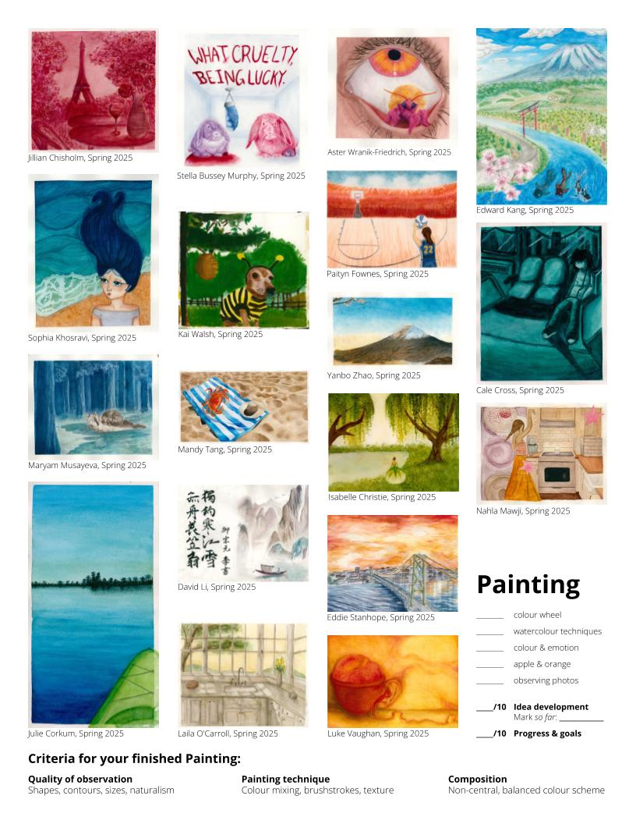
Time to develop your ideas!
Today you need:
📖 Your painting booklet
🖌🖌 Your brushes and pencils
🎨 Your palette
🥤🥤 Two containers full of water
Optional:
💻 A chromebook or laptop
Nope! 📵
Notes:
Record Art 10 translations in notes only, Summer 2025 generated on 10/26/2025
Time to develop your ideas! Today you need your painting booklet, your brushes and pencils, your palette, and two containers full of water. Optional: a chromebook or laptop.
===
shqiptare - Albanian
Koha për të zhvilluar idetë tuaja! Sot ju nevojitet broshura juaj e pikturës, furçat dhe lapsat tuaja, paleta juaj dhe dy enë plot me ujë. Opsionale: një Chromebook ose laptop.
አማርኛ - Amharic
ሀሳቦችዎን ለማዳበር ጊዜው አሁን ነው! ዛሬ የስዕል መጽሃፍዎ፣ ብሩሽዎችዎ እና እርሳሶችዎ፣ የእርስዎ ቤተ-ስዕል እና ሁለት ኮንቴይነሮች በውሃ የተሞላ ያስፈልግዎታል። አማራጭ፡ ክሮምቡክ ወይም ላፕቶፕ።
عربي - Arabic
حان وقت تطوير أفكارك! اليوم، أنت بحاجة إلى كُتيّب الرسم، وفرشاتك وأقلامك، ولوحة الألوان، ووعائين مليئين بالماء. اختياريًا: جهاز Chromebook أو كمبيوتر محمول.
հայերեն - Armenian
Ժամանակն է զարգացնել ձեր գաղափարները։ Այսօր ձեզ անհրաժեշտ է ձեր նկարչական գրքույկը, վրձիններն ու մատիտները, ձեր պալիտրան և ջրով լի երկու տարա։ Ըստ ցանկության՝ Chromebook կամ նոութբուք։
Català - Catalan
És hora de desenvolupar les teves idees! Avui necessites el teu quadern de pintura, els teus pinzells i llapis, la teva paleta i dos recipients plens d'aigua. Opcional: un Chromebook o un ordinador portàtil.
中文 - Chinese
是时候拓展你的想法了！今天你需要准备绘画手册、画笔、铅笔、调色板，以及两个装满水的容器。可选：Chromebook 或笔记本电脑。
Nederlands - Dutch
Tijd om je ideeën uit te werken! Vandaag heb je je schilderboekje, je penselen en potloden, je palet en twee emmers vol water nodig. Optioneel: een Chromebook of laptop.
فارسی - Farsi
وقتشه ایده‌هاتو پرورش بدی! امروز به دفترچه نقاشی، قلم‌موها و مدادها، پالت و دو ظرف پر از آب نیاز داری. اختیاری: یه کروم‌بوک یا لپ‌تاپ.
Français - French
Il est temps de développer vos idées ! Aujourd'hui, vous aurez besoin de votre carnet de peinture, de vos pinceaux et crayons, de votre palette et de deux récipients remplis d'eau. En option : un Chromebook ou un ordinateur portable.
Deutsch - German
Zeit, deine Ideen zu entwickeln! Heute brauchst du dein Malheft, deine Pinsel und Stifte, deine Palette und zwei Gefäße mit Wasser. Optional: ein Chromebook oder Laptop.
ગુજરાતી - Gujarati
તમારા વિચારો વિકસાવવાનો સમય છે! આજે તમારે તમારી પેઇન્ટિંગ બુકલેટ, તમારા બ્રશ અને પેન્સિલો, તમારા પેલેટ અને પાણીથી ભરેલા બે કન્ટેનરની જરૂર છે. વૈકલ્પિક: ક્રોમબુક અથવા લેપટોપ.
हिंदी - Hindi
अपने विचारों को साकार करने का समय आ गया है! आज आपको अपनी पेंटिंग बुकलेट, ब्रश और पेंसिल, पैलेट और पानी से भरे दो बर्तन चाहिए। वैकल्पिक: एक क्रोमबुक या लैपटॉप।
Italiano - Italian
È il momento di sviluppare le tue idee! Oggi ti serviranno il tuo quaderno di pittura, i pennelli e le matite, la tavolozza e due contenitori pieni d'acqua. Facoltativo: un Chromebook o un computer portatile.
日本語 - Japanese
アイデアを練り上げましょう！今日必要なのは、絵本、筆と鉛筆、パレット、そして水を入れた容器2つです。Chromebookまたはノートパソコンがあれば、なお良いでしょう。
한국어 - Korean
아이디어를 발전시킬 시간입니다! 오늘은 그림책, 붓과 연필, 팔레트, 그리고 물이 가득 든 용기 두 개가 필요합니다. 크롬북이나 노트북도 준비하시면 좋습니다.
Kurdî - Kurdish
Dem hatiye ku hûn ramanên xwe pêş bixin! Îro hûn hewceyê pirtûka wênesaziyê, firçe û qelemên xwe, paleta xwe û du konteynerên tijî av in. Vebijarkî: chromebook an laptopek.
Melayu - Malay
Masa untuk mengembangkan idea anda! Hari ini anda memerlukan buku kecil lukisan anda, berus dan pensel anda, palet anda dan dua bekas berisi air. Pilihan: chromebook atau komputer riba.
മലയാളം - Malayalam
നിങ്ങളുടെ ആശയങ്ങൾ വികസിപ്പിക്കാനുള്ള സമയമായി! ഇന്ന് നിങ്ങൾക്ക് നിങ്ങളുടെ പെയിന്റിംഗ് ബുക്ക്‌ലെറ്റ്, ബ്രഷുകളും പെൻസിലുകളും, പാലറ്റ്, വെള്ളം നിറച്ച രണ്ട് പാത്രങ്ങൾ എന്നിവ ആവശ്യമാണ്. ഓപ്ഷണൽ: ഒരു ക്രോംബുക്ക് അല്ലെങ്കിൽ ലാപ്‌ടോപ്പ്.
नेपाली - Nepali
आफ्नो विचारहरू विकास गर्ने समय! आज तपाईंलाई आफ्नो चित्रकला पुस्तिका, ब्रश र पेन्सिल, आफ्नो प्यालेट र पानीले भरिएको दुई कन्टेनर चाहिन्छ। वैकल्पिक: क्रोमबुक वा ल्यापटप।
پښتو - Pashto
د خپلو نظرونو د پراختیا وخت دی! نن تاسو د رنګ کولو کتابچه، برشونه او پنسلونه، خپل رنګ رنګونه، او دوه کانتینرونه چې له اوبو ډک وي، اړتیا لرئ. اختیاري: کروم بوک یا لیپ ټاپ.
Português - Portuguese
Hora de desenvolver suas ideias! Hoje você precisa do seu caderno de pintura, pincéis e lápis, paleta e dois recipientes cheios de água. Opcional: um Chromebook ou laptop.
ਪੰਜਾਬੀ - Punjabi
ਆਪਣੇ ਵਿਚਾਰਾਂ ਨੂੰ ਵਿਕਸਤ ਕਰਨ ਦਾ ਸਮਾਂ! ਅੱਜ ਤੁਹਾਨੂੰ ਆਪਣੀ ਪੇਂਟਿੰਗ ਕਿਤਾਬਚਾ, ਆਪਣੇ ਬੁਰਸ਼ ਅਤੇ ਪੈਨਸਿਲ, ਆਪਣੇ ਪੈਲੇਟ, ਅਤੇ ਪਾਣੀ ਨਾਲ ਭਰੇ ਦੋ ਡੱਬਿਆਂ ਦੀ ਲੋੜ ਹੈ। ਵਿਕਲਪਿਕ: ਇੱਕ ਕਰੋਮਬੁੱਕ ਜਾਂ ਲੈਪਟਾਪ।
Русский - Russian
Время развивать свои идеи! Сегодня вам понадобятся буклет с описанием рисования, кисти и карандаши, палитра и две ёмкости с водой. По желанию: хромбук или ноутбук.
српски - Serbian
Време је да развијете своје идеје! Данас вам је потребна ваша сликарска брошура, ваше четкице и оловке, ваша палета и две посуде пуне воде. Опционо: Chromebook или лаптоп.
Soomaali - Somali
Waqti aad ku horumarin lahayd fikradahaaga! Maanta waxaad u baahan tahay buug-yarahaaga rinjiyeynta, burushyadaada iyo qalin-qoriyaashaada, palette-gaaga, iyo laba weel oo biyo ka buuxaan. Ikhtiyaar ah: chromebook ama laptop.
Español - Spanish
¡Es hora de desarrollar tus ideas! Hoy necesitas tu cuaderno de pintura, tus pinceles y lápices, tu paleta y dos recipientes llenos de agua. Opcional: una Chromebook o una laptop.
basa Sunda - Sundanese
Waktos pikeun ngembangkeun ideu anjeun! Dinten anjeun peryogi brosur leutik lukisan anjeun, sikat sareng pensil anjeun, palette anjeun, sareng dua wadah anu pinuh ku cai. Pilihan: Chromebook atanapi laptop.
kiswahili - Swahili
Ni wakati wa kukuza mawazo yako! Leo unahitaji kijitabu chako cha uchoraji, brashi na penseli zako, palette yako, na vyombo viwili vilivyojaa maji. Hiari: chromebook au kompyuta ya mkononi.
svenska - Swedish
Dags att utveckla dina idéer! Idag behöver du ditt målarhäfte, dina penslar och pennor, din palett och två behållare fulla med vatten. Valfritt: en Chromebook eller bärbar dator.
Tagalog
Oras na upang bumuo ng iyong mga ideya! Ngayon kailangan mo ang iyong buklet ng pagpipinta, iyong mga brush at lapis, iyong palette, at dalawang lalagyang puno ng tubig. Opsyonal: isang chromebook o laptop.
தமிழ் - Tamil
உங்கள் யோசனைகளை வளர்த்துக் கொள்ள வேண்டிய நேரம் இது! இன்று உங்களுக்கு ஓவியக் கையேடு, தூரிகைகள் மற்றும் பென்சில்கள், உங்கள் தட்டு மற்றும் தண்ணீர் நிறைந்த இரண்டு கொள்கலன்கள் தேவை. விருப்பத்தேர்வு: ஒரு குரோம்புக் அல்லது மடிக்கணினி.
แบบไทย - Thai
ถึงเวลาพัฒนาไอเดียของคุณแล้ว! วันนี้คุณต้องมีสมุดวาดภาพ พู่กันและดินสอ จานสี และภาชนะใส่น้ำสองใบ ไม่จำเป็น: Chromebook หรือแล็ปท็อป
Türkçe - Turkish
Fikirlerinizi geliştirme zamanı! Bugün resim kitapçığınıza, fırçalarınıza ve kalemlerinize, paletinize ve suyla dolu iki kaba ihtiyacınız olacak. İsteğe bağlı: bir Chromebook veya dizüstü bilgisayar.
Українська - Ukrainian
Час розвивати свої ідеї! Сьогодні вам знадобиться буклет з малюваннями, пензлі та олівці, палітра та дві ємності з водою. За бажанням: Chromebook або ноутбук.
اردو - Urdu
اپنے خیالات کو تیار کرنے کا وقت! آج آپ کو اپنی پینٹنگ کتابچہ، اپنے برش اور پنسل، آپ کی پیلیٹ، اور پانی سے بھرے دو کنٹینرز کی ضرورت ہے۔ اختیاری: ایک کروم بک یا لیپ ٹاپ۔
Tiếng Việt - Vietnamese
Đã đến lúc phát triển ý tưởng của bạn! Hôm nay bạn cần tập vẽ, cọ vẽ và bút chì, bảng màu và hai thùng đựng nước. Tùy chọn: Chromebook hoặc máy tính xách tay.

Slide 2
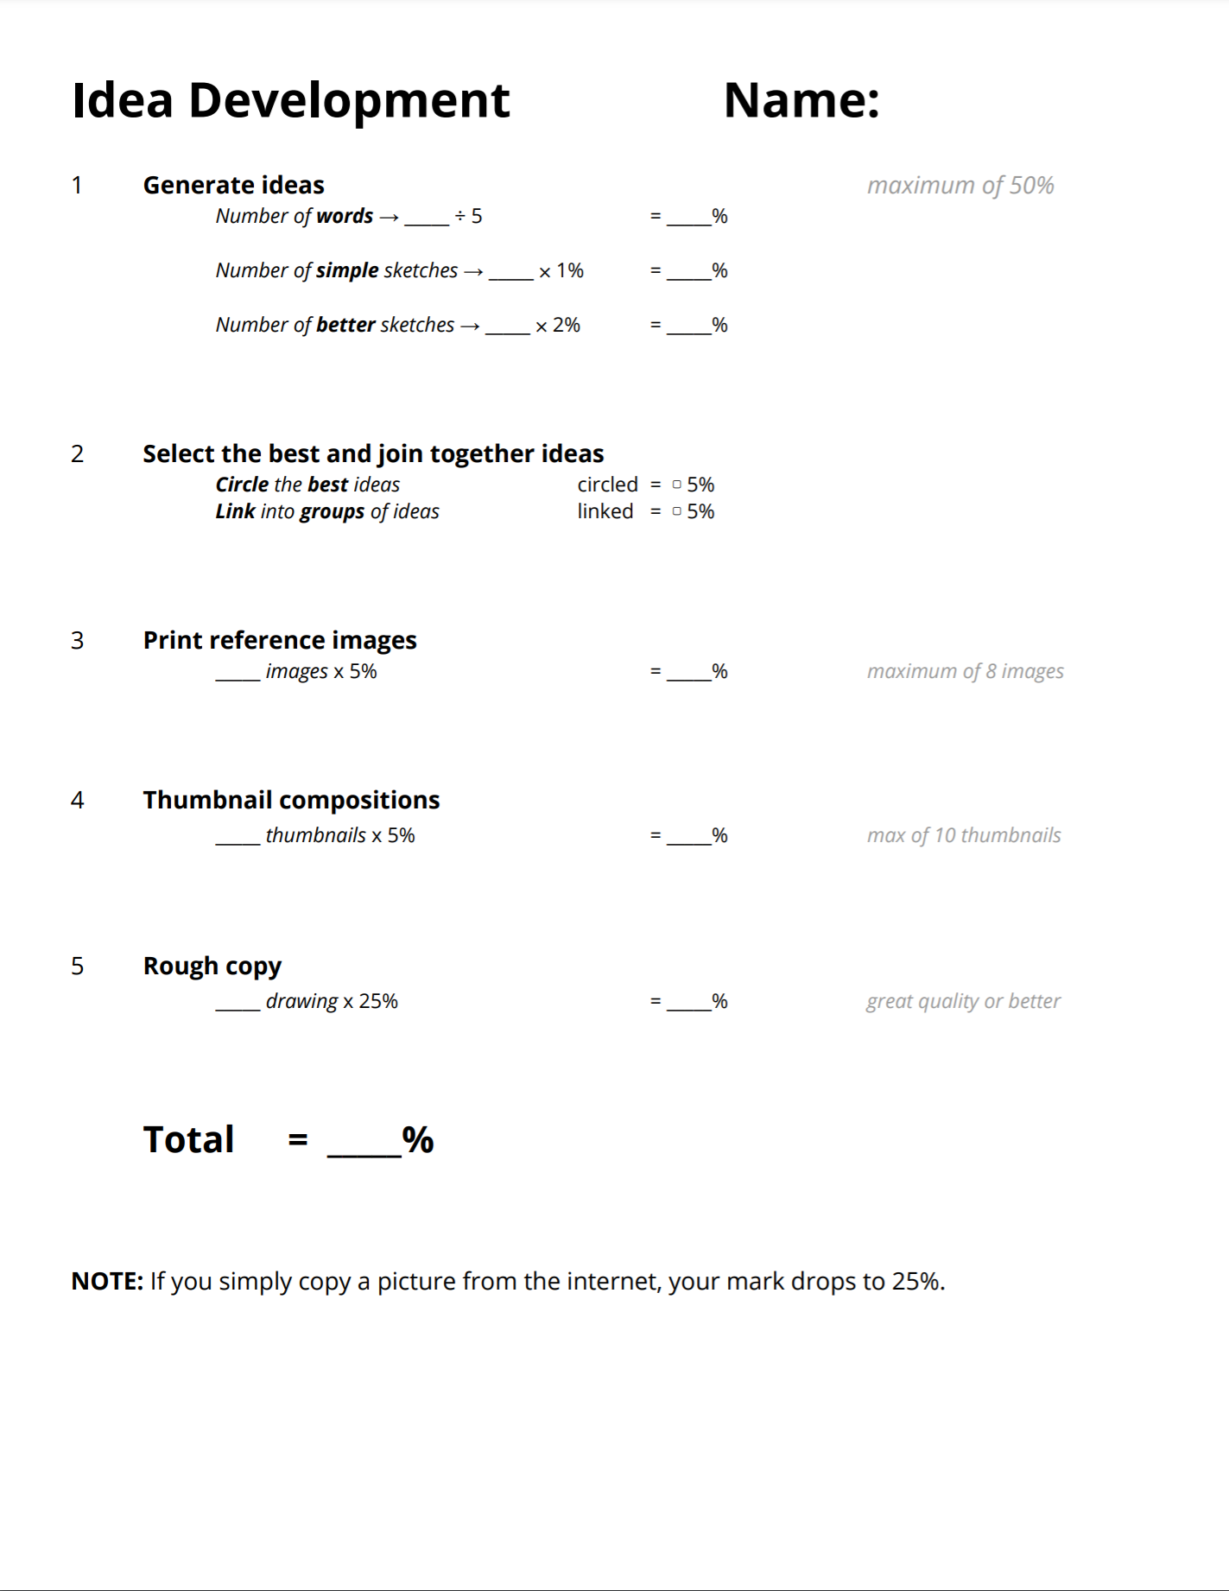
So what should I be doing today?
Stop your painting skill builders.
As part of your idea development for your painting, you will be able to practice painting specific things related to your artwork. This is more useful.
Continue developing your idea for your painting. Continue generating a lot of ideas, combine the best, and get reference photos.
Notes:
Record Art 10 translations in notes only, Summer 2025 generated on 10/26/2025
So what should I be doing today? Stop your painting skill builders. As part of your idea development for your painting, you will be able to practice painting specific things related to your artwork. This is more useful. Continue developing your idea for your painting. Continue generating a lot of ideas, combine the best, and get reference photos.
===
shqiptare - Albanian
Çfarë duhet të bëj sot? Ndalo së ndërtuari aftësitë e tua në pikturë. Si pjesë e zhvillimit të idesë për pikturën tënde, do të jesh në gjendje të praktikosh pikturimin e gjërave specifike që lidhen me veprën tënde artistike. Kjo është më e dobishme. Vazhdo të zhvillosh idenë tënde për pikturën tënde. Vazhdo të gjenerosh shumë ide, kombino më të mirat dhe merr foto referuese.
አማርኛ - Amharic
ታዲያ ዛሬ ምን ማድረግ አለብኝ? የቀለም ችሎታ ግንበኞችዎን ያቁሙ። ለሥዕልዎ የሃሳብዎ እድገት አካል እንደመሆንዎ መጠን ከሥዕል ሥራዎ ጋር የተያያዙ ልዩ ነገሮችን መቀባትን መለማመድ ይችላሉ። ይህ የበለጠ ጠቃሚ ነው. ለሥዕልዎ ሀሳብዎን ማዳበርዎን ይቀጥሉ። ብዙ ሀሳቦችን ማፍለቅዎን ይቀጥሉ፣ ምርጡን ያጣምሩ እና የማጣቀሻ ፎቶዎችን ያግኙ።
عربي - Arabic
ماذا عليّ أن أفعل اليوم؟ توقف عن بناء مهاراتك في الرسم. كجزء من تطوير أفكارك للوحتك، ستتمكن من التدرب على رسم أشياء محددة تتعلق بعملك الفني. هذا أكثر فائدة. استمر في تطوير فكرة لوحتك. استمر في توليد العديد من الأفكار، واجمع أفضلها، واحصل على صور مرجعية.
հայերեն - Armenian
Ուրեմն ի՞նչ պետք է անեմ այսօր։ Դադարեցրեք ձեր նկարչական հմտությունների զարգացումը։ Որպես ձեր նկարի գաղափարի մշակման մաս, դուք կկարողանաք մարզվել ձեր արվեստի գործին վերաբերող որոշակի բաներ նկարելու վրա։ Սա ավելի օգտակար է։ Շարունակեք զարգացնել ձեր նկարի գաղափարը։ Շարունակեք ստեղծել շատ գաղափարներ, համատեղել լավագույնները և ստանալ հղումներ ունեցող լուսանկարներ։
Català - Catalan
Aleshores, què hauria de fer avui? Deixa de construir les teves habilitats de pintura. Com a part del desenvolupament de la idea per a la teva pintura, podràs practicar pintant coses específiques relacionades amb la teva obra d'art. Això és més útil. Continua desenvolupant la teva idea per a la teva pintura. Continua generant moltes idees, combina les millors i aconsegueix fotos de referència.
中文 - Chinese
那么我今天应该做什么呢？停止你的绘画技巧训练。作为你绘画构思的一部分，你可以练习画一些与你的作品相关的具体事物。这更有用。继续构思你的绘画构思。继续构思各种想法，整合其中最好的，并参考照片。
Nederlands - Dutch
Dus wat moet ik vandaag doen? Stop met het ontwikkelen van je schildervaardigheden. Als onderdeel van je ideeontwikkeling voor je schilderij kun je oefenen met het schilderen van specifieke dingen die verband houden met je kunstwerk. Dit is nuttiger. Blijf je idee voor je schilderij ontwikkelen. Blijf veel ideeën genereren, combineer de beste en verzamel referentiefoto's.
فارسی - Farsi
خب، امروز باید چیکار کنم؟ مهارت‌های نقاشی‌تون رو کنار بذارید. به عنوان بخشی از ایده‌پردازی برای نقاشی‌تون، می‌تونید روی نقاشی چیزهای خاص مرتبط با اثر هنری‌تون تمرین کنید. این مفیدتره. به ایده‌پردازی برای نقاشی‌تون ادامه بدید. به تولید ایده‌های زیاد ادامه بدید، بهترین‌ها رو ترکیب کنید و عکس‌های مرجع بگیرید.
Français - French
Alors, que dois-je faire aujourd'hui ? Arrêtez vos exercices de peinture. Pour développer vos idées, vous pourrez vous entraîner à peindre des éléments spécifiques liés à votre œuvre. C'est plus utile. Continuez à développer votre idée. Continuez à générer beaucoup d'idées, combinez les meilleures et prenez des photos de référence.
Deutsch - German
Was sollte ich heute also tun? Hör auf, deine Malfähigkeiten zu verbessern. Im Rahmen deiner Ideenentwicklung für dein Gemälde kannst du üben, bestimmte Dinge zu malen, die mit deinem Kunstwerk zusammenhängen. Das ist nützlicher. Entwickle deine Idee für dein Gemälde weiter. Entwickle weiterhin viele Ideen, kombiniere die besten und besorge dir Referenzfotos.
ગુજરાતી - Gujarati
તો આજે મારે શું કરવું જોઈએ? તમારા ચિત્રકામ કૌશલ્ય નિર્માતાઓનું કામ બંધ કરો. તમારા ચિત્રકામ માટે તમારા વિચાર વિકાસના ભાગ રૂપે, તમે તમારા કલાકૃતિને લગતી ચોક્કસ વસ્તુઓ ચિત્રકામ કરવાનો અભ્યાસ કરી શકશો. આ વધુ ઉપયોગી છે. તમારા ચિત્રકામ માટે તમારા વિચાર વિકસાવવાનું ચાલુ રાખો. ઘણા બધા વિચારો ઉત્પન્ન કરવાનું ચાલુ રાખો, શ્રેષ્ઠને ભેગા કરો અને સંદર્ભ ફોટા મેળવો.
हिंदी - Hindi
तो आज मुझे क्या करना चाहिए? अपनी पेंटिंग स्किल्स बनाना बंद करो। अपनी पेंटिंग के लिए आइडिया डेवलपमेंट के एक हिस्से के रूप में, आप अपनी कलाकृति से जुड़ी विशिष्ट चीज़ों को पेंट करने का अभ्यास कर पाएँगे। यह ज़्यादा उपयोगी है। अपनी पेंटिंग के लिए आइडिया डेवलप करते रहो। ढेर सारे आइडियाज़ बनाते रहो, बेहतरीन आइडियाज़ को मिलाते रहो, और रेफरेंस फ़ोटोज़ लेते रहो।
Italiano - Italian
Quindi cosa dovrei fare oggi? Smettere di sviluppare le tue abilità pittoriche. Come parte dello sviluppo dell'idea per il tuo dipinto, potrai esercitarti a dipingere oggetti specifici correlati alla tua opera d'arte. Questo è più utile. Continua a sviluppare l'idea per il tuo dipinto. Continua a generare molte idee, combina le migliori e ottieni foto di riferimento.
日本語 - Japanese
では、今日は何をすべきでしょうか？絵画のスキルアップはやめましょう。絵画のアイデアを練る過程で、作品に関連する具体的なものを描く練習をしましょう。これはより効果的です。絵画のアイデアを練り続けましょう。たくさんのアイデアを生み出し、それらを組み合わせ、参考となる写真を用意しましょう。
한국어 - Korean
그럼 오늘은 뭘 해야 할까요? 그림 실력 쌓는 건 그만하세요. 그림 아이디어 개발의 일환으로, 작품과 관련된 구체적인 그림을 그려보는 연습을 할 수 있을 거예요. 이게 더 유용하겠죠? 그림 아이디어를 계속 발전시켜 나가세요. 계속해서 많은 아이디어를 떠올리고, 최고의 아이디어들을 모아서 참고 사진을 찍으세요.
Kurdî - Kurdish
Ji ber vê yekê divê ez îro çi bikim? Avakerên jêhatîbûna xwe ya boyaxkirinê rawestînin. Wekî beşek ji pêşxistina ramanên xwe ji bo tabloya xwe, hûn ê bikaribin pratîka boyaxkirina tiştên taybetî yên bi hunera xwe ve girêdayî bikin. Ev bikêrtir e. Berdewam bikin bi pêşxistina ramanên xwe ji bo tabloya xwe. Berdewam bikin bi çêkirina gelek ramanan, yên çêtirîn bikin yek û wêneyên referansê bistînin.
Melayu - Malay
Jadi apa yang perlu saya lakukan hari ini? Hentikan pembina kemahiran melukis anda. Sebagai sebahagian daripada pembangunan idea anda untuk lukisan anda, anda akan dapat berlatih melukis perkara khusus yang berkaitan dengan karya seni anda. Ini lebih berguna. Teruskan membangunkan idea anda untuk lukisan anda. Teruskan menjana banyak idea, gabungkan yang terbaik dan dapatkan foto rujukan.
മലയാളം - Malayalam
അപ്പോൾ ഇന്ന് ഞാൻ എന്തുചെയ്യണം? നിങ്ങളുടെ പെയിന്റിംഗ് വൈദഗ്ദ്ധ്യം വികസിപ്പിക്കുന്നത് നിർത്തുക. നിങ്ങളുടെ പെയിന്റിംഗിനായി ആശയ വികസനത്തിന്റെ ഭാഗമായി, നിങ്ങളുടെ കലാസൃഷ്ടിയുമായി ബന്ധപ്പെട്ട പ്രത്യേക കാര്യങ്ങൾ പെയിന്റിംഗ് പരിശീലിക്കാൻ നിങ്ങൾക്ക് കഴിയും. ഇത് കൂടുതൽ ഉപയോഗപ്രദമാണ്. നിങ്ങളുടെ പെയിന്റിംഗിനായി നിങ്ങളുടെ ആശയം വികസിപ്പിക്കുന്നത് തുടരുക. ധാരാളം ആശയങ്ങൾ സൃഷ്ടിക്കുന്നത് തുടരുക, മികച്ചത് സംയോജിപ്പിക്കുക, റഫറൻസ് ഫോട്ടോകൾ നേടുക.
नेपाली - Nepali
त्यसो भए आज म के गर्नुपर्छ? आफ्नो चित्रकला कौशल निर्माणकर्ताहरू बन्द गर्नुहोस्। आफ्नो चित्रकलाको लागि विचार विकासको भागको रूपमा, तपाईं आफ्नो कलाकृतिसँग सम्बन्धित विशिष्ट चीजहरू चित्रकला अभ्यास गर्न सक्षम हुनुहुनेछ। यो अझ उपयोगी छ। आफ्नो चित्रकलाको लागि आफ्नो विचार विकास गर्न जारी राख्नुहोस्। धेरै विचारहरू उत्पन्न गर्न जारी राख्नुहोस्, उत्कृष्ट संयोजन गर्नुहोस्, र सन्दर्भ फोटोहरू प्राप्त गर्नुहोस्।
پښتو - Pashto
نو زه باید نن څه وکړم؟ د خپل نقاشۍ مهارت جوړونکي ودروئ. ستاسو د نقاشۍ لپاره ستاسو د مفکورې پراختیا د یوې برخې په توګه، تاسو به وکولی شئ د خپل هنري کار پورې اړوند ځانګړي شیان د نقاشۍ تمرین وکړئ. دا ډیر ګټور دی. د خپل نقاشۍ لپاره د خپل مفکورې پراختیا ته دوام ورکړئ. ډیری نظرونه رامینځته کولو ته دوام ورکړئ، غوره سره یوځای کړئ، او د حوالې عکسونه ترلاسه کړئ.
Português - Portuguese
Então, o que devo fazer hoje? Pare de desenvolver suas habilidades de pintura. Como parte do desenvolvimento de ideias para sua pintura, você poderá praticar a pintura de coisas específicas relacionadas à sua obra de arte. Isso é mais útil. Continue desenvolvendo sua ideia para sua pintura. Continue gerando muitas ideias, combinando as melhores e obtendo fotos de referência.
ਪੰਜਾਬੀ - Punjabi
ਤਾਂ ਅੱਜ ਮੈਨੂੰ ਕੀ ਕਰਨਾ ਚਾਹੀਦਾ ਹੈ? ਆਪਣੇ ਪੇਂਟਿੰਗ ਹੁਨਰ ਨਿਰਮਾਤਾਵਾਂ ਨੂੰ ਰੋਕੋ। ਆਪਣੀ ਪੇਂਟਿੰਗ ਲਈ ਆਪਣੇ ਵਿਚਾਰ ਵਿਕਾਸ ਦੇ ਹਿੱਸੇ ਵਜੋਂ, ਤੁਸੀਂ ਆਪਣੀ ਕਲਾਕਾਰੀ ਨਾਲ ਸਬੰਧਤ ਖਾਸ ਚੀਜ਼ਾਂ ਨੂੰ ਪੇਂਟ ਕਰਨ ਦਾ ਅਭਿਆਸ ਕਰਨ ਦੇ ਯੋਗ ਹੋਵੋਗੇ। ਇਹ ਵਧੇਰੇ ਲਾਭਦਾਇਕ ਹੈ। ਆਪਣੀ ਪੇਂਟਿੰਗ ਲਈ ਆਪਣੇ ਵਿਚਾਰ ਨੂੰ ਵਿਕਸਤ ਕਰਨਾ ਜਾਰੀ ਰੱਖੋ। ਬਹੁਤ ਸਾਰੇ ਵਿਚਾਰ ਤਿਆਰ ਕਰਨਾ ਜਾਰੀ ਰੱਖੋ, ਸਭ ਤੋਂ ਵਧੀਆ ਨੂੰ ਜੋੜੋ, ਅਤੇ ਹਵਾਲਾ ਫੋਟੋਆਂ ਪ੍ਰਾਪਤ ਕਰੋ।
Русский - Russian
Итак, чем мне заняться сегодня? Прекратите развивать свои навыки рисования. В рамках развития идеи для картины вы сможете попрактиковаться в рисовании конкретных элементов, связанных с вашим произведением. Это будет гораздо полезнее. Продолжайте развивать идею для картины. Продолжайте генерировать множество идей, объединять лучшие из них и получать референсные фотографии.
српски - Serbian
Па шта би требало да радим данас? Престаните да градите своје сликарске вештине. Као део развоја идеје за своју слику, моћи ћете да вежбате сликање одређених ствари везаних за ваше уметничко дело. Ово је корисније. Наставите да развијате своју идеју за своју слику. Наставите да генеришете много идеја, комбинујте најбоље и набавите референтне фотографије.
Soomaali - Somali
Haddaba maxaan sameeyaa maanta? Jooji xirfad-dhisayaashaada rinjiyeynta. Iyada oo qayb ka ah horumarinta fikradaada rinjiyeyntaada, waxaad awoodi doontaa inaad ku tababarato rinjiyeynta waxyaabo gaar ah oo la xidhiidha farshaxankaaga. Tani waa ka faa'iido badan. Sii wad horumarinta fikradaada rinjiyeyntaada. Sii wad abuurista fikrado badan, isku dar kuwa ugu fiican, oo hel sawirro tixraac ah.
Español - Spanish
¿Qué debería hacer hoy? Deja de desarrollar tus habilidades de pintura. Como parte del desarrollo de tu idea para la pintura, podrás practicar pintando elementos específicos relacionados con ella. Esto es más útil. Sigue desarrollando tu idea para la pintura. Sigue generando muchas ideas, combina las mejores y consigue fotos de referencia.
basa Sunda - Sundanese
Janten naon anu kuring kedah laksanakeun ayeuna? Ngeureunkeun pembina kaahlian lukisan anjeun. Salaku bagian tina pamekaran ide anjeun pikeun lukisan anjeun, anjeun bakal tiasa latihan ngalukis hal-hal khusus anu aya hubunganana sareng karya seni anjeun. Ieu leuwih mangpaat. Nuluykeun ngembangkeun ide anjeun pikeun lukisan anjeun. Teruskeun ngahasilkeun seueur ide, ngagabungkeun anu pangsaéna, sareng kéngingkeun poto rujukan.
kiswahili - Swahili
Kwa hivyo nifanye nini leo? Acha wajenzi wako wa ustadi wa uchoraji. Kama sehemu ya ukuzaji wa wazo lako la uchoraji wako, utaweza kufanya mazoezi ya kuchora vitu maalum vinavyohusiana na mchoro wako. Hii ni muhimu zaidi. Endelea kukuza wazo lako la uchoraji wako. Endelea kutoa mawazo mengi, unganisha yaliyo bora zaidi na upate picha za marejeleo.
svenska - Swedish
Så vad ska jag göra idag? Sluta bygga upp dina färdigheter i måleri. Som en del av din idéutveckling för din målning kommer du att kunna öva på att måla specifika saker relaterade till ditt konstverk. Detta är mer användbart. Fortsätt att utveckla din idé för din målning. Fortsätt att generera många idéer, kombinera de bästa och skaffa referensbilder.
Tagalog
Kaya ano ang dapat kong gawin ngayon? Itigil ang iyong mga tagabuo ng kasanayan sa pagpipinta. Bilang bahagi ng iyong pagbuo ng ideya para sa iyong pagpipinta, magagawa mong magsanay ng pagpipinta ng mga partikular na bagay na nauugnay sa iyong likhang sining. Ito ay mas kapaki-pakinabang. Ipagpatuloy ang pagbuo ng iyong ideya para sa iyong pagpipinta. Magpatuloy sa pagbuo ng maraming ideya, pagsamahin ang pinakamahusay, at kumuha ng mga reference na larawan.
தமிழ் - Tamil
சரி, இன்று நான் என்ன செய்ய வேண்டும்? உங்கள் ஓவியத் திறனை உருவாக்குவதை நிறுத்துங்கள். உங்கள் ஓவியத்திற்கான யோசனை வளர்ச்சியின் ஒரு பகுதியாக, உங்கள் கலைப்படைப்பு தொடர்பான குறிப்பிட்ட விஷயங்களை ஓவியம் வரைவதைப் பயிற்சி செய்ய முடியும். இது மிகவும் பயனுள்ளதாக இருக்கும். உங்கள் ஓவியத்திற்கான உங்கள் யோசனையை தொடர்ந்து உருவாக்குங்கள். தொடர்ந்து நிறைய யோசனைகளை உருவாக்குங்கள், சிறந்தவற்றை இணைத்து, குறிப்பு புகைப்படங்களைப் பெறுங்கள்.
แบบไทย - Thai
วันนี้ฉันควรทำอะไรดี? หยุดพัฒนาทักษะการวาดภาพของคุณเสียที ส่วนหนึ่งของการพัฒนาไอเดียสำหรับการวาดภาพของคุณ คุณจะได้ฝึกฝนการวาดภาพเฉพาะส่วนที่เกี่ยวข้องกับงานศิลปะของคุณ ซึ่งจะเป็นประโยชน์มากกว่า พัฒนาไอเดียสำหรับการวาดภาพของคุณต่อไป สร้างสรรค์ไอเดียใหม่ๆ อย่างต่อเนื่อง ผสมผสานไอเดียที่ดีที่สุด และหาภาพอ้างอิง
Türkçe - Turkish
Peki bugün ne yapmalıyım? Resim becerilerinizi geliştirmeyi bırakın. Resim fikirleriniz gelişirken, sanat eserinizle ilgili belirli şeyleri boyama pratiği yapabileceksiniz. Bu daha faydalı. Resminiz için fikrinizi geliştirmeye devam edin. Bol bol fikir üretmeye devam edin, en iyilerini birleştirin ve referans fotoğraflar edinin.
Українська - Ukrainian
То що ж мені робити сьогодні? Припиніть розвивати свої навички малювання. В рамках розвитку ідеї для вашої картини ви зможете потренуватися малювати конкретні речі, пов'язані з вашою творчістю. Це корисніше. Продовжуйте розвивати свою ідею для картини. Продовжуйте генерувати багато ідей, поєднуйте найкраще та отримуйте фотографії для довідки.
اردو - Urdu
تو آج مجھے کیا کرنا چاہیے؟ اپنی پینٹنگ کی مہارت بنانے والوں کو روکیں۔ اپنی پینٹنگ کے لیے آپ کے آئیڈیا ڈیولپمنٹ کے حصے کے طور پر، آپ اپنے آرٹ ورک سے متعلق مخصوص چیزوں کو پینٹ کرنے کی مشق کر سکیں گے۔ یہ زیادہ مفید ہے۔ اپنی پینٹنگ کے لیے اپنا خیال تیار کرنا جاری رکھیں۔ بہت سارے خیالات پیدا کرنا جاری رکھیں، بہترین کو یکجا کریں، اور حوالہ جاتی تصاویر حاصل کریں۔
Tiếng Việt - Vietnamese
Vậy hôm nay tôi nên làm gì? Hãy dừng việc rèn luyện kỹ năng hội họa. Trong quá trình phát triển ý tưởng cho bức tranh, bạn sẽ được thực hành vẽ những chi tiết cụ thể liên quan đến tác phẩm nghệ thuật của mình. Điều này hữu ích hơn. Hãy tiếp tục phát triển ý tưởng cho bức tranh của bạn. Tiếp tục tạo ra thật nhiều ý tưởng, kết hợp những ý tưởng tốt nhất và chụp ảnh tham khảo.

Slide 3
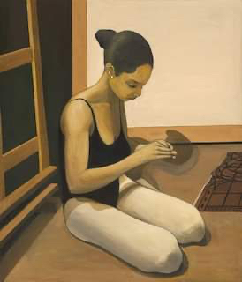

David Woods
(Nova Scotia)
print

Slide 4
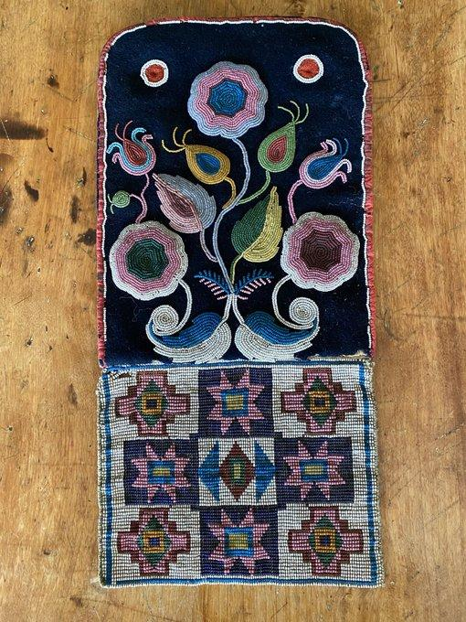
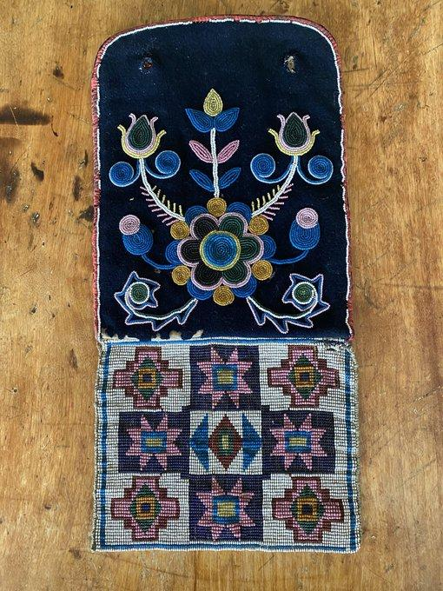
Fire or panel bag, c.1850-70
Cree black wool stroud bag with possible roots to York Factory, Manitoba

Slide 5
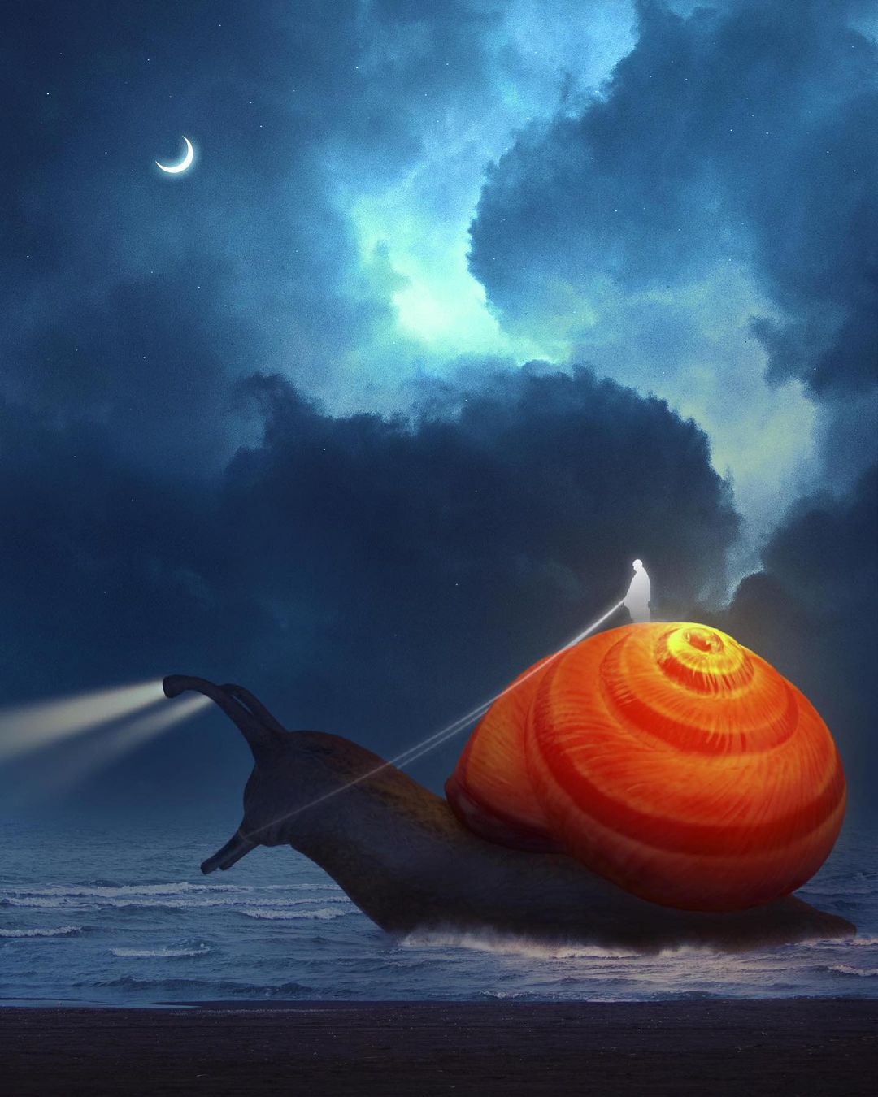

Ted Chin
@tedslittledream
(San Francisco)
Seeking
Digital artwork
2021

Slide 6
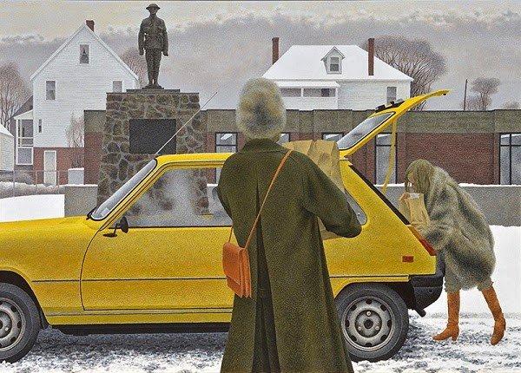

Alex Colville (Wolfville NS), Main Street, 1979.

Slide 7
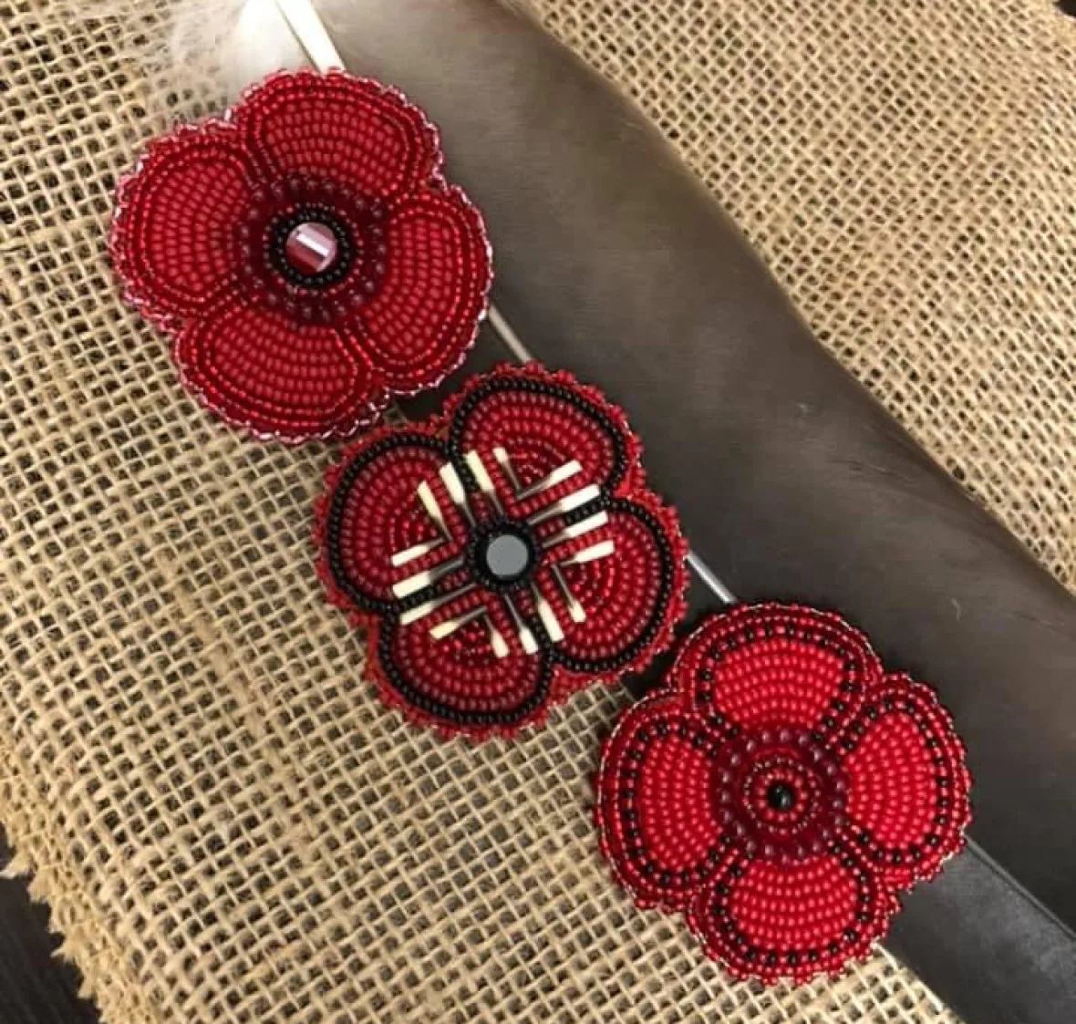
Crystal Behn
Beaded Poppies
2021

Slide 9
Improving your painting skills
የስዕል ችሎታዎን ማሻሻል
تحسين مهاراتك في الرسم
Millorar les teves habilitats de pintura
提高你的绘画技巧
بهبود مهارت‌های نقاشی
अपने चित्रकला कौशल में सुधार
絵画スキルの向上
그림 그리기 실력 향상
Baştirkirina jêhatîyên we yên boyaxkirinê
Melhorando suas habilidades de pintura
ਆਪਣੇ ਪੇਂਟਿੰਗ ਹੁਨਰ ਨੂੰ ਬਿਹਤਰ ਬਣਾਉਣਾ
Улучшение ваших навыков рисования
Horumarinta xirfadaha rinjiyeynta
Mejorando tus habilidades de pintura
Kuboresha ujuzi wako wa uchoraji
Pagpapabuti ng iyong mga kasanayan sa pagpipinta
Resim becerilerinizi geliştirin
Удосконалення ваших навичок малювання
Cải thiện kỹ năng vẽ của bạn
Notes:
Current Art 10 languages centred next to English, Summer 2025 generated on 10/26/2025
Improving your painting skills
===
shqiptare - Albanian
Përmirësimi i aftësive tuaja të pikturës
አማርኛ - Amharic
የስዕል ችሎታዎን ማሻሻል
عربي - Arabic
تحسين مهاراتك في الرسم
հայերեն - Armenian
Բարելավելով ձեր նկարչական հմտությունները
Català - Catalan
Millorar les teves habilitats de pintura
中文 - Chinese
提高你的绘画技巧
Nederlands - Dutch
Je schildervaardigheden verbeteren
فارسی - Farsi
بهبود مهارت‌های نقاشی
Français - French
Améliorer vos compétences en peinture
Deutsch - German
Verbessern Sie Ihre Malfähigkeiten
ગુજરાતી - Gujarati
તમારી ચિત્રકામ કુશળતામાં સુધારો
हिंदी - Hindi
अपने चित्रकला कौशल में सुधार
Italiano - Italian
Migliorare le tue capacità pittoriche
日本語 - Japanese
絵画スキルの向上
한국어 - Korean
그림 그리기 실력 향상
Kurdî - Kurdish
Baştirkirina jêhatîyên we yên boyaxkirinê
Melayu - Malay
Meningkatkan kemahiran melukis anda
മലയാളം - Malayalam
നിങ്ങളുടെ പെയിന്റിംഗ് കഴിവുകൾ മെച്ചപ്പെടുത്തുന്നു
नेपाली - Nepali
तपाईंको चित्रकला सीप सुधार गर्दै
پښتو - Pashto
ستاسو د نقاشۍ مهارتونو ته وده ورکول
Português - Portuguese
Melhorando suas habilidades de pintura
ਪੰਜਾਬੀ - Punjabi
ਆਪਣੇ ਪੇਂਟਿੰਗ ਹੁਨਰ ਨੂੰ ਬਿਹਤਰ ਬਣਾਉਣਾ
Русский - Russian
Улучшение ваших навыков рисования
српски - Serbian
Унапређење ваших сликарских вештина
Soomaali - Somali
Horumarinta xirfadaha rinjiyeynta
Español - Spanish
Mejorando tus habilidades de pintura
basa Sunda - Sundanese
Ningkatkeun kaahlian lukisan anjeun
kiswahili - Swahili
Kuboresha ujuzi wako wa uchoraji
svenska - Swedish
Förbättra dina målarfärdigheter
Tagalog
Pagpapabuti ng iyong mga kasanayan sa pagpipinta
தமிழ் - Tamil
உங்கள் ஓவியத் திறனை மேம்படுத்துதல்
แบบไทย - Thai
การพัฒนาทักษะการวาดภาพของคุณ
Türkçe - Turkish
Resim becerilerinizi geliştirin
Українська - Ukrainian
Удосконалення ваших навичок малювання
اردو - Urdu
اپنی پینٹنگ کی مہارت کو بہتر بنانا
Tiếng Việt - Vietnamese
Cải thiện kỹ năng vẽ của bạn

Slide 11
Idea development examples for the painting project
ለሥዕል ፕሮጀክቱ የሃሳብ ልማት ምሳሌዎች
أمثلة على تطوير الأفكار لمشروع الرسم
Exemples de desenvolupament d'idees per a un projecte de pintura
绘画项目创意开发示例
نمونه‌هایی از توسعه ایده برای پروژه نقاشی
पेंटिंग परियोजना के लिए विचार विकास के उदाहरण
塗装プロジェクトのアイデア開発例
페인팅 프로젝트를 위한 아이디어 개발 사례
Nimûneyên pêşxistina ramanan ji bo projeya boyaxkirinê
Exemplos de desenvolvimento de ideias para o projeto de pintura
ਪੇਂਟਿੰਗ ਪ੍ਰੋਜੈਕਟ ਲਈ ਵਿਚਾਰ ਵਿਕਾਸ ਦੀਆਂ ਉਦਾਹਰਣਾਂ
Примеры развития идеи для проекта покраски
Tusaalooyinka horumarinta fikradda mashruuca rinjiyeynta
Ejemplos de desarrollo de ideas para el proyecto de pintura.
Mifano ya maendeleo ya wazo kwa mradi wa uchoraji
Mga halimbawa ng pagbuo ng ideya para sa proyekto ng pagpipinta
Resim projesi için fikir geliştirme örnekleri
Приклади розвитку ідей для проєкту з малювання
Ví dụ về phát triển ý tưởng cho dự án sơn
Notes:
Current Art 10 languages centred next to English, Summer 2025 generated on 10/26/2025
Idea development examples for the painting project
===
shqiptare - Albanian
Shembuj të zhvillimit të ideve për projektin e pikturës
አማርኛ - Amharic
ለሥዕል ፕሮጀክቱ የሃሳብ ልማት ምሳሌዎች
عربي - Arabic
أمثلة على تطوير الأفكار لمشروع الرسم
հայերեն - Armenian
Նկարչական նախագծի համար գաղափարների մշակման օրինակներ
Català - Catalan
Exemples de desenvolupament d'idees per a un projecte de pintura
中文 - Chinese
绘画项目创意开发示例
Nederlands - Dutch
Voorbeelden van ideeontwikkeling voor het schilderproject
فارسی - Farsi
نمونه‌هایی از توسعه ایده برای پروژه نقاشی
Français - French
Exemples de développement d'idées pour le projet de peinture
Deutsch - German
Beispiele für die Ideenentwicklung zum Malprojekt
ગુજરાતી - Gujarati
પેઇન્ટિંગ પ્રોજેક્ટ માટે વિચાર વિકાસ ઉદાહરણો
हिंदी - Hindi
पेंटिंग परियोजना के लिए विचार विकास के उदाहरण
Italiano - Italian
Esempi di sviluppo di idee per il progetto di pittura
日本語 - Japanese
塗装プロジェクトのアイデア開発例
한국어 - Korean
페인팅 프로젝트를 위한 아이디어 개발 사례
Kurdî - Kurdish
Nimûneyên pêşxistina ramanan ji bo projeya boyaxkirinê
Melayu - Malay
Contoh pembangunan idea untuk projek lukisan
മലയാളം - Malayalam
പെയിന്റിംഗ് പ്രോജക്റ്റിനായുള്ള ആശയ വികസന ഉദാഹരണങ്ങൾ
नेपाली - Nepali
चित्रकला परियोजनाको लागि विचार विकास उदाहरणहरू
پښتو - Pashto
د نقاشۍ پروژې لپاره د مفکورې پراختیا مثالونه
Português - Portuguese
Exemplos de desenvolvimento de ideias para o projeto de pintura
ਪੰਜਾਬੀ - Punjabi
ਪੇਂਟਿੰਗ ਪ੍ਰੋਜੈਕਟ ਲਈ ਵਿਚਾਰ ਵਿਕਾਸ ਦੀਆਂ ਉਦਾਹਰਣਾਂ
Русский - Russian
Примеры развития идеи для проекта покраски
српски - Serbian
Примери развоја идеје за пројекат сликања
Soomaali - Somali
Tusaalooyinka horumarinta fikradda mashruuca rinjiyeynta
Español - Spanish
Ejemplos de desarrollo de ideas para el proyecto de pintura.
basa Sunda - Sundanese
conto ngembangkeun gagasan pikeun proyék lukisan
kiswahili - Swahili
Mifano ya maendeleo ya wazo kwa mradi wa uchoraji
svenska - Swedish
Exempel på idéutveckling för målningsprojektet
Tagalog
Mga halimbawa ng pagbuo ng ideya para sa proyekto ng pagpipinta
தமிழ் - Tamil
ஓவியத் திட்டத்திற்கான யோசனை மேம்பாட்டு எடுத்துக்காட்டுகள்
แบบไทย - Thai
ตัวอย่างการพัฒนาไอเดียสำหรับโครงการวาดภาพ
Türkçe - Turkish
Resim projesi için fikir geliştirme örnekleri
Українська - Ukrainian
Приклади розвитку ідей для проєкту з малювання
اردو - Urdu
پینٹنگ پروجیکٹ کے لیے آئیڈیا ڈویلپمنٹ کی مثالیں۔
Tiếng Việt - Vietnamese
Ví dụ về phát triển ý tưởng cho dự án sơn

Slide 12
Today is the perfect day to collect your 8 reference photos!
📷📷📷📷
📷📷📷📷
ዛሬ የእርስዎን 8 ማጣቀሻ ፎቶዎች ለመሰብሰብ ትክክለኛው ቀን ነው!
اليوم هو اليوم المثالي لجمع صورك المرجعية الثمانية!
Avui és el dia perfecte per recollir les teves 8 fotos de referència!
今天是收集您的 8 张参考照片的最佳日子！
امروز بهترین روز برای جمع‌آوری ۸ عکس مرجع شماست!
आज आपके 8 संदर्भ फोटो एकत्र करने का सही दिन है!
今日は 8 枚の参考写真を集めるのに最適な日です。
오늘은 참고 사진 8장을 모으기에 완벽한 날입니다!
Îro roja bêkêmasî ye ji bo berhevkirina 8 wêneyên referansê!
Hoje é o dia perfeito para reunir suas 8 fotos de referência!
ਅੱਜ ਆਪਣੀਆਂ 8 ਸੰਦਰਭ ਫੋਟੋਆਂ ਇਕੱਠੀਆਂ ਕਰਨ ਲਈ ਸਹੀ ਦਿਨ ਹੈ!
Сегодня самый подходящий день, чтобы собрать 8 референсных фотографий!
Maanta waa maalinta ugu habboon in la ururiyo 8 sawir oo tixraac ah!
¡Hoy es el día perfecto para recopilar tus 8 fotos de referencia!
Leo ndiyo siku nzuri ya kukusanya picha zako 8 za marejeleo!
Ngayon ang perpektong araw para kolektahin ang iyong 8 reference na larawan!
Bugün 8 referans fotoğrafınızı toplamak için mükemmel bir gün!
Сьогодні ідеальний день, щоб зібрати ваші 8 фотографій-референсів!
Hôm nay là ngày hoàn hảo để thu thập 8 bức ảnh tham khảo của bạn!
Notes:
Current Art 10 languages next to English, Summer 2025 generated on 10/26/2025
Today is the perfect day to collect your 8 reference photos!
===
shqiptare - Albanian
Sot është dita ideale për të mbledhur 8 fotot tuaja referuese!
አማርኛ - Amharic
ዛሬ የእርስዎን 8 ማጣቀሻ ፎቶዎች ለመሰብሰብ ትክክለኛው ቀን ነው!
عربي - Arabic
اليوم هو اليوم المثالي لجمع صورك المرجعية الثمانية!
հայերեն - Armenian
Այսօր իդեալական օր է ձեր 8 հղման լուսանկարները հավաքելու համար։
Català - Catalan
Avui és el dia perfecte per recollir les teves 8 fotos de referència!
中文 - Chinese
今天是收集您的 8 张参考照片的最佳日子！
Nederlands - Dutch
Vandaag is de perfecte dag om uw 8 referentiefoto's te verzamelen!
فارسی - Farsi
امروز بهترین روز برای جمع‌آوری ۸ عکس مرجع شماست!
Français - French
Aujourd'hui est le jour idéal pour rassembler vos 8 photos de référence !
Deutsch - German
Heute ist der perfekte Tag, um Ihre 8 Referenzfotos zu sammeln!
ગુજરાતી - Gujarati
આજે તમારા 8 સંદર્ભ ફોટા એકત્રિત કરવા માટેનો યોગ્ય દિવસ છે!
हिंदी - Hindi
आज आपके 8 संदर्भ फोटो एकत्र करने का सही दिन है!
Italiano - Italian
Oggi è il giorno perfetto per raccogliere le tue 8 foto di riferimento!
日本語 - Japanese
今日は 8 枚の参考写真を集めるのに最適な日です。
한국어 - Korean
오늘은 참고 사진 8장을 모으기에 완벽한 날입니다!
Kurdî - Kurdish
Îro roja bêkêmasî ye ji bo berhevkirina 8 wêneyên referansê!
Melayu - Malay
Hari ini ialah hari yang sesuai untuk mengumpul 8 foto rujukan anda!
മലയാളം - Malayalam
നിങ്ങളുടെ 8 റഫറൻസ് ഫോട്ടോകൾ ശേഖരിക്കാൻ ഇന്ന് ഏറ്റവും അനുയോജ്യമായ ദിവസമാണ്!
नेपाली - Nepali
आज तपाईंको ८ वटा सन्दर्भ तस्बिरहरू सङ्कलन गर्ने उत्तम दिन हो!
پښتو - Pashto
نن ورځ ستاسو د 8 حوالې عکسونو راټولولو لپاره مناسبه ورځ ده!
Português - Portuguese
Hoje é o dia perfeito para reunir suas 8 fotos de referência!
ਪੰਜਾਬੀ - Punjabi
ਅੱਜ ਆਪਣੀਆਂ 8 ਸੰਦਰਭ ਫੋਟੋਆਂ ਇਕੱਠੀਆਂ ਕਰਨ ਲਈ ਸਹੀ ਦਿਨ ਹੈ!
Русский - Russian
Сегодня самый подходящий день, чтобы собрать 8 референсных фотографий!
српски - Serbian
Данас је савршен дан да сакупите својих 8 референтних фотографија!
Soomaali - Somali
Maanta waa maalinta ugu habboon in la ururiyo 8 sawir oo tixraac ah!
Español - Spanish
¡Hoy es el día perfecto para recopilar tus 8 fotos de referencia!
basa Sunda - Sundanese
Dinten ieu dinten sampurna pikeun ngumpulkeun Anjeun 8 poto rujukan!
kiswahili - Swahili
Leo ndiyo siku nzuri ya kukusanya picha zako 8 za marejeleo!
svenska - Swedish
Idag är den perfekta dagen att samla dina 8 referensbilder!
Tagalog
Ngayon ang perpektong araw para kolektahin ang iyong 8 reference na larawan!
தமிழ் - Tamil
உங்கள் 8 குறிப்பு புகைப்படங்களை சேகரிக்க இன்று சரியான நாள்!
แบบไทย - Thai
วันนี้คือวันที่สมบูรณ์แบบสำหรับการรวบรวมภาพอ้างอิง 8 ภาพของคุณ!
Türkçe - Turkish
Bugün 8 referans fotoğrafınızı toplamak için mükemmel bir gün!
Українська - Ukrainian
Сьогодні ідеальний день, щоб зібрати ваші 8 фотографій-референсів!
اردو - Urdu
آج آپ کی 8 حوالہ جاتی تصاویر جمع کرنے کا بہترین دن ہے!
Tiếng Việt - Vietnamese
Hôm nay là ngày hoàn hảo để thu thập 8 bức ảnh tham khảo của bạn!

Slide 13
Use a Chromebook to add images to your slides
You can email the photos from your phone to your Chromebook outside class.
ምስሎችን ወደ ስላይዶችዎ ለማከል Chromebook ይጠቀሙ
استخدم Chromebook لإضافة الصور إلى شرائحك
Utilitzeu un Chromebook per afegir imatges a les diapositives
使用 Chromebook 将图片添加到幻灯片
برای افزودن تصاویر به اسلایدهایتان از کروم‌بوک استفاده کنید
अपनी स्लाइड में चित्र जोड़ने के लिए Chromebook का उपयोग करें
Chromebook を使用してスライドに画像を追加する
Chromebook을 사용하여 슬라이드에 이미지 추가
Ji bo zêdekirina wêneyan li slaytên xwe Chromebook bikar bînin
Use um Chromebook para adicionar imagens aos seus slides
ਆਪਣੀਆਂ ਸਲਾਈਡਾਂ ਵਿੱਚ ਤਸਵੀਰਾਂ ਜੋੜਨ ਲਈ Chromebook ਦੀ ਵਰਤੋਂ ਕਰੋ
Используйте Chromebook для добавления изображений на слайды
Isticmaal buugga Chromebook si aad ugu darto sawirada sawiradaada
Utilice una Chromebook para agregar imágenes a sus diapositivas
Tumia Chromebook kuongeza picha kwenye slaidi zako
Gumamit ng Chromebook upang magdagdag ng mga larawan sa iyong mga slide
Slaytlarınıza resim eklemek için bir Chromebook kullanın
Додавання зображень до слайдів за допомогою Chromebook
Sử dụng Chromebook để thêm hình ảnh vào slide của bạn
Notes:
Current Art 10 languages shortened next to English, Summer 2025 generated on 10/26/2025
Use a Chromebook to add images to your slides. You can email the photos from your phone to your Chromebook outside class.
Shortened text:
Use a Chromebook to add images to your slides
===
shqiptare - Albanian
Përdorni një Chromebook për të shtuar imazhe në diapozitivat tuaja. Mund t'i dërgoni fotot me email nga telefoni juaj në Chromebook-un tuaj jashtë orës së mësimit.
አማርኛ - Amharic
ምስሎችን ወደ ስላይዶችዎ ለማከል Chromebook ይጠቀሙ። ፎቶዎቹን ከስልክህ ወደ Chromebook ከክፍል ውጪ ኢሜል ማድረግ ትችላለህ።
عربي - Arabic
استخدم جهاز Chromebook لإضافة صور إلى شرائحك. يمكنك إرسال الصور من هاتفك إلى جهاز Chromebook عبر البريد الإلكتروني خارج الفصل الدراسي.
հայերեն - Armenian
Օգտագործեք Chromebook՝ ձեր սլայդներին պատկերներ ավելացնելու համար: Դուք կարող եք լուսանկարները ձեր հեռախոսից Chromebook ուղարկել էլ. փոստով՝ դասից դուրս:
Català - Catalan
Fes servir un Chromebook per afegir imatges a les diapositives. Pots enviar les fotos del telèfon al Chromebook per correu electrònic fora de classe.
中文 - Chinese
使用 Chromebook 将图片添加到幻灯片中。课外，您可以将手机上的照片通过电子邮件发送到 Chromebook。
Nederlands - Dutch
Gebruik een Chromebook om afbeeldingen aan je dia's toe te voegen. Je kunt de foto's buiten de les vanaf je telefoon naar je Chromebook mailen.
فارسی - Farsi
برای اضافه کردن تصاویر به اسلایدهای خود از یک کروم‌بوک استفاده کنید. می‌توانید عکس‌ها را از تلفن خود به کروم‌بوک خود در خارج از کلاس ایمیل کنید.
Français - French
Utilisez un Chromebook pour ajouter des images à vos diapositives. Vous pouvez envoyer les photos de votre téléphone par e-mail vers votre Chromebook en dehors des cours.
Deutsch - German
Verwenden Sie ein Chromebook, um Ihren Folien Bilder hinzuzufügen. Sie können die Fotos außerhalb des Unterrichts von Ihrem Telefon per E-Mail an Ihr Chromebook senden.
ગુજરાતી - Gujarati
તમારી સ્લાઇડ્સમાં છબીઓ ઉમેરવા માટે Chromebook નો ઉપયોગ કરો. તમે તમારા ફોનમાંથી ફોટા વર્ગની બહાર તમારા Chromebook પર ઇમેઇલ કરી શકો છો.
हिंदी - Hindi
अपनी स्लाइड्स में चित्र जोड़ने के लिए Chromebook का इस्तेमाल करें। आप कक्षा के बाहर अपने फ़ोन से Chromebook पर तस्वीरें ईमेल कर सकते हैं।
Italiano - Italian
Utilizza un Chromebook per aggiungere immagini alle tue diapositive. Puoi inviare le foto via email dal tuo telefono al Chromebook anche fuori dalla classe.
日本語 - Japanese
Chromebookを使ってスライドに画像を追加しましょう。授業外でも、スマートフォンからChromebookに写真をメールで送ることができます。
한국어 - Korean
Chromebook을 사용하여 슬라이드에 이미지를 추가하세요. 수업 시간 외에 휴대폰에 있는 사진을 Chromebook으로 이메일로 보낼 수 있습니다.
Kurdî - Kurdish
Ji bo zêdekirina wêneyan li slaytên xwe Chromebookek bikar bînin. Hûn dikarin wêneyan li derveyî polê ji telefona xwe bi e-nameyê bişînin Chromebook-a xwe.
Melayu - Malay
Gunakan Chromebook untuk menambahkan imej pada slaid anda. Anda boleh menghantar e-mel foto dari telefon anda ke Chromebook anda di luar kelas.
മലയാളം - Malayalam
നിങ്ങളുടെ സ്ലൈഡുകളിൽ ചിത്രങ്ങൾ ചേർക്കാൻ ഒരു Chromebook ഉപയോഗിക്കുക. ക്ലാസ്സിന് പുറത്ത് നിങ്ങളുടെ ഫോണിൽ നിന്നുള്ള ഫോട്ടോകൾ നിങ്ങളുടെ Chromebook-ലേക്ക് ഇമെയിൽ ചെയ്യാം.
नेपाली - Nepali
आफ्नो स्लाइडहरूमा तस्बिरहरू थप्न Chromebook प्रयोग गर्नुहोस्। तपाईंले आफ्नो फोनबाट कक्षा बाहिर आफ्नो Chromebook मा तस्बिरहरू इमेल गर्न सक्नुहुन्छ।
پښتو - Pashto
په خپلو سلایډونو کې د انځورونو اضافه کولو لپاره د Chromebook څخه کار واخلئ. تاسو کولی شئ عکسونه له خپل تلیفون څخه خپل Chromebook ته د ټولګي څخه بهر بریښنالیک واستوئ.
Português - Portuguese
Use um Chromebook para adicionar imagens aos seus slides. Você pode enviar as fotos do seu celular para o Chromebook por e-mail, fora da sala de aula.
ਪੰਜਾਬੀ - Punjabi
ਆਪਣੀਆਂ ਸਲਾਈਡਾਂ ਵਿੱਚ ਤਸਵੀਰਾਂ ਜੋੜਨ ਲਈ Chromebook ਦੀ ਵਰਤੋਂ ਕਰੋ। ਤੁਸੀਂ ਕਲਾਸ ਤੋਂ ਬਾਹਰ ਆਪਣੇ ਫ਼ੋਨ ਤੋਂ ਆਪਣੀਆਂ Chromebook 'ਤੇ ਫੋਟੋਆਂ ਈਮੇਲ ਕਰ ਸਕਦੇ ਹੋ।
Русский - Russian
Используйте Chromebook для добавления изображений на слайды. Вы можете отправить фотографии с телефона на Chromebook вне класса.
српски - Serbian
Користите Chromebook да бисте додали слике на слајдове. Фотографије можете послати имејлом са телефона на Chromebook ван наставе.
Soomaali - Somali
Isticmaal buugga Chromebook si aad ugu darto sawirada sawiradaada. Waxaad iimayl uga soo diri kartaa sawirada taleefankaaga buuga Chrome ka ee fasalka ka baxsan.
Español - Spanish
Usa una Chromebook para añadir imágenes a tus diapositivas. Puedes enviar las fotos por correo electrónico desde tu teléfono a tu Chromebook fuera de clase.
basa Sunda - Sundanese
Paké Chromebook pikeun nambahkeun gambar ka slides Anjeun. Anjeun tiasa ngirim email poto tina telepon anjeun ka Chromebook di luar kelas.
kiswahili - Swahili
Tumia Chromebook kuongeza picha kwenye slaidi zako. Unaweza barua pepe kutoka kwa simu yako hadi kwa Chromebook yako nje ya darasa.
svenska - Swedish
Använd en Chromebook för att lägga till bilder i dina presentationer. Du kan skicka fotona från din telefon till din Chromebook via e-post utanför lektionstiden.
Tagalog
Gumamit ng Chromebook upang magdagdag ng mga larawan sa iyong mga slide. Maaari mong i-email ang mga larawan mula sa iyong telepono sa iyong Chromebook sa labas ng klase.
தமிழ் - Tamil
உங்கள் ஸ்லைடுகளில் படங்களைச் சேர்க்க Chromebook ஐப் பயன்படுத்தவும். வகுப்பிற்கு வெளியே உங்கள் தொலைபேசியிலிருந்து புகைப்படங்களை உங்கள் Chromebook க்கு மின்னஞ்சல் செய்யலாம்.
แบบไทย - Thai
ใช้ Chromebook เพื่อเพิ่มรูปภาพลงในสไลด์ของคุณ คุณสามารถส่งรูปภาพจากโทรศัพท์ไปยัง Chromebook ทางอีเมลได้นอกชั้นเรียน
Türkçe - Turkish
Slaytlarınıza resim eklemek için bir Chromebook kullanın. Fotoğrafları telefonunuzdan Chromebook'unuza ders dışında e-postayla gönderebilirsiniz.
Українська - Ukrainian
Використовуйте Chromebook, щоб додавати зображення до слайдів. Ви можете надсилати фотографії з телефону на Chromebook електронною поштою поза межами заняття.
اردو - Urdu
اپنی سلائیڈز میں تصاویر شامل کرنے کے لیے ایک Chromebook استعمال کریں۔ آپ کلاس سے باہر کی تصاویر کو اپنے فون سے اپنے Chromebook پر ای میل کر سکتے ہیں۔
Tiếng Việt - Vietnamese
Sử dụng Chromebook để thêm hình ảnh vào slide. Bạn có thể gửi ảnh từ điện thoại đến Chromebook của mình qua email ngoài giờ học.

Slide 14
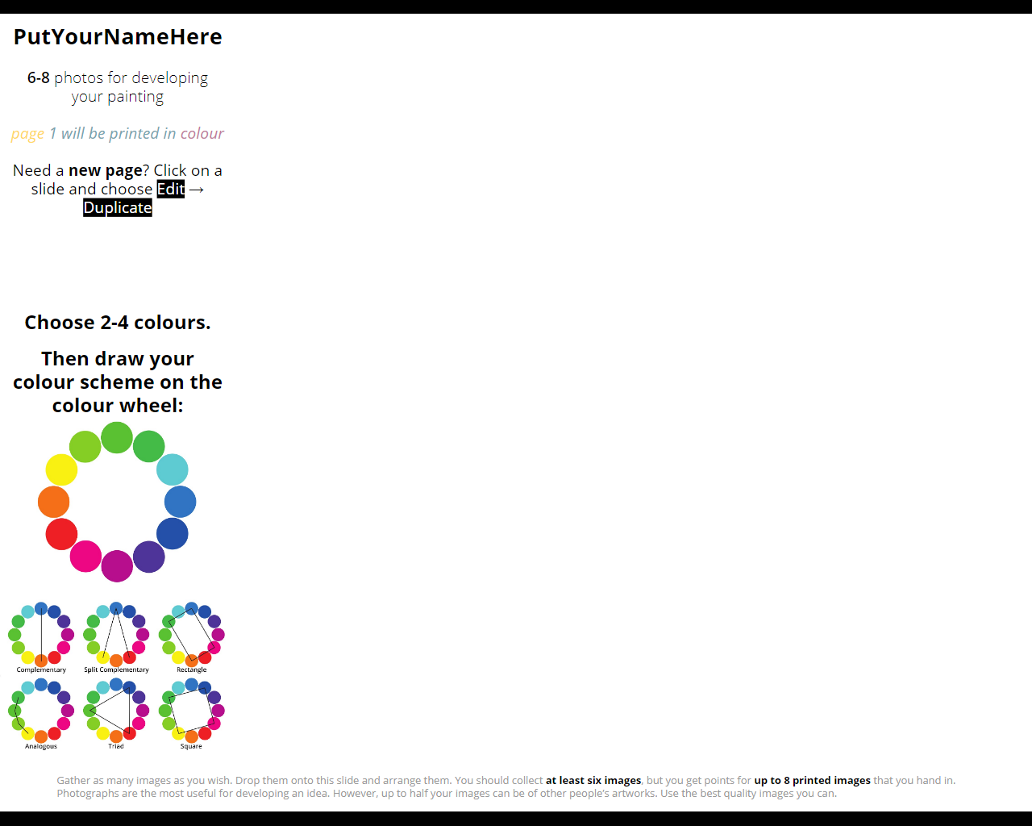
የመጀመሪያው ገጽ በቀለም ይታተማል
سيتم طباعة الصفحة الأولى بالألوان
La primera pàgina s'imprimirà en color
第一页将以彩色打印
صفحه اول رنگی چاپ می‌شود
पहला पृष्ठ रंगीन मुद्रित किया जाएगा
最初のページはカラーで印刷されます
첫 번째 페이지는 컬러로 인쇄됩니다.
Rûpela yekem dê bi rengîn were çapkirin
A primeira página será impressa em cores
ਪਹਿਲਾ ਪੰਨਾ ਰੰਗੀਨ ਵਿੱਚ ਛਾਪਿਆ ਜਾਵੇਗਾ।
Первая страница будет напечатана в цвете.
Bogga kowaad waxa lagu daabici doonaa midab
La primera página se imprimirá en color.
Ukurasa wa kwanza utachapishwa kwa rangi
Ang unang pahina ay ipi-print sa kulay
İlk sayfa renkli basılacaktır
Перша сторінка буде надрукована в кольорі
Trang đầu tiên sẽ được in màu
The first page will be printed in colour
Notes:
Current Art 10 languages next to English, Summer 2025 generated on 10/26/2025
The first page will be printed in colour
===
shqiptare - Albanian
Faqja e parë do të shtypet me ngjyra
አማርኛ - Amharic
የመጀመሪያው ገጽ በቀለም ይታተማል
عربي - Arabic
سيتم طباعة الصفحة الأولى بالألوان
հայերեն - Armenian
Առաջին էջը կտպագրվի գունավոր
Català - Catalan
La primera pàgina s'imprimirà en color
中文 - Chinese
第一页将以彩色打印
Nederlands - Dutch
De eerste pagina wordt in kleur afgedrukt
فارسی - Farsi
صفحه اول رنگی چاپ می‌شود
Français - French
La première page sera imprimée en couleur
Deutsch - German
Die erste Seite wird in Farbe gedruckt
ગુજરાતી - Gujarati
પહેલું પાનું રંગીન છાપવામાં આવશે.
हिंदी - Hindi
पहला पृष्ठ रंगीन मुद्रित किया जाएगा
Italiano - Italian
La prima pagina sarà stampata a colori
日本語 - Japanese
最初のページはカラーで印刷されます
한국어 - Korean
첫 번째 페이지는 컬러로 인쇄됩니다.
Kurdî - Kurdish
Rûpela yekem dê bi rengîn were çapkirin
Melayu - Malay
Halaman pertama akan dicetak dalam warna
മലയാളം - Malayalam
ആദ്യ പേജ് നിറത്തിൽ അച്ചടിക്കും.
नेपाली - Nepali
पहिलो पृष्ठ रङमा छापिनेछ।
پښتو - Pashto
لومړۍ پاڼه به په رنګ کې چاپ شي
Português - Portuguese
A primeira página será impressa em cores
ਪੰਜਾਬੀ - Punjabi
ਪਹਿਲਾ ਪੰਨਾ ਰੰਗੀਨ ਵਿੱਚ ਛਾਪਿਆ ਜਾਵੇਗਾ।
Русский - Russian
Первая страница будет напечатана в цвете.
српски - Serbian
Прва страница ће бити одштампана у боји
Soomaali - Somali
Bogga kowaad waxa lagu daabici doonaa midab
Español - Spanish
La primera página se imprimirá en color.
basa Sunda - Sundanese
Kaca kahiji bakal dicitak dina warna
kiswahili - Swahili
Ukurasa wa kwanza utachapishwa kwa rangi
svenska - Swedish
Den första sidan kommer att skrivas ut i färg
Tagalog
Ang unang pahina ay ipi-print sa kulay
தமிழ் - Tamil
முதல் பக்கம் வண்ணத்தில் அச்சிடப்படும்.
แบบไทย - Thai
หน้าแรกจะพิมพ์เป็นสี
Türkçe - Turkish
İlk sayfa renkli basılacaktır
Українська - Ukrainian
Перша сторінка буде надрукована в кольорі
اردو - Urdu
پہلا صفحہ رنگ میں پرنٹ کیا جائے گا۔
Tiếng Việt - Vietnamese
Trang đầu tiên sẽ được in màu

Slide 15
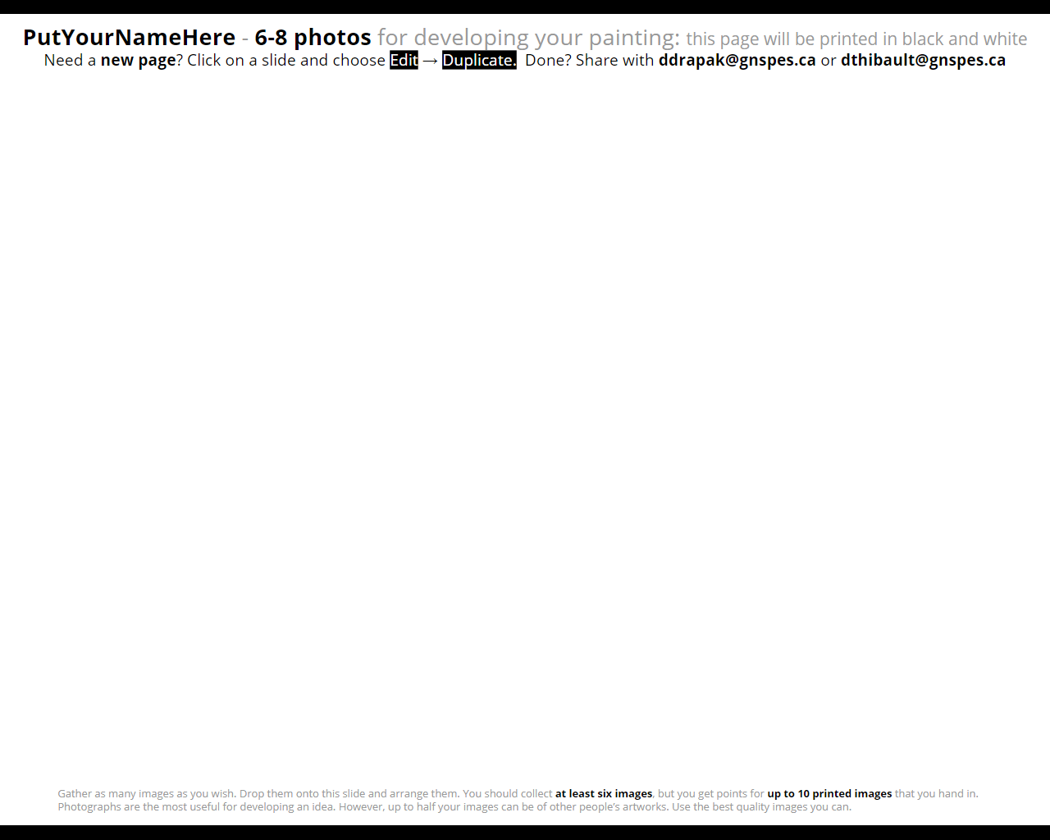
ሁሉም ሌሎች ገጾች በጥቁር እና በነጭ ይታተማሉ
سيتم طباعة جميع الصفحات الأخرى باللونين الأبيض والأسود
Totes les altres pàgines s'imprimiran en blanc i negre
所有其他页面将以黑白打印
تمام صفحات دیگر به صورت سیاه و سفید چاپ خواهند شد
बाकी सभी पृष्ठ काले और सफेद रंग में मुद्रित किये जायेंगे
その他のページはすべて白黒で印刷されます
나머지 모든 페이지는 흑백으로 인쇄됩니다.
Hemû rûpelên din dê bi reş û spî werin çapkirin
Todas as outras páginas serão impressas em preto e branco
ਬਾਕੀ ਸਾਰੇ ਪੰਨੇ ਕਾਲੇ ਅਤੇ ਚਿੱਟੇ ਰੰਗ ਵਿੱਚ ਛਾਪੇ ਜਾਣਗੇ।
Все остальные страницы будут напечатаны в черно-белом варианте.
Dhammaan bogagga kale waxaa lagu daabici doonaa madow iyo caddaan
Todas las demás páginas se imprimirán en blanco y negro.
Kurasa zingine zote zitachapishwa kwa rangi nyeusi na nyeupe
Ang lahat ng iba pang mga pahina ay ipi-print sa itim at puti
Diğer tüm sayfalar siyah beyaz olarak basılacaktır
Усі інші сторінки будуть надруковані чорно-білим кольором
Tất cả các trang khác sẽ được in đen trắng
All the other pages will be printed in
black and white
Notes:
Current Art 10 languages next to English, Summer 2025 generated on 10/26/2025
All the other pages will be printed in black and white
===
shqiptare - Albanian
Të gjitha faqet e tjera do të shtypen bardh e zi
አማርኛ - Amharic
ሁሉም ሌሎች ገጾች በጥቁር እና በነጭ ይታተማሉ
عربي - Arabic
سيتم طباعة جميع الصفحات الأخرى باللونين الأبيض والأسود
հայերեն - Armenian
Մնացած բոլոր էջերը կտպագրվեն սև ու սպիտակ
Català - Catalan
Totes les altres pàgines s'imprimiran en blanc i negre
中文 - Chinese
所有其他页面将以黑白打印
Nederlands - Dutch
Alle overige pagina's worden in zwart-wit afgedrukt
فارسی - Farsi
تمام صفحات دیگر به صورت سیاه و سفید چاپ خواهند شد
Français - French
Toutes les autres pages seront imprimées en noir et blanc
Deutsch - German
Alle anderen Seiten werden in Schwarzweiß gedruckt.
ગુજરાતી - Gujarati
બાકીના બધા પાના કાળા અને સફેદ રંગમાં છાપવામાં આવશે.
हिंदी - Hindi
बाकी सभी पृष्ठ काले और सफेद रंग में मुद्रित किये जायेंगे
Italiano - Italian
Tutte le altre pagine saranno stampate in bianco e nero
日本語 - Japanese
その他のページはすべて白黒で印刷されます
한국어 - Korean
나머지 모든 페이지는 흑백으로 인쇄됩니다.
Kurdî - Kurdish
Hemû rûpelên din dê bi reş û spî werin çapkirin
Melayu - Malay
Semua halaman lain akan dicetak dalam warna hitam dan putih
മലയാളം - Malayalam
മറ്റെല്ലാ പേജുകളും കറുപ്പും വെളുപ്പും നിറങ്ങളിൽ പ്രിന്റ് ചെയ്യും.
नेपाली - Nepali
अन्य सबै पृष्ठहरू कालो र सेतोमा छापिनेछन्।
پښتو - Pashto
نورې ټولې پاڼې به په تور او سپین کې چاپ شي.
Português - Portuguese
Todas as outras páginas serão impressas em preto e branco
ਪੰਜਾਬੀ - Punjabi
ਬਾਕੀ ਸਾਰੇ ਪੰਨੇ ਕਾਲੇ ਅਤੇ ਚਿੱਟੇ ਰੰਗ ਵਿੱਚ ਛਾਪੇ ਜਾਣਗੇ।
Русский - Russian
Все остальные страницы будут напечатаны в черно-белом варианте.
српски - Serbian
Све остале странице ће бити одштампане црно-бело
Soomaali - Somali
Dhammaan bogagga kale waxaa lagu daabici doonaa madow iyo caddaan
Español - Spanish
Todas las demás páginas se imprimirán en blanco y negro.
basa Sunda - Sundanese
Sadaya kaca séjén bakal dicitak hideung bodas
kiswahili - Swahili
Kurasa zingine zote zitachapishwa kwa rangi nyeusi na nyeupe
svenska - Swedish
Alla andra sidor kommer att skrivas ut i svartvitt
Tagalog
Ang lahat ng iba pang mga pahina ay ipi-print sa itim at puti
தமிழ் - Tamil
மற்ற அனைத்து பக்கங்களும் கருப்பு வெள்ளையில் அச்சிடப்படும்.
แบบไทย - Thai
หน้าอื่นๆ ทั้งหมดจะถูกพิมพ์เป็นขาวดำ
Türkçe - Turkish
Diğer tüm sayfalar siyah beyaz olarak basılacaktır
Українська - Ukrainian
Усі інші сторінки будуть надруковані чорно-білим кольором
اردو - Urdu
باقی تمام صفحات سیاہ اور سفید میں پرنٹ کیے جائیں گے۔
Tiếng Việt - Vietnamese
Tất cả các trang khác sẽ được in đen trắng

Slide 17
Painting Calendar
Marks go live | Hand in depth drawing | Skill builders for painting | 30 | Last day to hand in depth drawings Halloween
3 | 4 | 5 | 6 | Start idea development
10 | Remembrance Day | Marks go live | Midterm marks due to dept heads | 14
Start the good copy Report cards | 18 | First layer | 20 | Additional layers
Art history analysis | 25 | Refinement & Peer feedback | 27 | Hand in day for paintings
Clay project |  | Last day to hand in paintings | PD day / parent teacher

Slide 18
Painting timeline
1 | 2 | 3 | 4 | 5 | 6 | 7 | 1 | 2 | 3 | 4 | 5 | 1 | 2 | 3 | 4 | 5 | 6 | 7 | 8 | 9 | 10
Skill building የችሎታ ግንባታ بناء المهارات Desenvolupament d'habilitats 技能培养 مهارت سازی कौशल विकास スキル構築 기술 구축 Avakirina jêhatîbûnê Desenvolvimento de habilidades ਹੁਨਰ ਨਿਰਮਾਣ Развитие навыков Dhisidda xirfadda Desarrollo de habilidades Ujenzi wa ujuzi Pagbuo ng kasanayan Beceri geliştirme Розвиток навичок Xây dựng kỹ năng |  |  |  |  |  |  | Idea development የሃሳብ እድገት تطوير الفكرة Desenvolupament d'idees 创意开发 توسعه ایده विचार विकास アイデア開発 아이디어 개발 Pêşxistina ramanan Desenvolvimento de ideias ਵਿਚਾਰ ਵਿਕਾਸ Развитие идеи Horumarinta fikradda Desarrollo de ideas Maendeleo ya mawazo Pagbuo ng ideya Fikir geliştirme Розробка ідеї Phát triển ý tưởng |  |  |  |  | Drawing መሳል رسم Dibuix 绘画 طراحی चित्रकला 描画 그림 Xet Desenho ਡਰਾਇੰਗ Рисунок Sawirid Dibujo Kuchora Pagguhit Çizim Малювання Vẽ |  | First layer የመጀመሪያው ንብርብር الطبقة الأولى Primera capa 第一层 لایه اول पहली सतह 最初の層 첫 번째 레이어 Qata yekem Primeira camada ਪਹਿਲੀ ਪਰਤ Первый слой Lakabka kowaad Primera capa Safu ya kwanza Unang layer Birinci katman Перший шар Lớp đầu tiên |  | Additional layers ተጨማሪ ንብርብሮች طبقات إضافية Capes addicionals 附加层 لایه‌های اضافی अतिरिक्त परतें 追加レイヤー 추가 레이어 Qatên zêde Camadas adicionais ਵਾਧੂ ਪਰਤਾਂ Дополнительные слои Lakabyo dheeri ah Capas adicionales Tabaka za ziada Mga karagdagang layer Ek katmanlar Додаткові шари Các lớp bổ sung |  |  |  | Adjustment ማስተካከል تعديل Ajust 调整 تنظیم समायोजन 調整 조정 Lêanî Ajuste ਸਮਾਯੋਜਨ Корректирование Toosinta Ajuste Marekebisho Pagsasaayos Ayarlama Коригування Điều chỉnh
Notes:
Record Art 10 translations in notes only, waiting to automatically translate
Painting timeline: Skill building, idea development, drawing, first layer, additional layers, adjustement
===
عربي - Arabic
بناء المهارات
中文 - Chinese
技能培养
한국어 - Korean
스킬 빌딩
Tagalog
Pagbuo ng kasanayan
Українська - Ukrainian
Формування навичок
shqiptare - Albanian
Ndërtimi i aftësive
հայերեն - Armenian
Հմտությունների ձևավորում
Nederlands - Dutch
Vaardigheid opbouwen
Français - French
Développement de compétences
Deutsch - German
Kompetenzaufbau
فارسی - Farsi
مهارت سازی
ગુજરાતી - Gujarati
કૌશલ્ય નિર્માણ
हिंदी - Hindi
कौशल विकास
हिंदी - Italiano
Sviluppo di abilità
日本語 - Japanese
スキルの構築
Kurdî - Kurdish
Avakirina jêhatîbûnê
नेपाली - Nepali
सीप निर्माण
پښتو - Pashto
د مهارتونو جوړول
ਪੰਜਾਬੀ - Punjabi
ਹੁਨਰ ਨਿਰਮਾਣ
Português - Portuguese
Desenvolvimento de habilidades
Русский - Russian
Развитие навыков
Soomaali - Somali
Dhisidda xirfadda
Español - Spanish
Desarrollo de habilidades
kiswahili - Swahili
Ujenzi wa ujuzi
தமிழ் - Tamil
திறன் வளர்ப்பு
แบบไทย - Thai
การสร้างทักษะ
Türkçe - Turkish
Beceri geliştirme
اردو - Urdu
ہنر کی عمارت
Tiếng Việt - Vietnamese
Xây dựng kỹ năng
Skill building
Idea development
Line drawing
First layer
Second layer
Adjustment
-
بناء المهارات
فكرة تطوير الفكرة
خط الرسم
الطبقة الأولى
طبقه ثانيه
تعديل
-
Ujenzi wa ujuzi.
Maendeleo ya wazo.
Mchoro wa Line.
Safu ya kwanza.
Safu ya pili
Marekebisho
-Dombo / -a
技能建设
理念发展
线绘图
第一层
第二层
调整
-
Gusali ng kasanayan
Pag-unlad ng ideya
Pagguhit ng linya
Unang layer.
Ikalawang layer.
Pagsasaayos
-
Construção de habilidades.
Desenvolvimento de ideia
Desenho de linha
Primeira camada
Segunda camada
Ajustamento
-
कौशल भवन
विचार विकास
रेखा रेखाचित्र
पहिलो तह
दोस्रो तह
समन्वय
-
Avahiya behreyê
Pêşveçûna Idea
Xeta xêzkirinê
Layer yekem
Layer Duyemîn
Lêanî
-
Desarrollo de habilidades
Desarrollo de ideas
Dibujo lineal
Primera capa
Segunda capa
Ajustamiento
-
기술 빌딩
아이디어 개발
라인 드로잉
첫 번째 층
두 번째 층
조정
-
Dhismaha xirfad
Horumarinta IDEA
Safka safka
Lakabka koowaad
Lakabka labaad
Isku hagaajinta
-
Fertigkeitsgebäude
Ideenentwicklung
Strichzeichnung
Erste Schicht
Zweite Schicht
Einstellung
-
スキルビルディング
アイデア開発
線画
第1層
第二層
調整
-
Kĩ năng xây dựng
Phát triển ý tưởng
Vẽ đường thẳng
Lớp đầu tiên
Lớp thứ hai
Điều chỉnh.
-
อาคารทักษะ
การพัฒนาความคิด
การวาดเส้น
ชั้นแรก
ชั้นที่สอง
การปรับ
-
ساخت مهارت
توسعه ایده
خط نقاشی
لایه اول
لایه دوم
تعدیل
-
Будівництво майстерності
Розвиток ідеї
Лінійний малюнок
Перший шар
Другий шар
Коригування
-
د مهارتونو ودانۍ
د نظر پرمختیا
ليکې
لومړی پرت
دوهم پرت
سمون
-
कौशल विकास
विचार विकास
रेखा चित्र
पहली सतह
दूसरी परत
समायोजन
-

Slide 19
Evaluation for the watercolour painting
Quality of observation: Careful detail, proportion, and shading with the goal of realism
Quality of painting technique: Excellent colour mixing, blending, brushwork, and texture
Composition: Creating a full, well-balanced, non-central composition with a clear colour scheme
የምልከታ ጥራት
جودة الملاحظة
Qualitat de l'observació
观察质量
کیفیت مشاهده
अवलोकन की गुणवत्ता
観察の質
관찰의 질
Kalîteya çavdêriyê
Qualidade da observação
ਨਿਰੀਖਣ ਦੀ ਗੁਣਵੱਤਾ
Качество наблюдения
Tayada fiirsashada
Calidad de la observación
Ubora wa uchunguzi
Kalidad ng pagmamasid
Gözlem kalitesi
Якість спостереження
Chất lượng quan sát
የቀለም ዘዴ ጥራት
جودة تقنية الرسم
Qualitat de la tècnica pictòrica
绘画技术的质量
کیفیت تکنیک نقاشی
चित्रकला तकनीक की गुणवत्ता
絵画技術の質
페인팅 기법의 품질
Kalîteya teknîka boyaxkirinê
Qualidade da técnica de pintura
ਪੇਂਟਿੰਗ ਤਕਨੀਕ ਦੀ ਗੁਣਵੱਤਾ
Качество техники живописи
Tayada farsamada rinjiyeynta
Calidad de la técnica de pintura
Ubora wa mbinu ya uchoraji
Kalidad ng pamamaraan ng pagpipinta
Boyama tekniğinin kalitesi
Якість техніки малювання
Chất lượng kỹ thuật sơn
ቅንብር እና የቀለም ዘዴ
التكوين ومخطط الألوان
Composició i esquema de colors
构图和配色方案
ترکیب‌بندی و طرح رنگی
रचना और रंग योजना
構成と配色
구성 및 색상 구성표
Pêkhate û şêwaza rengan
Composição e esquema de cores
ਰਚਨਾ ਅਤੇ ਰੰਗ ਸਕੀਮ
Композиция и цветовое решение
Halabuurka iyo nidaamka midabka
Composición y combinación de colores
Muundo na mpango wa rangi
Komposisyon at scheme ng kulay
Kompozisyon ve renk şeması
Композиція та колірна гама
Thành phần và bảng màu
Notes:
Record Art 10 translations in notes only, Summer 2025 generated on 10/26/2025
Evaluation for the watercolour painting: 1) Quality of observation: Careful detail, proportion, and shading with the goal of realism; 2) Quality of painting technique: Excellent colour mixing, blending, brushwork, and texture; 3) Composition: Creating a full, well-balanced, non-central composition with a clear colour scheme
===
shqiptare - Albanian
Vlerësimi për pikturën me akuarele: 1) Cilësia e vëzhgimit: Detaje, proporcione dhe hijezim i kujdesshëm me qëllim realizmin; 2) Cilësia e teknikës së pikturës: Përzierje, përzierje ngjyrash, punim me furçë dhe teksturë e shkëlqyer; 3) Kompozimi: Krijimi i një kompozimi të plotë, të ekuilibruar mirë, jo-qendror me një skemë të qartë ngjyrash.
አማርኛ - Amharic
የውሃ ቀለም ስእል ግምገማ: 1) የመመልከቻ ጥራት: በጥንቃቄ ዝርዝር, ተመጣጣኝ እና ጥላ ከእውነታው ግብ ጋር; 2) የማቅለም ቴክኒካል ጥራት: በጣም ጥሩ የቀለም ቅልቅል, ቅልቅል, ብሩሽ እና ሸካራነት; 3) ቅንብር፡- የጠራ የቀለም ዘዴ ያለው ሙሉ፣ ሚዛናዊ ያልሆነ ማዕከላዊ ቅንብር መፍጠር
عربي - Arabic
تقييم لوحة الألوان المائية: 1) جودة الملاحظة: تفاصيل دقيقة، وتناسب، وتظليل بهدف الواقعية؛ 2) جودة تقنية الرسم: خلط ممتاز للألوان، ودمجها، وضربات الفرشاة، والملمس؛ 3) التركيب: إنشاء تركيبة كاملة ومتوازنة وغير مركزية مع مخطط ألوان واضح
հայերեն - Armenian
Ջրաներկով նկարի գնահատումը՝ 1) Դիտարկման որակը՝ ուշադիր մանրամասներ, համամասնություններ և ստվերաներկեր՝ ռեալիզմի նպատակով։ 2) Նկարչական տեխնիկայի որակը՝ գերազանց գույների խառնուրդ, միաձուլում, վրձնի աշխատանք և հյուսվածք։ 3) Կոմպոզիցիա՝ լիարժեք, հավասարակշռված, ոչ կենտրոնացված կոմպոզիցիայի ստեղծում՝ հստակ գունային սխեմայով։
Català - Catalan
Avaluació de l'aquarel·la: 1) Qualitat de l'observació: Detall, proporció i ombrejat acurats amb l'objectiu del realisme; 2) Qualitat de la tècnica pictòrica: Excel·lent barreja de colors, fusió, pinzellada i textura; 3) Composició: Creació d'una composició completa, ben equilibrada i no central amb un esquema de color clar.
中文 - Chinese
水彩画的评价：1）观察质量：细致的细节、比例和阴影，以达到写实的目的；2）绘画技巧质量：出色的色彩混合、调和、笔触和纹理；3）构图：通过清晰的配色方案创造出完整、均衡、非中心的构图
Nederlands - Dutch
Beoordeling voor het aquarelschilderij: 1) Kwaliteit van de observatie: Zorgvuldige details, verhoudingen en schaduwen met het doel van realisme; 2) Kwaliteit van de schildertechniek: Uitstekende kleurmenging, -overvloeiing, penseelvoering en textuur; 3) Compositie: Het creëren van een volledige, goed uitgebalanceerde, niet-centrale compositie met een duidelijk kleurenschema
فارسی - Farsi
ارزیابی نقاشی آبرنگ: ۱) کیفیت مشاهده: جزئیات دقیق، تناسب و سایه‌زنی با هدف واقع‌گرایی؛ ۲) کیفیت تکنیک نقاشی: ترکیب، تلفیق، قلم‌مو و بافت عالی رنگ‌ها؛ ۳) ترکیب‌بندی: ایجاد یک ترکیب‌بندی کامل، متعادل و غیرمتمرکز با طرح رنگی واضح
Français - French
Évaluation de la peinture à l'aquarelle : 1) Qualité de l'observation : Détails, proportions et ombrages soignés dans un souci de réalisme ; 2) Qualité de la technique de peinture : Excellent mélange des couleurs, fusion, travail au pinceau et texture ; 3) Composition : Création d'une composition complète, bien équilibrée et non centrale avec une palette de couleurs claire
Deutsch - German
Bewertung des Aquarells: 1) Qualität der Beobachtung: Sorgfältige Detailgenauigkeit, Proportion und Schattierung mit dem Ziel des Realismus; 2) Qualität der Maltechnik: Hervorragende Farbmischung, Verschmelzung, Pinselführung und Textur; 3) Komposition: Erstellen einer vollständigen, ausgewogenen, nicht zentralen Komposition mit einem klaren Farbschema
ગુજરાતી - Gujarati
વોટરકલર પેઇન્ટિંગ માટે મૂલ્યાંકન: 1) અવલોકનની ગુણવત્તા: વાસ્તવવાદના ધ્યેય સાથે કાળજીપૂર્વક વિગતો, પ્રમાણ અને છાંયો; 2) પેઇન્ટિંગ તકનીકની ગુણવત્તા: ઉત્તમ રંગ મિશ્રણ, મિશ્રણ, બ્રશવર્ક અને ટેક્સચર; 3) રચના: સ્પષ્ટ રંગ યોજના સાથે સંપૂર્ણ, સારી રીતે સંતુલિત, બિન-કેન્દ્રીય રચના બનાવવી.
हिंदी - Hindi
जलरंग चित्रकला के लिए मूल्यांकन: 1) अवलोकन की गुणवत्ता: यथार्थवाद के लक्ष्य के साथ सावधानीपूर्वक विवरण, अनुपात और छायांकन; 2) चित्रकला तकनीक की गुणवत्ता: उत्कृष्ट रंग मिश्रण, सम्मिश्रण, ब्रशवर्क और बनावट; 3) रचना: एक स्पष्ट रंग योजना के साथ एक पूर्ण, अच्छी तरह से संतुलित, गैर-केंद्रीय रचना बनाना
Italiano - Italian
Valutazione del dipinto ad acquerello: 1) Qualità dell'osservazione: dettagli, proporzioni e ombreggiature accurati con l'obiettivo del realismo; 2) Qualità della tecnica pittorica: eccellente miscelazione dei colori, sfumatura, pennellata e consistenza; 3) Composizione: creazione di una composizione completa, ben bilanciata e non centrale con una chiara combinazione di colori
日本語 - Japanese
水彩画の評価：1）観察の質：写実性を目指した細部、比率、陰影の描写。2）絵画技術の質：優れた色の混合、ブレンド、筆遣い、質感。3）構成：明確な配色で、豊かでバランスの取れた、中心のない構成を作成すること。
한국어 - Korean
수채화 그림에 대한 평가: 1) 관찰의 질: 사실주의의 목표를 가진 세심한 디테일, 비율 및 음영; 2) 그림 기법의 질: 뛰어난 색상 혼합, 블렌딩, 붓놀림 및 질감; 3) 구성: 명확한 색상 구성표로 완전하고 균형 잡히고 중심이 없는 구성을 만듭니다.
Kurdî - Kurdish
Nirxandina boyaxa bi rengên avî: 1) Kalîteya çavdêriyê: Hûrgulî, rêje û siya bi baldarî bi armanca realîzmê; 2) Kalîteya teknîka boyaxkirinê: Tevlihevkirin, tevlihevkirin, firçe û tevnvîsa rengan a hêja; 3) Kompozîsyon: Afirandina kompozîsyonek tevahî, baş-hevseng, ne-navendî bi şemayek rengîn a zelal.
Melayu - Malay
Penilaian untuk lukisan cat air: 1) Kualiti pemerhatian: Perincian, perkadaran dan lorekan yang teliti dengan matlamat realisme; 2) Kualiti teknik lukisan: Pencampuran warna, pengadunan, kerja berus dan tekstur yang sangat baik; 3) Komposisi: Mencipta komposisi penuh, seimbang, bukan tengah dengan skema warna yang jelas
മലയാളം - Malayalam
വാട്ടർ കളർ പെയിന്റിംഗിനായുള്ള വിലയിരുത്തൽ: 1) നിരീക്ഷണത്തിന്റെ ഗുണനിലവാരം: റിയലിസം എന്ന ലക്ഷ്യത്തോടെ ശ്രദ്ധാപൂർവ്വമായ വിശദാംശങ്ങൾ, അനുപാതം, ഷേഡിംഗ്; 2) പെയിന്റിംഗ് ടെക്നിക്കിന്റെ ഗുണനിലവാരം: മികച്ച വർണ്ണ മിക്സിംഗ്, ബ്ലെൻഡിംഗ്, ബ്രഷ് വർക്ക്, ടെക്സ്ചർ; 3) രചന: വ്യക്തമായ വർണ്ണ സ്കീമുള്ള പൂർണ്ണവും സമതുലിതവും കേന്ദ്രീകൃതമല്ലാത്തതുമായ ഒരു രചന സൃഷ്ടിക്കൽ.
नेपाली - Nepali
पानी रंग चित्रकलाको मूल्याङ्कन: १) अवलोकनको गुणस्तर: यथार्थवादको लक्ष्यका साथ सावधानीपूर्वक विवरण, अनुपात र छायांकन; २) चित्रकला प्रविधिको गुणस्तर: उत्कृष्ट रंग मिश्रण, मिश्रण, ब्रशवर्क, र बनावट; ३) रचना: स्पष्ट रंग योजनाको साथ पूर्ण, राम्रो सन्तुलित, गैर-केन्द्रीय संरचना सिर्जना गर्ने।
پښتو - Pashto
د اوبو رنګ انځورګرۍ ارزونه: ۱) د مشاهدې کیفیت: د واقعیت پالنې هدف سره په احتیاط سره توضیحات، تناسب، او سیوري؛ ۲) د انځورګرۍ تخنیک کیفیت: غوره رنګ مخلوط کول، مخلوط کول، برش ورک، او جوړښت؛ ۳) جوړښت: د روښانه رنګ سکیم سره د بشپړ، ښه متوازن، غیر مرکزي ترکیب جوړول.
Português - Portuguese
Avaliação da pintura em aquarela: 1) Qualidade da observação: detalhes cuidadosos, proporção e sombreamento com o objetivo de realismo; 2) Qualidade da técnica de pintura: excelente mistura de cores, mesclagem, pincelada e textura; 3) Composição: criação de uma composição completa, bem equilibrada e não centralizada, com um esquema de cores claro
ਪੰਜਾਬੀ - Punjabi
ਵਾਟਰਕਲਰ ਪੇਂਟਿੰਗ ਲਈ ਮੁਲਾਂਕਣ: 1) ਨਿਰੀਖਣ ਦੀ ਗੁਣਵੱਤਾ: ਯਥਾਰਥਵਾਦ ਦੇ ਟੀਚੇ ਨਾਲ ਧਿਆਨ ਨਾਲ ਵੇਰਵੇ, ਅਨੁਪਾਤ ਅਤੇ ਛਾਂ; 2) ਪੇਂਟਿੰਗ ਤਕਨੀਕ ਦੀ ਗੁਣਵੱਤਾ: ਸ਼ਾਨਦਾਰ ਰੰਗ ਮਿਸ਼ਰਣ, ਮਿਸ਼ਰਣ, ਬੁਰਸ਼ਵਰਕ ਅਤੇ ਬਣਤਰ; 3) ਰਚਨਾ: ਇੱਕ ਸਪਸ਼ਟ ਰੰਗ ਸਕੀਮ ਦੇ ਨਾਲ ਇੱਕ ਪੂਰੀ, ਚੰਗੀ ਤਰ੍ਹਾਂ ਸੰਤੁਲਿਤ, ਗੈਰ-ਕੇਂਦਰੀ ਰਚਨਾ ਬਣਾਉਣਾ।
Русский - Russian
Оценка акварельной живописи: 1) Качество наблюдения: Тщательная проработка деталей, пропорций и теней с целью достижения реализма; 2) Качество техники живописи: Отличное смешение цветов, плавные переходы, работа кистью и фактура; 3) Композиция: Создание полной, сбалансированной, нецентральной композиции с четкой цветовой гаммой.
српски - Serbian
Оцена акварелног сликарства: 1) Квалитет посматрања: Пажљиво детаљисање, пропорције и сенчење са циљем реализма; 2) Квалитет технике сликања: Одлично мешање боја, претапање, рад четкицом и текстура; 3) Композиција: Стварање пуне, добро уравнотежене, нецентралне композиције са јасном шемом боја.
Soomaali - Somali
Qiimaynta rinjiyeynta midab-biyoodka: 1) Tayada fiirsashada: Faahfaahin taxaddar leh, saamiga, iyo hadhaynta leh yoolka dhabta ah; 2) Tayada farsamada rinjiyeynta: Isku-dhafka midabaynta, isku-dhafka, burushka, iyo texture; 3) Halabuurka: Abuuritaanka buuxa, dheelitiran, halabuur aan dhexe ahayn oo leh nidaam midab cad
Español - Spanish
Evaluación de la pintura de acuarela: 1) Calidad de la observación: Detalle cuidadoso, proporción y sombreado con el objetivo de realismo; 2) Calidad de la técnica de pintura: Excelente mezcla de colores, combinación, pincelada y textura; 3) Composición: Creación de una composición completa, bien equilibrada y no central con un esquema de color claro
basa Sunda - Sundanese
Evaluasi pikeun lukisan cat cai: 1) Kualitas observasi: Sacara rinci, proporsi, jeung shading kalawan udagan realisme; 2) Kualitas téknik lukisan: Alus warna campur kode, blending, brushwork, jeung tékstur; 3) Komposisi: Nyiptakeun komposisi lengkep, saimbang, non-sentral kalayan skéma warna anu jelas
kiswahili - Swahili
Tathmini ya uchoraji wa rangi ya maji: 1) Ubora wa uchunguzi: Maelezo ya uangalifu, uwiano, na kivuli kwa lengo la uhalisi; 2) Ubora wa mbinu ya uchoraji: Mchanganyiko bora wa rangi, kuchanganya, brashi, na texture; 3) Muundo: Kujenga utungaji kamili, wenye usawa, usio wa kati na mpango wa rangi wazi
svenska - Swedish
Utvärdering av akvarellmålningen: 1) Observationskvalitet: Noggranna detaljer, proportioner och skuggningar med målet att uppnå realism; 2) Målningsteknikens kvalitet: Utmärkt färgblandning, övergång, penseldrag och textur; 3) Komposition: Skapa en fyllig, välbalanserad, icke-central komposition med ett tydligt färgschema
Tagalog
Pagsusuri para sa pagpipinta ng watercolor: 1) Kalidad ng pagmamasid: Maingat na detalye, proporsyon, at pagtatabing sa layunin ng realismo; 2) Kalidad ng pamamaraan ng pagpipinta: Napakahusay na paghahalo ng kulay, paghahalo, brushwork, at texture; 3) Komposisyon: Paglikha ng buo, balanseng, hindi sentral na komposisyon na may malinaw na scheme ng kulay
தமிழ் - Tamil
நீர்வண்ண ஓவியத்திற்கான மதிப்பீடு: 1) கவனிப்பின் தரம்: யதார்த்தத்தை இலக்காகக் கொண்டு கவனமாக விவரம், விகிதம் மற்றும் நிழல்; 2) ஓவிய நுட்பத்தின் தரம்: சிறந்த வண்ண கலவை, கலவை, தூரிகை வேலைப்பாடு மற்றும் அமைப்பு; 3) கலவை: தெளிவான வண்ணத் திட்டத்துடன் முழுமையான, நன்கு சமநிலையான, மையமற்ற கலவையை உருவாக்குதல்.
แบบไทย - Thai
การประเมินภาพวาดสีน้ำ: 1) คุณภาพของการสังเกต: รายละเอียด สัดส่วน และการลงเงาที่พิถีพิถัน โดยมีเป้าหมายเพื่อความสมจริง 2) คุณภาพเทคนิคการวาดภาพ: การผสมสี การผสมผสาน การใช้แปรง และพื้นผิวที่ยอดเยี่ยม 3) องค์ประกอบ: การสร้างสรรค์องค์ประกอบที่สมบูรณ์ สมดุลดี และไม่เน้นที่จุดศูนย์กลางด้วยรูปแบบสีที่ชัดเจน
Türkçe - Turkish
Suluboya resim için değerlendirme: 1) Gözlem kalitesi: Gerçekçilik hedefiyle dikkatli ayrıntı, oran ve gölgelendirme; 2) Boyama tekniği kalitesi: Mükemmel renk karıştırma, harmanlama, fırça darbeleri ve doku; 3) Kompozisyon: Net bir renk şemasıyla tam, dengeli, merkezi olmayan bir kompozisyon oluşturma
Українська - Ukrainian
Оцінювання акварельної картини: 1) Якість спостереження: Ретельна деталізація, пропорції та тіні з метою реалізму; 2) Якість техніки малювання: Відмінне змішування кольорів, накладання, робота пензлем та текстура; 3) Композиція: Створення повної, збалансованої, нецентральної композиції з чіткою колірною гамою.
اردو - Urdu
واٹر کلر پینٹنگ کے لیے تشخیص: 1) مشاہدے کا معیار: حقیقت پسندی کے مقصد کے ساتھ تفصیل، تناسب، اور شیڈنگ؛ 2) پینٹنگ کی تکنیک کا معیار: بہترین رنگ ملانا، ملاوٹ، برش ورک، اور ساخت؛ 3) کمپوزیشن: ایک واضح رنگ سکیم کے ساتھ ایک مکمل، متوازن، غیر مرکزی ساخت بنانا
Tiếng Việt - Vietnamese
Đánh giá cho bức tranh màu nước: 1) Chất lượng quan sát: Cẩn thận với các chi tiết, tỷ lệ và đổ bóng với mục tiêu đạt được tính hiện thực; 2) Chất lượng kỹ thuật vẽ: Pha trộn màu sắc, cách dùng cọ và kết cấu tuyệt vời; 3) Bố cục: Tạo ra một bố cục đầy đủ, cân bằng, không tập trung với bảng màu rõ ràng

Slide 20
At the end of each class, I will be recording whether your workspace is clean
🧹🧽🧼✨🛁🚿🧴
Good clean up habits are one of the things we are supposed to mark.
Throw out paper towels.
Empty your water containers and stack them next to the sink.
Put your painting materials away in the cubby I made for you.
በእያንዳንዱ ክፍል መጨረሻ ላይ የስራ ቦታዎ ንጹህ መሆን አለመሆኑን እቀዳለሁ።
في نهاية كل فصل، سأقوم أيضًا بتسجيل ما إذا كانت مساحة العمل الخاصة بك نظيفة
Al final de cada classe, també anotaré si el vostre espai de treball està net.
每节课结束时，我还会记录你的工作空间是否干净
در پایان هر کلاس، من همچنین ثبت خواهم کرد که آیا فضای کاری شما تمیز است یا خیر.
प्रत्येक कक्षा के अंत में, मैं यह भी रिकॉर्ड करूंगी कि आपका कार्यस्थल साफ़ है या नहीं
各クラスの最後に、作業スペースが清潔かどうかも記録します。
각 수업이 끝나면 작업 공간이 깨끗한지 여부도 기록합니다.
Di dawiya her dersê de, ez ê tomar bikim ka cîhê karê we paqij e an na.
No final de cada aula, também registrarei se seu espaço de trabalho está limpo
ਹਰੇਕ ਕਲਾਸ ਦੇ ਅੰਤ ਵਿੱਚ, ਮੈਂ ਇਹ ਵੀ ਰਿਕਾਰਡ ਕਰਾਂਗਾ ਕਿ ਤੁਹਾਡਾ ਕੰਮ ਕਰਨ ਵਾਲਾ ਸਥਾਨ ਸਾਫ਼ ਹੈ ਜਾਂ ਨਹੀਂ।
В конце каждого занятия я также буду отмечать чистоту вашего рабочего места.
Dhammaadka fasal kasta, waxaan sidoo kale duubi doonaa in goobtaada shaqadu nadiif tahay
Al final de cada clase, también registraré si su espacio de trabajo está limpio.
Mwishoni mwa kila darasa, nitakuwa pia nikirekodi ikiwa nafasi yako ya kazi ni safi
Sa pagtatapos ng bawat klase, ire-record ko rin kung malinis ang iyong workspace
Her dersin sonunda çalışma alanınızın temiz olup olmadığını da kaydedeceğim
В кінці кожного заняття я також записуватиму, чи чисте ваше робоче місце.
Vào cuối mỗi buổi học, tôi cũng sẽ ghi lại xem không gian làm việc của bạn có sạch sẽ không.
Notes:
Current Art 10 languages shortened next to English, Summer 2025 generated on 10/26/2025
At the end of each class, I will also be recording whether your workspace is clean. Good clean up habits are one of the things we are supposed to mark. Throw out paper towels. Empty your water containers and stack them next to the sink. Put your painting materials away in the cubby I made for you.
Shortened text:
At the end of each class, I will also be recording whether your workspace is clean
===
shqiptare - Albanian
Në fund të çdo ore mësimi, do të shënoj gjithashtu nëse hapësira juaj e punës është e pastër. Zakonet e mira të pastrimit janë një nga gjërat që duhet të shënojmë. Hidhni peshqirët e letrës. Zbrazni enët e ujit dhe vendosini ato pranë lavamanit. Vendosni materialet tuaja të pikturës në sirtarin që kam bërë për ju.
አማርኛ - Amharic
በእያንዳንዱ ክፍል መጨረሻ ላይ የስራ ቦታዎ ንጹህ መሆን አለመሆኑን እቀዳለሁ። ጥሩ የማጽዳት ልማዶች ምልክት ልናደርግባቸው ከሚገቡ ነገሮች ውስጥ አንዱ ነው። የወረቀት ፎጣዎችን ይጣሉት. የውሃ ማጠራቀሚያዎችዎን ባዶ ያድርጉ እና ከመታጠቢያ ገንዳው አጠገብ ይከማቹ. የሥዕል ዕቃዎችህን እኔ በሠራሁልህ ኩቢ ውስጥ አስቀምጣቸው።
عربي - Arabic
في نهاية كل حصة، سأُسجّل أيضًا مدى نظافة مساحة العمل. من الأمور التي يُفترض بنا التركيز عليها: تخلص من المناشف الورقية. أفرغ حاويات الماء وضعها بجانب الحوض. ضع أدوات الرسم في الخزانة التي صنعتها لك.
հայերեն - Armenian
Յուրաքանչյուր դասի վերջում ես նաև կգրանցի, թե արդյոք ձեր աշխատանքային տարածքը մաքուր է։ Լավ մաքրության սովորույթները այն բաներից են, որոնք մենք պետք է նշենք։ Դեն նետեք թղթե սրբիչները։ Դատարկեք ձեր ջրի տարաները և դասավորեք դրանք լվացարանի կողքին։ Ձեր նկարչական պարագաները դրեք այն խորանարդիկի մեջ, որը ես պատրաստել եմ ձեզ համար։
Català - Catalan
Al final de cada classe, també anotaré si el vostre espai de treball està net. Els bons hàbits de neteja són una de les coses que hem de marcar. Llenceu els tovallons de paper. Buideu els recipients d'aigua i apileu-los al costat de la pica. Guardeu els materials de pintura al calaix que us he fet.
中文 - Chinese
每节课结束时，我还会记录你们的工作区是否干净。良好的清洁习惯是我们应该记录的事情之一。请扔掉纸巾。清空你们的水容器，并将它们堆放在水槽旁边。把你们的绘画材料放进我为你们准备的收纳盒里。
Nederlands - Dutch
Aan het einde van elke les zal ik ook noteren of je werkplek schoon is. Goede schoonmaakgewoonten zijn een van de dingen die we moeten beoordelen. Gooi keukenpapier weg. Leeg je waterflessen en zet ze naast de gootsteen. Berg je schilderspullen op in het opbergvak dat ik voor je heb gemaakt.
فارسی - Farsi
در پایان هر کلاس، من همچنین میزان تمیز بودن محل کار شما را ثبت خواهم کرد. عادت‌های خوب نظافت یکی از مواردی است که قرار است علامت‌گذاری کنیم. دستمال‌های کاغذی را دور بیندازید. ظرف‌های آب خود را خالی کنید و آنها را کنار سینک بچینید. وسایل نقاشی خود را در محفظه‌ای که برای شما درست کرده‌ام، قرار دهید.
Français - French
À la fin de chaque cours, je noterai également si votre espace de travail est propre. Les bonnes habitudes de nettoyage sont un point important à noter. Jetez les essuie-tout. Videz vos récipients d'eau et empilez-les près de l'évier. Rangez votre matériel de peinture dans le casier que je vous ai préparé.
Deutsch - German
Am Ende jeder Stunde protokolliere ich außerdem, ob euer Arbeitsplatz sauber ist. Gute Aufräumgewohnheiten gehören zu den Dingen, die wir bewerten sollen. Werft Papiertücher weg. Leert eure Wasserbehälter aus und stellt sie neben die Spüle. Verstaut eure Malutensilien in dem Fach, das ich für euch vorbereitet habe.
ગુજરાતી - Gujarati
દરેક વર્ગના અંતે, હું એ પણ નોંધીશ કે તમારું કાર્યસ્થળ સ્વચ્છ છે કે નહીં. સારી સફાઈની આદતો એ એક એવી બાબત છે જેને આપણે ચિહ્નિત કરવી જોઈએ. કાગળના ટુવાલ ફેંકી દો. તમારા પાણીના કન્ટેનર ખાલી કરો અને તેને સિંકની બાજુમાં મૂકો. તમારા પેઇન્ટિંગના સાધનો મેં તમારા માટે બનાવેલા ક્યુબીમાં મૂકો.
हिंदी - Hindi
हर कक्षा के अंत में, मैं यह भी दर्ज करूँगी कि आपका कार्यस्थल साफ़ है या नहीं। अच्छी सफ़ाई की आदतें उन चीज़ों में से एक हैं जिन पर हमें ध्यान देना चाहिए। कागज़ के तौलिये फेंक दें। अपने पानी के बर्तन खाली करके सिंक के पास रख दें। अपनी पेंटिंग की सामग्री उस छोटी अलमारी में रख दें जो मैंने आपके लिए बनाई है।
Italiano - Italian
Alla fine di ogni lezione, registrerò anche se il vostro spazio di lavoro è pulito. Le buone abitudini di pulizia sono una delle cose che dovremmo valutare. Gettate via la carta assorbente. Svuotate i contenitori dell'acqua e metteteli accanto al lavandino. Riponete i materiali per dipingere nel vano che ho preparato per voi.
日本語 - Japanese
毎回の授業の最後に、皆さんの作業スペースが清潔かどうかも記録します。きちんとした片付けの習慣も、記録に残すべき項目の一つです。ペーパータオルは捨てましょう。水筒は空にして、シンクの横に積み重ねておきましょう。絵の具は、私が用意した収納スペースにしまっておきましょう。
한국어 - Korean
매 수업이 끝날 때마다 여러분의 작업 공간이 깨끗한지 기록할 거예요. 좋은 청소 습관은 우리가 기록해야 할 것 중 하나예요. 종이 타월은 버리세요. 물통은 비워서 싱크대 옆에 쌓아 두세요. 그림 재료는 제가 준비해 둔 서랍에 넣어 두세요.
Kurdî - Kurdish
Di dawiya her dersê de, ez ê tomar bikim ka cîhê karê we paqij e an na. Adetên baş ên paqijiyê yek ji wan tiştan e ku divê em nîşan bikin. Destmalên kaxezî bavêjin. Qutîyên avê vala bikin û li kêleka lavaboyê rêz bikin. Materyalên boyaxkirinê di qutiya ku min ji bo we çêkiriye de bi cîh bikin.
Melayu - Malay
Pada akhir setiap kelas, saya juga akan merakam sama ada ruang kerja anda bersih. Tabiat pembersihan yang baik adalah salah satu perkara yang sepatutnya kita tandai. Buang tuala kertas. Kosongkan bekas air anda dan susunkannya di sebelah sinki. Letakkan bahan lukisan anda di cubby yang saya buat untuk anda.
മലയാളം - Malayalam
ഓരോ ക്ലാസ്സിന്റെയും അവസാനം, നിങ്ങളുടെ ജോലിസ്ഥലം വൃത്തിയുള്ളതാണോ എന്ന് ഞാൻ രേഖപ്പെടുത്തും. നല്ല വൃത്തിയാക്കൽ ശീലങ്ങൾ നമ്മൾ അടയാളപ്പെടുത്തേണ്ട കാര്യങ്ങളിൽ ഒന്നാണ്. പേപ്പർ ടവലുകൾ വലിച്ചെറിയുക. നിങ്ങളുടെ വാട്ടർ കണ്ടെയ്നറുകൾ കാലിയാക്കി സിങ്കിനടുത്ത് അടുക്കി വയ്ക്കുക. നിങ്ങളുടെ പെയിന്റിംഗ് വസ്തുക്കൾ ഞാൻ നിങ്ങൾക്കായി നിർമ്മിച്ച ക്യൂബിയിൽ വയ്ക്കുക.
नेपाली - Nepali
प्रत्येक कक्षाको अन्त्यमा, म तपाईंको कार्यस्थल सफा छ कि छैन भनेर पनि रेकर्ड गर्नेछु। राम्रो सरसफाइ गर्ने बानी हामीले चिन्ह लगाउनुपर्ने कुराहरू मध्ये एक हो। कागजको तौलिया फ्याँक्नुहोस्। आफ्नो पानीका भाँडाहरू खाली गर्नुहोस् र सिङ्कको छेउमा राख्नुहोस्। मैले तपाईंको लागि बनाएको क्युबीमा तपाईंको चित्रकला सामग्रीहरू राख्नुहोस्।
پښتو - Pashto
د هر ټولګي په پای کې، زه به دا هم ثبت کړم چې آیا ستاسو کاري ځای پاک دی. د پاکولو ښه عادتونه یو له هغو شیانو څخه دی چې موږ یې باید په نښه کړو. د کاغذ تولیې وغورځوئ. خپل د اوبو کانتینرونه خالي کړئ او د سینک تر څنګ یې ځای په ځای کړئ. خپل د رنګ کولو توکي په هغه کیوب کې واچوئ چې ما ستاسو لپاره جوړ کړی دی.
Português - Portuguese
Ao final de cada aula, também registrarei se o seu espaço de trabalho está limpo. Bons hábitos de limpeza são uma das coisas que devemos observar. Jogue fora as toalhas de papel. Esvazie os recipientes de água e empilhe-os ao lado da pia. Guarde seus materiais de pintura no armário que fiz para você.
ਪੰਜਾਬੀ - Punjabi
ਹਰੇਕ ਕਲਾਸ ਦੇ ਅੰਤ ਵਿੱਚ, ਮੈਂ ਇਹ ਵੀ ਰਿਕਾਰਡ ਕਰਾਂਗਾ ਕਿ ਕੀ ਤੁਹਾਡਾ ਕੰਮ ਕਰਨ ਵਾਲਾ ਸਥਾਨ ਸਾਫ਼ ਹੈ। ਚੰਗੀਆਂ ਸਫ਼ਾਈ ਦੀਆਂ ਆਦਤਾਂ ਇੱਕ ਅਜਿਹੀ ਚੀਜ਼ ਹੈ ਜਿਸ 'ਤੇ ਸਾਨੂੰ ਨਿਸ਼ਾਨ ਲਗਾਉਣਾ ਚਾਹੀਦਾ ਹੈ। ਕਾਗਜ਼ ਦੇ ਤੌਲੀਏ ਸੁੱਟ ਦਿਓ। ਆਪਣੇ ਪਾਣੀ ਦੇ ਡੱਬਿਆਂ ਨੂੰ ਖਾਲੀ ਕਰੋ ਅਤੇ ਉਨ੍ਹਾਂ ਨੂੰ ਸਿੰਕ ਦੇ ਕੋਲ ਰੱਖੋ। ਆਪਣੀ ਪੇਂਟਿੰਗ ਸਮੱਗਰੀ ਨੂੰ ਉਸ ਡੱਬੇ ਵਿੱਚ ਰੱਖੋ ਜੋ ਮੈਂ ਤੁਹਾਡੇ ਲਈ ਬਣਾਇਆ ਹੈ।
Русский - Russian
В конце каждого занятия я также буду отмечать чистоту вашего рабочего места. Хорошие привычки по уборке — один из пунктов, которые мы должны отметить. Выбросьте бумажные полотенца. Вылейте воду из ёмкостей и поставьте их рядом с раковиной. Уберите ваши принадлежности для рисования в шкафчик, который я для вас сделал.
српски - Serbian
На крају сваког часа, такође ћу бележити да ли је ваш радни простор чист. Добре навике чишћења су једна од ствари које би требало да обележимо. Баците папирне убрусе. Испразните посуде за воду и сложите их поред судопера. Одложите материјал за сликање у преграду коју сам вам направио.
Soomaali - Somali
Dhammaadka fasal kasta, waxaan sidoo kale duubi doonaa in goobtaada shaqadu nadiif tahay. Caadooyinka nadiifinta wanaagsan waa mid ka mid ah waxyaabaha ay tahay inaan calaamadeyno. Tuur tuwaalada waraaqaha ah. Faaruqi weelashaada biyaha oo ku dheji saxanka agtiisa. Geli agabka rinjiyeynta gudaha cubby-ga aan kuu sameeyay.
Español - Spanish
Al final de cada clase, también registraré si su espacio de trabajo está limpio. Los buenos hábitos de limpieza son una de las cosas que debemos evaluar. Tiren las toallas de papel. Vacíen sus recipientes de agua y apílelos junto al fregadero. Guarden sus materiales de pintura en el cubículo que les preparé.
basa Sunda - Sundanese
Di tungtung unggal kelas, kuring ogé bakal ngarékam naha ruang kerja anjeun beresih. Kabiasaan bersih-bersih anu saé mangrupikeun salah sahiji hal anu urang kedah ditandaan. Miceun anduk kertas. Kosongkeun wadah cai anjeun sareng tumpukan di gigireun tilelep. Simpen bahan lukisan anjeun dina cubby anu kuring damel pikeun anjeun.
kiswahili - Swahili
Mwishoni mwa kila darasa, nitakuwa pia nikirekodi ikiwa nafasi yako ya kazi ni safi. Tabia nzuri za kusafisha ni moja ya mambo tunayopaswa kuweka alama. Tupa taulo za karatasi. Futa vyombo vyako vya maji na uvirundike karibu na sinki. Weka vifaa vyako vya kuchora kwenye cubby niliyokutengenezea.
svenska - Swedish
I slutet av varje lektion kommer jag också att notera om din arbetsyta är ren. Goda städvanor är en av de saker vi ska markera. Släng hushållspapper. Töm dina vattenbehållare och ställ dem bredvid diskhon. Ställ undan dina målarsaker i facket jag gjorde åt dig.
Tagalog
Sa pagtatapos ng bawat klase, ire-record ko rin kung malinis ang iyong workspace. Ang mabuting gawi sa paglilinis ay isa sa mga bagay na dapat nating markahan. Itapon ang mga tuwalya ng papel. Alisan ng laman ang iyong mga lalagyan ng tubig at isalansan ang mga ito sa tabi ng lababo. Ilagay ang iyong mga materyales sa pagpipinta sa cubby na ginawa ko para sa iyo.
தமிழ் - Tamil
ஒவ்வொரு வகுப்பின் முடிவிலும், உங்கள் பணியிடம் சுத்தமாக இருக்கிறதா என்பதையும் நான் பதிவு செய்வேன். நல்ல சுத்தம் செய்யும் பழக்கம் என்பது நாம் குறிக்க வேண்டிய விஷயங்களில் ஒன்றாகும். காகித துண்டுகளை வெளியே எறியுங்கள். உங்கள் தண்ணீர் பாத்திரங்களை காலி செய்து, அவற்றை சிங்க்கின் அருகில் அடுக்கி வைக்கவும். உங்கள் ஓவியப் பொருட்களை நான் உங்களுக்காக செய்த க்யூபியில் வைக்கவும்.
แบบไทย - Thai
หลังเลิกเรียนแต่ละคาบ ฉันจะบันทึกด้วยว่าพื้นที่ทำงานของคุณสะอาดไหม นิสัยการทำความสะอาดที่ดีเป็นสิ่งหนึ่งที่เราควรทำเครื่องหมายไว้ ทิ้งกระดาษเช็ดมือ เทน้ำในภาชนะแล้ววางซ้อนกันไว้ข้างอ่างล้างจาน เก็บอุปกรณ์วาดภาพของคุณไว้ในช่องเก็บของที่ฉันทำไว้ให้
Türkçe - Turkish
Her dersin sonunda, çalışma alanınızın temiz olup olmadığını da kaydedeceğim. İyi temizlik alışkanlıkları, not etmemiz gereken şeylerden biri. Kağıt havluları atın. Su kaplarınızı boşaltın ve lavabonun yanına koyun. Resim malzemelerinizi sizin için yaptığım dolaba kaldırın.
Українська - Ukrainian
В кінці кожного заняття я також записуватиму, чи чисте ваше робоче місце. Гарні звички прибирання – це одна з речей, які ми повинні відзначати. ​​Викиньте паперові рушники. Спорожніть ємності з водою та складіть їх поруч із раковиною. Складіть матеріали для малювання в шухлядку, яку я для вас зробила.
اردو - Urdu
ہر کلاس کے اختتام پر، میں یہ بھی ریکارڈ کروں گا کہ آیا آپ کے کام کی جگہ صاف ہے۔ صفائی کی اچھی عادات ان چیزوں میں سے ایک ہیں جن کو ہم نشان زد کرنا چاہتے ہیں۔ کاغذ کے تولیے باہر پھینک دیں۔ اپنے پانی کے کنٹینرز کو خالی کریں اور انہیں سنک کے آگے اسٹیک کریں۔ اپنی پینٹنگ کا سامان اس کیوب میں رکھیں جو میں نے آپ کے لیے بنایا ہے۔
Tiếng Việt - Vietnamese
Cuối mỗi buổi học, tôi cũng sẽ ghi lại xem không gian làm việc của bạn có sạch sẽ không. Thói quen dọn dẹp tốt là một trong những điều chúng ta cần ghi nhận. Vứt bỏ khăn giấy. Đổ hết nước trong bình đựng nước và xếp chúng cạnh bồn rửa. Cất dụng cụ vẽ vào ngăn tủ tôi đã chuẩn bị sẵn cho bạn.

Slide 22
Painting projects from former students
ከቀድሞ ተማሪዎች ፕሮጀክቶችን መቀባት
مشاريع الرسم من الطلاب السابقين
Projectes de pintura d'antics alumnes
以前学生的绘画项目
پروژه‌های نقاشی از دانش‌آموزان سابق
पूर्व छात्रों की चित्रकला परियोजनाएँ
元生徒による絵画プロジェクト
전 학생들의 그림 프로젝트
Projeyên boyaxkirinê ji xwendekarên berê
Projetos de pintura de ex-alunos
ਸਾਬਕਾ ਵਿਦਿਆਰਥੀਆਂ ਦੇ ਪੇਂਟਿੰਗ ਪ੍ਰੋਜੈਕਟ
Проекты рисования от бывших учеников
Mashruucyada rinjiyeynta ee ardaydii hore
Proyectos de pintura de antiguos alumnos
Miradi ya uchoraji kutoka kwa wanafunzi wa zamani
Mga proyekto sa pagpipinta mula sa mga dating mag-aaral
Eski öğrencilerin resim projeleri
Малярські проекти від колишніх учнів
Các dự án vẽ tranh của cựu học sinh
Notes:
Current Art 10 languages centred next to English, Summer 2025 generated on 10/26/2025
Painting projects from former students
===
shqiptare - Albanian
Projekte pikture nga ish-nxënës
አማርኛ - Amharic
ከቀድሞ ተማሪዎች ፕሮጀክቶችን መቀባት
عربي - Arabic
مشاريع الرسم من الطلاب السابقين
հայերեն - Armenian
Նախկին ուսանողների նկարչական նախագծեր
Català - Catalan
Projectes de pintura d'antics alumnes
中文 - Chinese
以前学生的绘画项目
Nederlands - Dutch
Schilderprojecten van oud-studenten
فارسی - Farsi
پروژه‌های نقاشی از دانش‌آموزان سابق
Français - French
Projets de peinture d'anciens élèves
Deutsch - German
Malprojekte ehemaliger Schüler
ગુજરાતી - Gujarati
ભૂતપૂર્વ વિદ્યાર્થીઓના ચિત્રકામ પ્રોજેક્ટ્સ
हिंदी - Hindi
पूर्व छात्रों की चित्रकला परियोजनाएँ
Italiano - Italian
Progetti di pittura di ex studenti
日本語 - Japanese
元生徒による絵画プロジェクト
한국어 - Korean
전 학생들의 그림 프로젝트
Kurdî - Kurdish
Projeyên boyaxkirinê ji xwendekarên berê
Melayu - Malay
Projek melukis daripada bekas pelajar
മലയാളം - Malayalam
പൂർവ്വ വിദ്യാർത്ഥികളുടെ ചിത്രരചനാ പദ്ധതികൾ
नेपाली - Nepali
पूर्व विद्यार्थीहरूबाट चित्रकला परियोजनाहरू
پښتو - Pashto
د پخوانیو زده کونکو د انځورګرۍ پروژې
Português - Portuguese
Projetos de pintura de ex-alunos
ਪੰਜਾਬੀ - Punjabi
ਸਾਬਕਾ ਵਿਦਿਆਰਥੀਆਂ ਦੇ ਪੇਂਟਿੰਗ ਪ੍ਰੋਜੈਕਟ
Русский - Russian
Проекты рисования от бывших учеников
српски - Serbian
Сликарски пројекти бивших ученика
Soomaali - Somali
Mashruucyada rinjiyeynta ee ardaydii hore
Español - Spanish
Proyectos de pintura de antiguos alumnos
basa Sunda - Sundanese
proyék lukisan ti urut murid
kiswahili - Swahili
Miradi ya uchoraji kutoka kwa wanafunzi wa zamani
svenska - Swedish
Målningsprojekt från tidigare elever
Tagalog
Mga proyekto sa pagpipinta mula sa mga dating mag-aaral
தமிழ் - Tamil
முன்னாள் மாணவர்களின் ஓவியத் திட்டங்கள்
แบบไทย - Thai
โครงการวาดภาพจากศิษย์เก่า
Türkçe - Turkish
Eski öğrencilerin resim projeleri
Українська - Ukrainian
Малярські проекти від колишніх учнів
اردو - Urdu
سابق طلباء سے پینٹنگ پروجیکٹس
Tiếng Việt - Vietnamese
Các dự án vẽ tranh của cựu học sinh

Slide 23
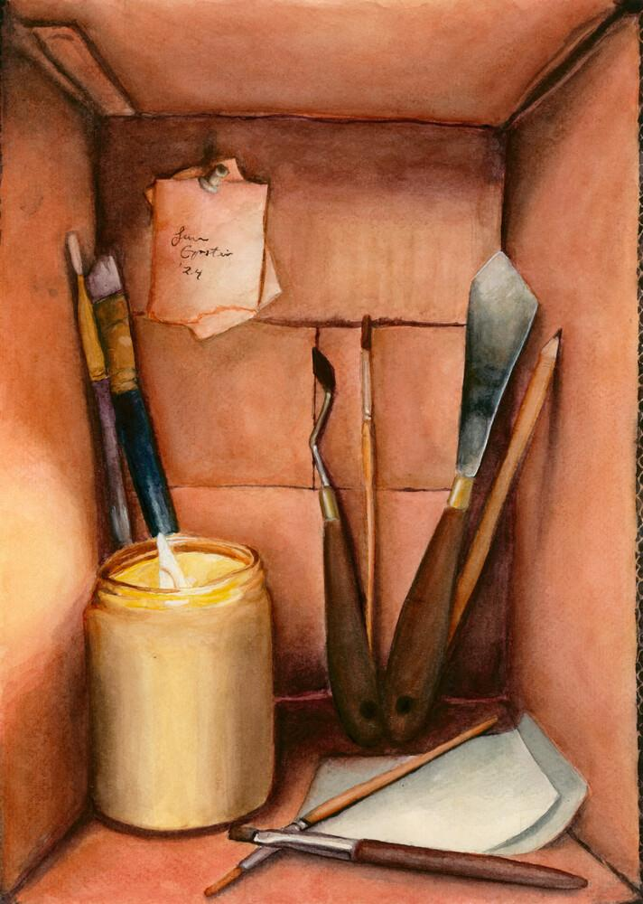
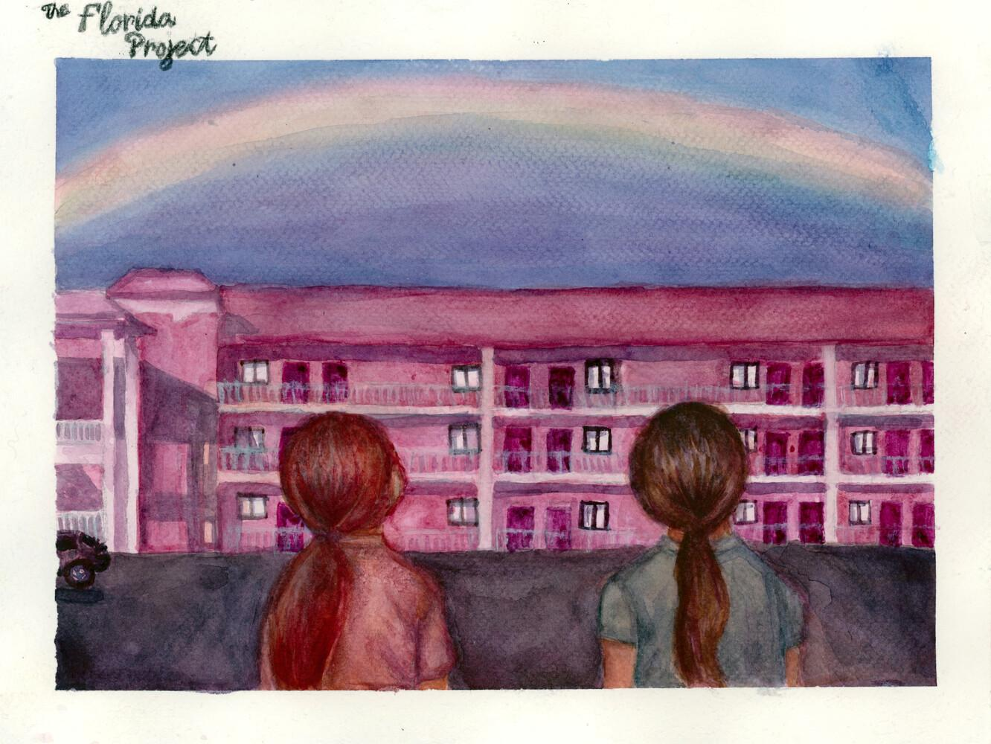

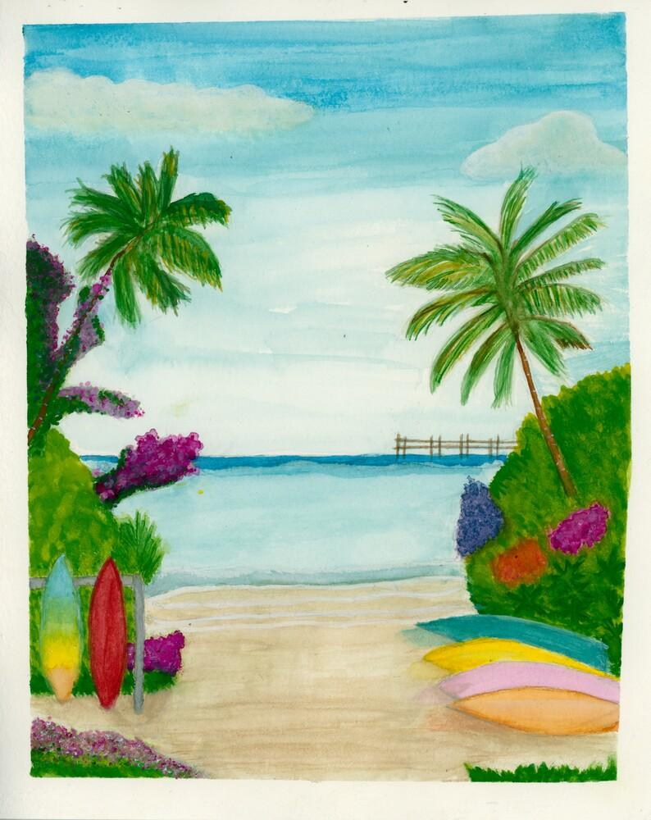
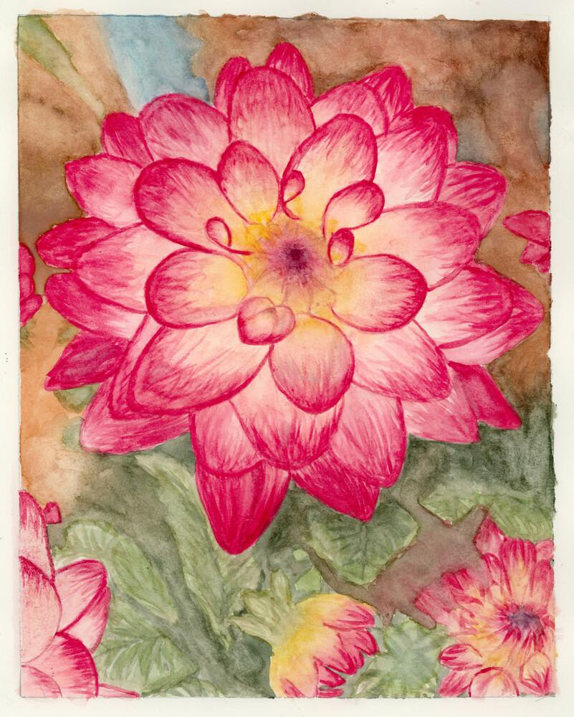
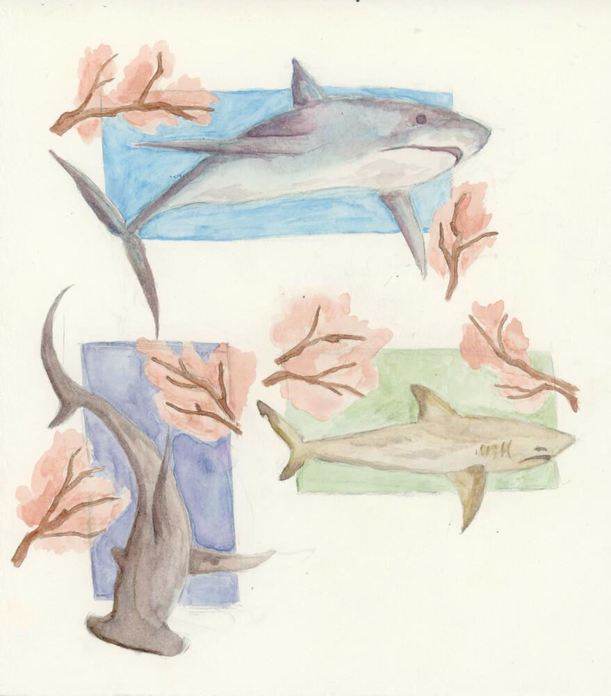
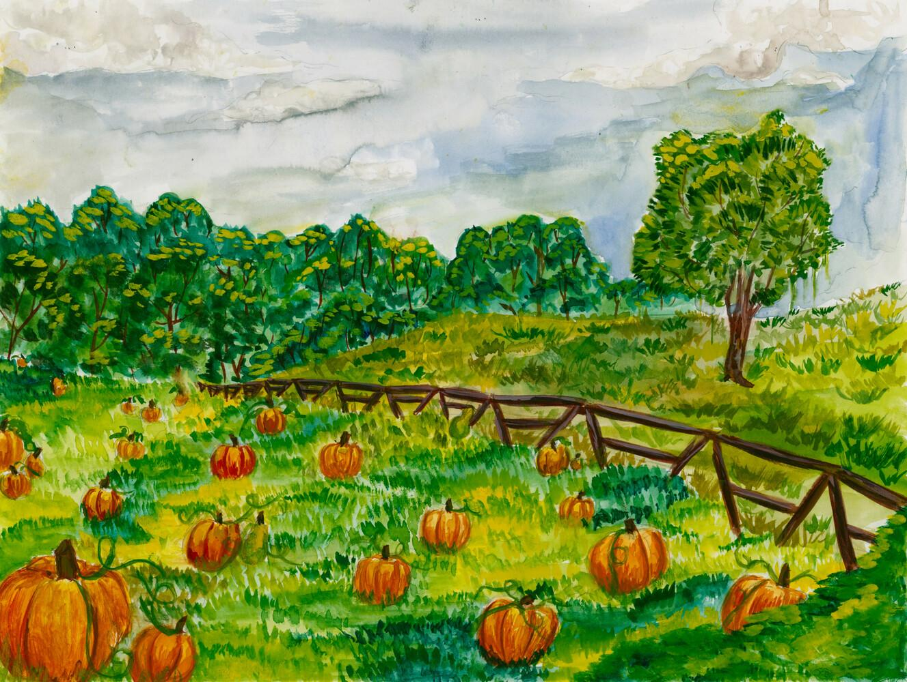
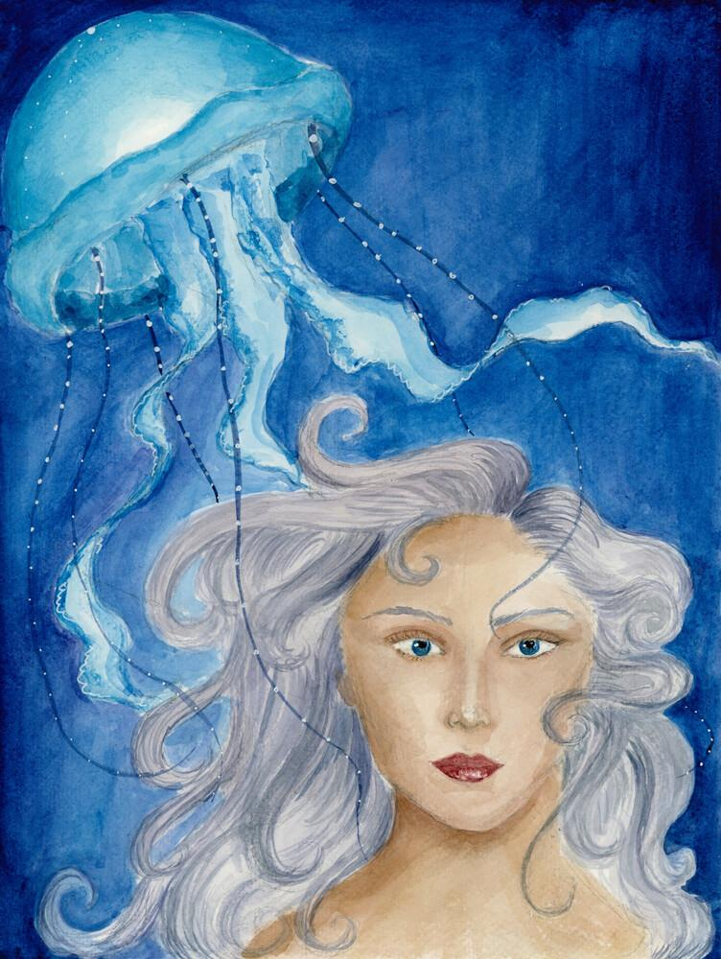
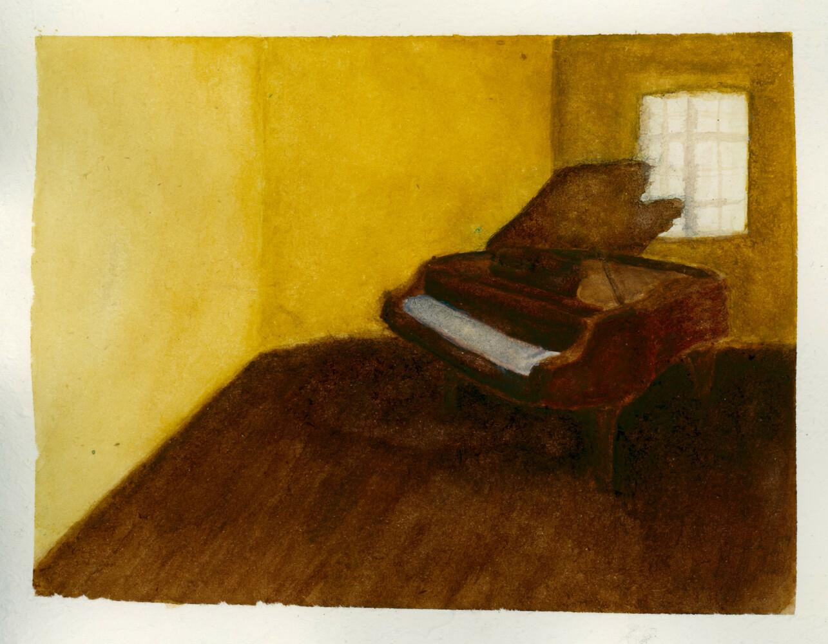

Slide 24
Lena Epstein
watercolour on paper
Spring 2024
Citadel High

Slide 25
Eliza Kim, watercolour on paper, Spring 2024 at Citadel High

Slide 26
Ira Rysukhina
watercolour on paper
Spring 2024
Citadel High

Slide 27
Madi Corriveau
graphite on paper
Spring 2024
Sackville High

Slide 28
Amelia Burgess
watercolour on paper
Spring 2024
Lockview High

Slide 29
Sienna Paddon
watercolour on paper
Spring 2024
Lockview High

Slide 30
Andrew Mihai, watercolour on paper, Spring 2024 at Citadel High

Slide 31
Gabby Leitao
watercolour on paper
Spring 2024
Citadel High

Slide 32
Jack Buckman, graphite on paper, Spring 2024 at Sackville High

Slide 35
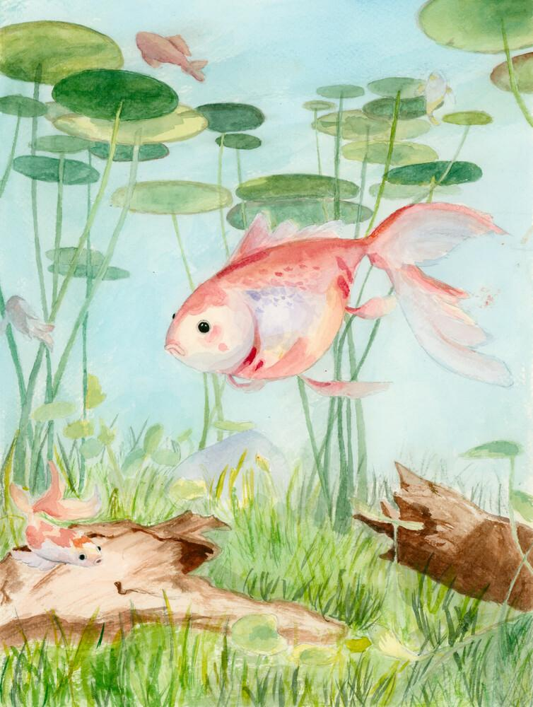
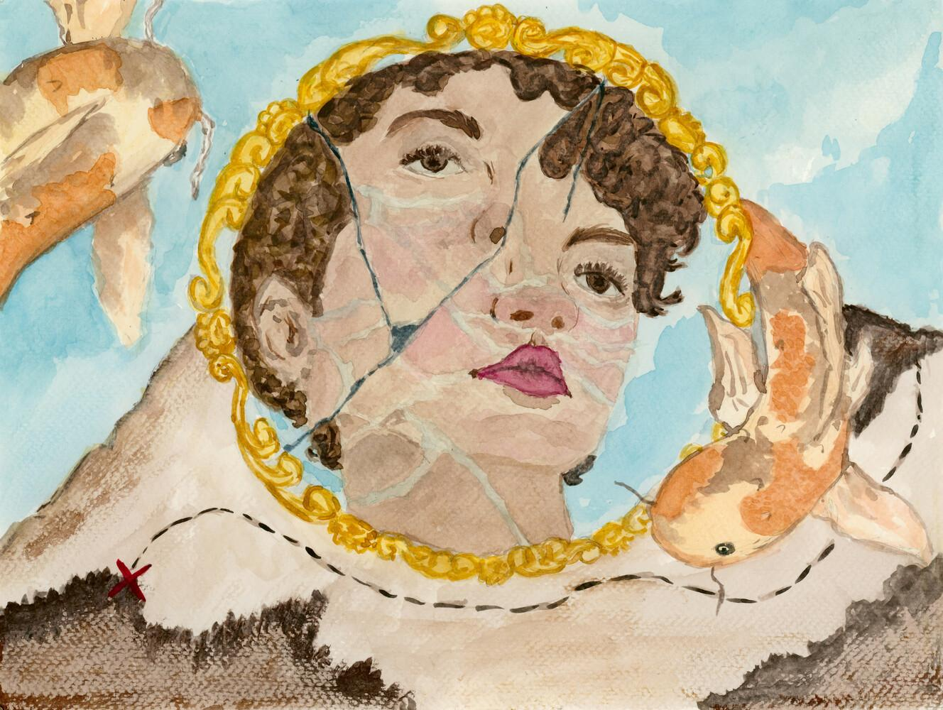
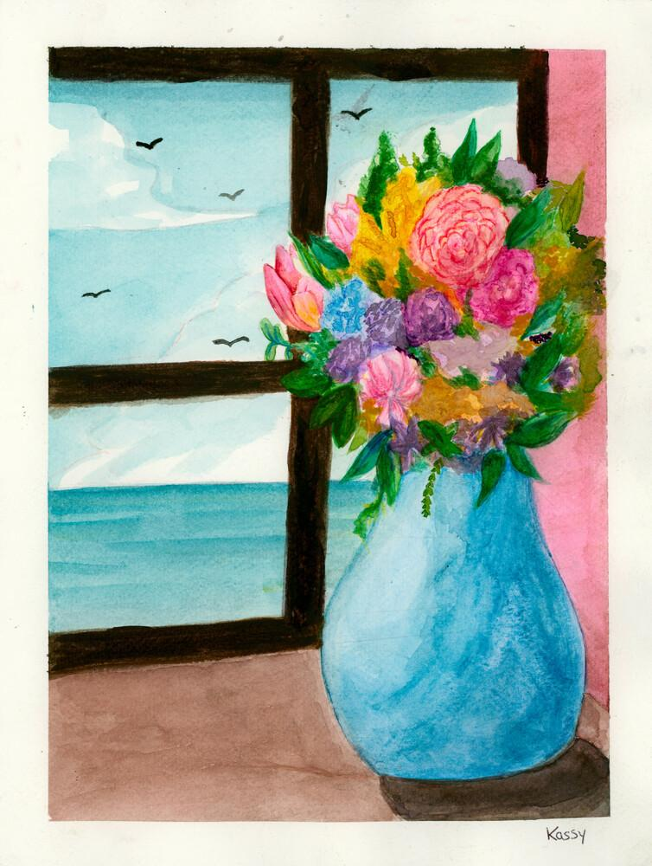
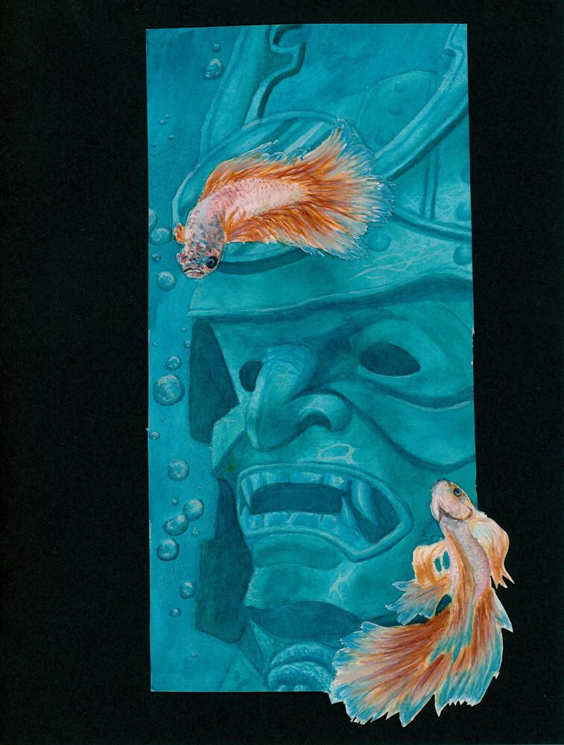
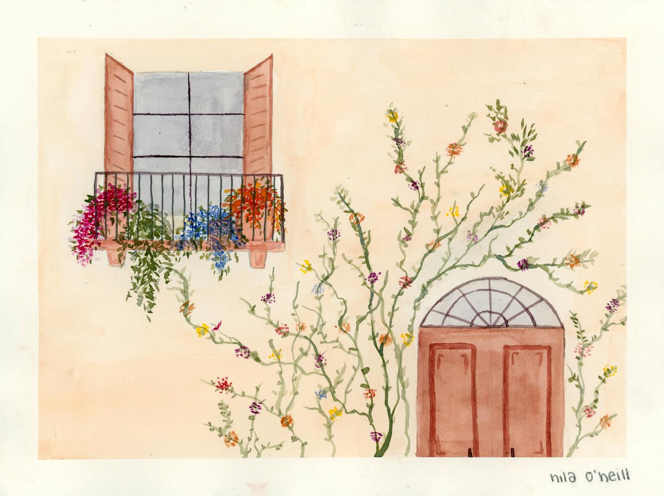
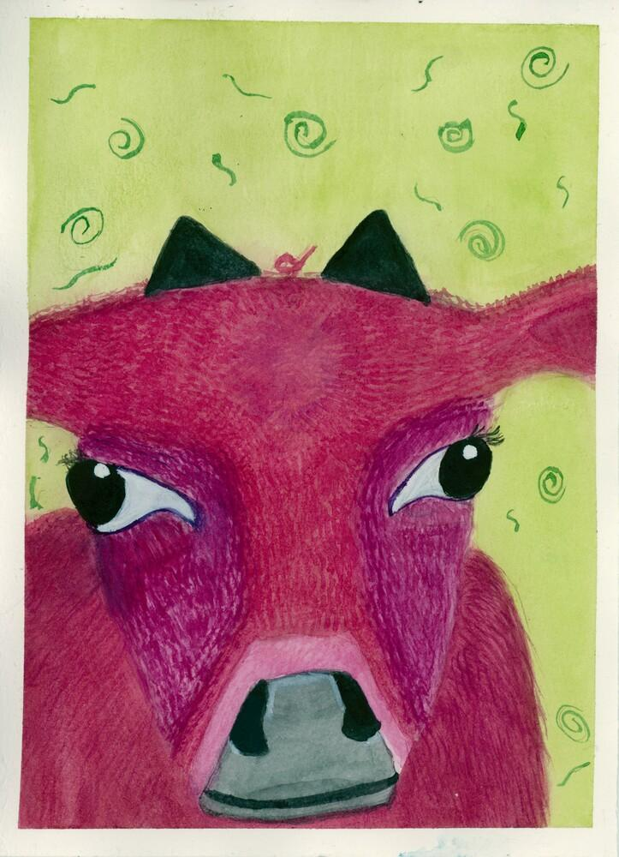
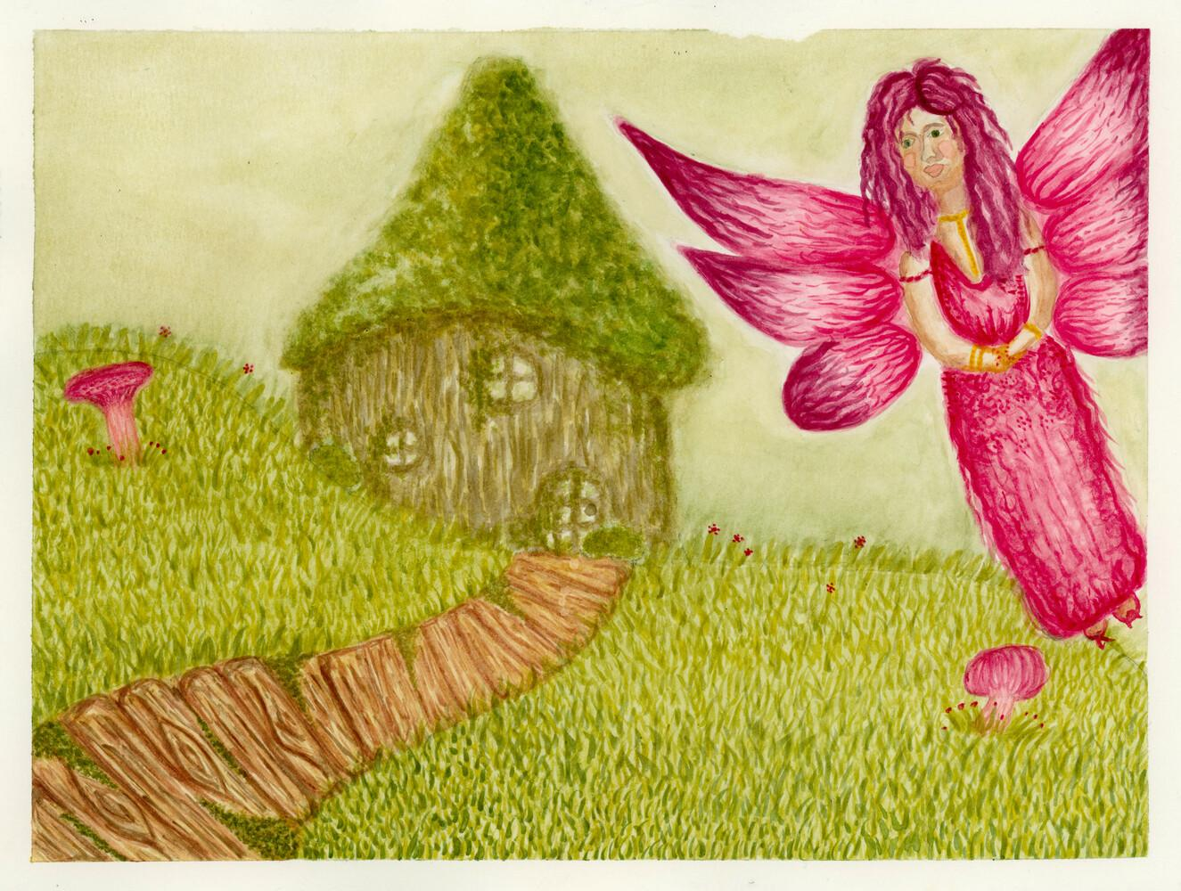
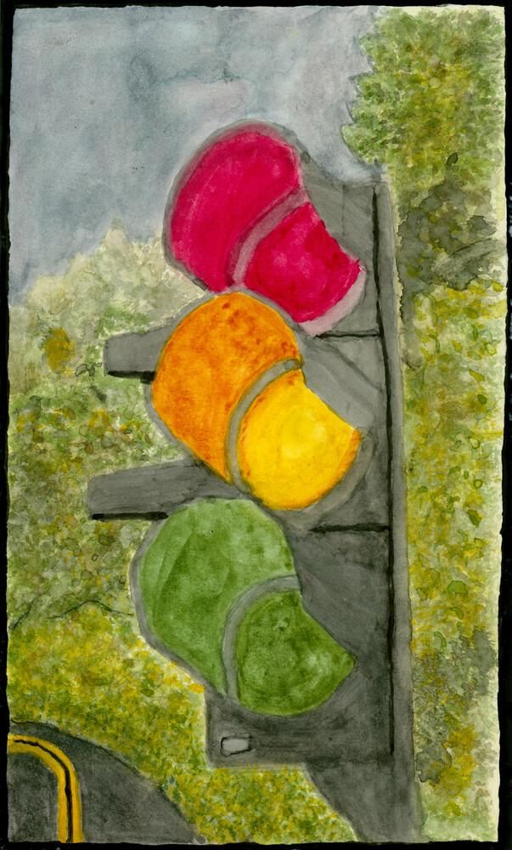
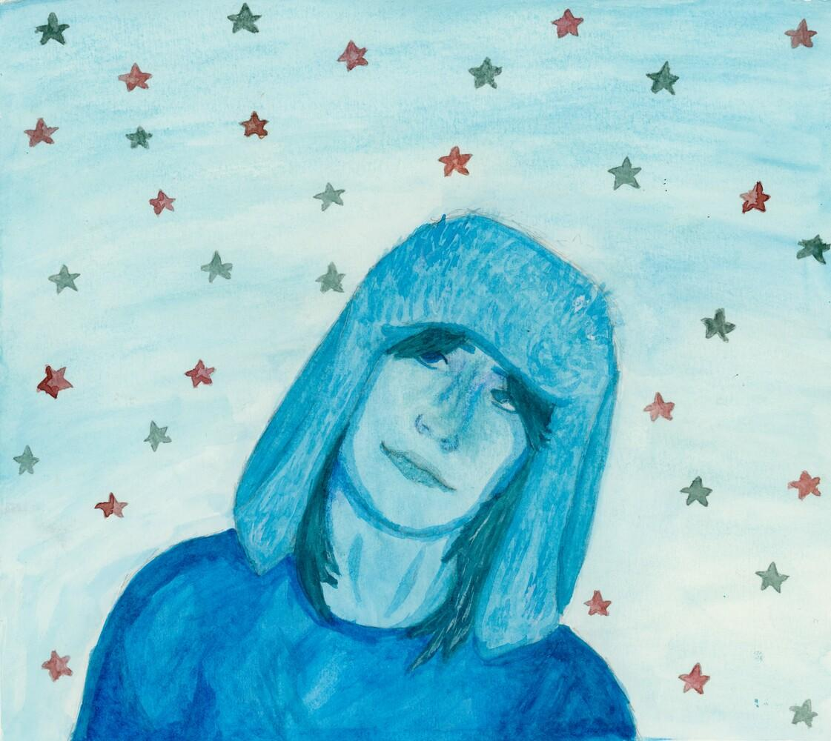

Slide 36
Eunsol Lee
watercolour on paper
Spring 2024
Citadel High

Slide 37
Sofia Gaytan Montoya, watercolour on paper, Spring 2024 at Citadel High

Slide 38
Kassy Shin
watercolour on paper
Spring 2024
Citadel High

Slide 39
Callum Muise
graphite on paper
Spring 2024
Sackville High

Slide 40
Nila O'Neill, watercolour on paper, Spring 2024 at Citadel High

Slide 41
Jillian Creelman
graphite on paper
Spring 2024
Sackville High

Slide 42
Alana Mercier, watercolour on paper, Spring 2024 at Lockview High

Slide 43
Alex Damczyk
watercolour on paper
Spring 2024
Lockview High

Slide 44
Kaiya Bent, graphite on paper, Spring 2024 at Sackville High

Slide 47
Quick advice for your painting ideas
ለስዕልዎ ሀሳቦች ፈጣን ምክር
نصائح سريعة لأفكار الرسم الخاصة بك
Consells ràpids per a les teves idees de pintura
为您的绘画创意提供快速建议
مشاوره سریع برای ایده‌های نقاشی شما
आपके चित्रकला विचारों के लिए त्वरित सलाह
絵画のアイデアに関する簡単なアドバイス
그림 그리기 아이디어에 대한 간단한 조언
Serişteyên bilez ji bo ramanên boyaxkirina we
Conselhos rápidos para suas ideias de pintura
ਤੁਹਾਡੇ ਪੇਂਟਿੰਗ ਵਿਚਾਰਾਂ ਲਈ ਤੁਰੰਤ ਸਲਾਹ
Краткие советы по идеям для рисования
Talo degdeg ah fikradaha rinjiyeynta
Consejos rápidos para tus ideas de pintura
Ushauri wa haraka kwa mawazo yako ya uchoraji
Mabilis na payo para sa iyong mga ideya sa pagpipinta
Boyama fikirleriniz için hızlı tavsiyeler
Швидка порада щодо ваших ідей для малювання
Lời khuyên nhanh cho ý tưởng vẽ tranh của bạn
Notes:
Current Art 10 languages centred next to English, Summer 2025 generated on 10/26/2025
Quick advice for your painting ideas
===
shqiptare - Albanian
Këshilla të shpejta për idetë tuaja të pikturës
አማርኛ - Amharic
ለስዕልዎ ሀሳቦች ፈጣን ምክር
عربي - Arabic
نصائح سريعة لأفكار الرسم الخاصة بك
հայերեն - Armenian
Արագ խորհուրդներ ձեր նկարչության գաղափարների համար
Català - Catalan
Consells ràpids per a les teves idees de pintura
中文 - Chinese
为您的绘画创意提供快速建议
Nederlands - Dutch
Snel advies voor uw schilderideeën
فارسی - Farsi
مشاوره سریع برای ایده‌های نقاشی شما
Français - French
Conseils rapides pour vos idées de peinture
Deutsch - German
Schnelle Beratung für Ihre Malideen
ગુજરાતી - Gujarati
તમારા પેઇન્ટિંગ વિચારો માટે ઝડપી સલાહ
हिंदी - Hindi
आपके चित्रकला विचारों के लिए त्वरित सलाह
Italiano - Italian
Consigli rapidi per le tue idee di pittura
日本語 - Japanese
絵画のアイデアに関する簡単なアドバイス
한국어 - Korean
그림 그리기 아이디어에 대한 간단한 조언
Kurdî - Kurdish
Serişteyên bilez ji bo ramanên boyaxkirina we
Melayu - Malay
Nasihat pantas untuk idea lukisan anda
മലയാളം - Malayalam
നിങ്ങളുടെ പെയിന്റിംഗ് ആശയങ്ങൾക്കുള്ള ദ്രുത ഉപദേശം
नेपाली - Nepali
तपाईंको चित्रकला विचारहरूको लागि द्रुत सल्लाह
پښتو - Pashto
ستاسو د نقاشۍ نظرونو لپاره چټکې مشورې
Português - Portuguese
Conselhos rápidos para suas ideias de pintura
ਪੰਜਾਬੀ - Punjabi
ਤੁਹਾਡੇ ਪੇਂਟਿੰਗ ਵਿਚਾਰਾਂ ਲਈ ਤੁਰੰਤ ਸਲਾਹ
Русский - Russian
Краткие советы по идеям для рисования
српски - Serbian
Брзи савети за ваше идеје за сликање
Soomaali - Somali
Talo degdeg ah fikradaha rinjiyeynta
Español - Spanish
Consejos rápidos para tus ideas de pintura
basa Sunda - Sundanese
Saran gancang pikeun ideu lukisan anjeun
kiswahili - Swahili
Ushauri wa haraka kwa mawazo yako ya uchoraji
svenska - Swedish
Snabba råd för dina målningsidéer
Tagalog
Mabilis na payo para sa iyong mga ideya sa pagpipinta
தமிழ் - Tamil
உங்கள் ஓவிய யோசனைகளுக்கான விரைவான ஆலோசனை.
แบบไทย - Thai
คำแนะนำอย่างรวดเร็วสำหรับไอเดียการวาดภาพของคุณ
Türkçe - Turkish
Boyama fikirleriniz için hızlı tavsiyeler
Українська - Ukrainian
Швидка порада щодо ваших ідей для малювання
اردو - Urdu
آپ کے پینٹنگ کے خیالات کے لیے فوری مشورہ
Tiếng Việt - Vietnamese
Lời khuyên nhanh cho ý tưởng vẽ tranh của bạn

Slide 48
Some people want to jump into a project
without developing it fully.
This upsets them later when they come to things they did not plan for.
🌊🦈😢
አንድን ሀሳብ ሙሉ በሙሉ ካላዳበሩ, በኋላ ላይ ቅር ያሰኛሉ.
إذا لم تقم بتطوير فكرة بشكل كامل، فسوف تشعر بخيبة الأمل لاحقًا.
Si no desenvolupes una idea completament, et decebràs més tard.
如果你没有充分发展一个想法，你以后就会失望。
اگر ایده‌ای را به طور کامل پرورش ندهید، بعداً ناامید خواهید شد.
यदि आप किसी विचार को पूरी तरह विकसित नहीं करते हैं, तो बाद में आपको निराशा होगी।
アイデアをしっかり練っておかないと、後でがっかりすることになります。
아이디어를 완벽하게 발전시키지 않으면 나중에 실망하게 될 것입니다.
Eger tu ramanekê bi tevahî pêş nexî, tu dê paşê bêhêvî bibî.
Se você não desenvolver uma ideia completamente, ficará decepcionado mais tarde.
ਜੇਕਰ ਤੁਸੀਂ ਕਿਸੇ ਵਿਚਾਰ ਨੂੰ ਪੂਰੀ ਤਰ੍ਹਾਂ ਵਿਕਸਤ ਨਹੀਂ ਕਰਦੇ, ਤਾਂ ਤੁਸੀਂ ਬਾਅਦ ਵਿੱਚ ਨਿਰਾਸ਼ ਹੋਵੋਗੇ।
Если вы не разовьете идею полностью, вас ждет разочарование.
Haddii aadan si buuxda u horumarin fikrad, waad niyad jabi doontaa hadhow.
Si no desarrollas una idea plenamente, te decepcionarás más adelante.
Ikiwa hutakuza wazo kikamilifu, utasikitishwa baadaye.
Kung hindi ka makakabuo ng ideya nang buo, mabibigo ka sa ibang pagkakataon.
Bir fikri tam olarak geliştirmezseniz, sonradan hayal kırıklığına uğrarsınız.
Якщо ви не розвинете ідею повністю, то пізніше будете розчаровані.
Nếu bạn không phát triển ý tưởng một cách đầy đủ, sau này bạn sẽ phải thất vọng.
Notes:
Current Art 10 languages shortened next to English, Summer 2025 generated on 10/26/2025
Some people want to jump into a project without developing it fully. This upsets them later when they come to things they did not plan for.
Shortened text:
If you don’t develop an idea fully, you will be disappointed later.
===
shqiptare - Albanian
Disa njerëz duan të hidhen në një projekt pa e zhvilluar atë plotësisht. Kjo i mërzit më vonë kur arrijnë në gjëra që nuk i kishin planifikuar.
አማርኛ - Amharic
አንዳንድ ሰዎች ወደ አንድ ፕሮጀክት ሙሉ በሙሉ ሳይገነቡ መዝለል ይፈልጋሉ። ይህ በኋላ ወደ ያላሰቡት ነገር ሲመጡ ያበሳጫቸዋል።
عربي - Arabic
يرغب بعض الأشخاص في البدء بمشروع ما دون تطويره بالكامل. وهذا يُزعجهم لاحقًا عندما يصلون إلى أمور لم يخططوا لها.
հայերեն - Armenian
Որոշ մարդիկ ցանկանում են սկսել որևէ նախագիծ՝ այն լիովին չմշակելով։ Սա նրանց հետագայում վշտացնում է, երբ հասնում են այնպիսի բաների, որոնք չէին պլանավորել։
Català - Catalan
Algunes persones volen llançar-se a un projecte sense desenvolupar-lo completament. Això els molesta més tard quan arriben a coses que no havien previst.
中文 - Chinese
有些人想在没有充分开发的情况下就直接开始一个项目。这会让他们在之后遇到计划之外的事情时感到沮丧。
Nederlands - Dutch
Sommige mensen willen meteen aan een project beginnen zonder het volledig uit te werken. Dit frustreert hen later als ze dingen tegenkomen die ze niet hadden gepland.
فارسی - Farsi
بعضی افراد می‌خواهند بدون اینکه پروژه‌ای را به طور کامل توسعه دهند، آن را شروع کنند. این موضوع بعداً وقتی با مسائلی مواجه می‌شوند که برایشان برنامه‌ریزی نکرده بودند، آنها را ناراحت می‌کند.
Français - French
Certaines personnes souhaitent se lancer dans un projet sans l'avoir pleinement développé. Cela les contrarie plus tard lorsqu'elles se retrouvent confrontées à des choses imprévues.
Deutsch - German
Manche Leute stürzen sich in ein Projekt, ohne es vollständig entwickelt zu haben. Das ärgert sie später, wenn sie auf Dinge stoßen, die sie nicht geplant hatten.
ગુજરાતી - Gujarati
કેટલાક લોકો કોઈ પ્રોજેક્ટને સંપૂર્ણ રીતે વિકસિત કર્યા વિના તેમાં ઝંપલાવવા માંગે છે. જ્યારે તેઓ એવી બાબતો પર આવે છે જેના માટે તેમણે યોજના બનાવી ન હોય ત્યારે આ તેમને પરેશાન કરે છે.
हिंदी - Hindi
कुछ लोग किसी प्रोजेक्ट को पूरी तरह से विकसित किए बिना ही उसमें कूद पड़ते हैं। बाद में जब उन्हें ऐसी चीज़ें मिलती हैं जिनकी उन्होंने योजना नहीं बनाई होती, तो इससे उन्हें निराशा होती है।
Italiano - Italian
Alcune persone vogliono buttarsi in un progetto senza svilupparlo completamente. Questo li irrita in seguito, quando si trovano di fronte a cose che non avevano pianificato.
日本語 - Japanese
プロジェクトを徹底的に開発せずに、いきなり飛び込んでしまう人もいます。しかし、これは後になって、計画外の事態に遭遇し、動揺する原因となります。
한국어 - Korean
어떤 사람들은 프로젝트를 완전히 개발하지 않고 바로 시작하고 싶어 합니다. 이렇게 하면 나중에 계획하지 않은 일이 생겼을 때 속상해합니다.
Kurdî - Kurdish
Hin kes dixwazin bêyî ku bi tevahî projeyekê pêş bixin, bikevin nav projeyê. Ev yek paşê wan aciz dike dema ku ew digihîjin tiştên ku wan plan nekirine.
Melayu - Malay
Sesetengah orang mahu melompat ke dalam projek tanpa membangunkannya sepenuhnya. Ini menyusahkan mereka kemudian apabila mereka datang kepada perkara yang tidak mereka rancangkan.
മലയാളം - Malayalam
ചില ആളുകൾ ഒരു പ്രോജക്റ്റ് പൂർണ്ണമായും വികസിപ്പിക്കാതെ അതിൽ എടുത്തുചാടാൻ ആഗ്രഹിക്കുന്നു. പിന്നീട് അവർ ആസൂത്രണം ചെയ്യാത്ത കാര്യങ്ങളിൽ എത്തുമ്പോൾ ഇത് അവരെ അസ്വസ്ഥരാക്കുന്നു.
नेपाली - Nepali
केही मानिसहरू पूर्ण रूपमा विकास नगरी कुनै परियोजनामा ​​हाम फाल्न चाहन्छन्। पछि जब उनीहरू योजना नगरेका कुराहरूमा आउँछन् तब यसले उनीहरूलाई निराश बनाउँछ।
پښتو - Pashto
ځینې ​​خلک غواړي چې په یوه پروژه کې برخه واخلي پرته له دې چې په بشپړه توګه یې پراختیا ورکړي. دا دوی وروسته هغه وخت خپه کوي کله چې دوی هغه شیانو ته راځي چې دوی یې پلان نه درلود.
Português - Portuguese
Algumas pessoas querem se lançar em um projeto sem desenvolvê-lo completamente. Isso as deixa chateadas mais tarde, quando se deparam com coisas que não planejaram.
ਪੰਜਾਬੀ - Punjabi
ਕੁਝ ਲੋਕ ਕਿਸੇ ਪ੍ਰੋਜੈਕਟ ਨੂੰ ਪੂਰੀ ਤਰ੍ਹਾਂ ਵਿਕਸਤ ਕੀਤੇ ਬਿਨਾਂ ਹੀ ਉਸ ਵਿੱਚ ਕੁੱਦਣਾ ਚਾਹੁੰਦੇ ਹਨ। ਇਹ ਉਹਨਾਂ ਨੂੰ ਬਾਅਦ ਵਿੱਚ ਪਰੇਸ਼ਾਨ ਕਰਦਾ ਹੈ ਜਦੋਂ ਉਹ ਉਨ੍ਹਾਂ ਚੀਜ਼ਾਂ 'ਤੇ ਆਉਂਦੇ ਹਨ ਜਿਨ੍ਹਾਂ ਲਈ ਉਹਨਾਂ ਨੇ ਯੋਜਨਾ ਨਹੀਂ ਬਣਾਈ ਸੀ।
Русский - Russian
Некоторые люди хотят сразу же приступить к проекту, не разработав его до конца. Это расстраивает их, когда они сталкиваются с тем, что не планировали.
српски - Serbian
Неки људи желе да се упусте у пројекат, а да га у потпуности не развију. То их касније узнемири када дођу до ствари које нису планирали.
Soomaali - Somali
Dadka qaarkiis waxay rabaan inay ku boodaan mashruuc iyagoon si buuxda u horumarin. Tani waxay ka cadhaysiisay iyaga hadhow markay yimaadaan waxyaabo aysan u qorshaysan.
Español - Spanish
Algunas personas quieren embarcarse en un proyecto sin desarrollarlo por completo. Esto les molesta más adelante cuando se topan con cosas que no tenían previstas.
basa Sunda - Sundanese
Sababaraha urang hoyong luncat kana proyék tanpa ngembangkeun éta pinuh. Ieu upsets aranjeunna engké nalika maranéhna datang ka hal maranéhna teu rencanana.
kiswahili - Swahili
Baadhi ya watu wanataka kurukia mradi bila kuuendeleza kikamilifu. Hili huwakera baadaye wanapokuja kwenye mambo ambayo hawakupanga.
svenska - Swedish
Vissa vill ge sig in i ett projekt utan att utveckla det fullt ut. Detta gör dem upprörda senare när de kommer till saker de inte planerat för.
Tagalog
Ang ilang mga tao ay gustong tumalon sa isang proyekto nang hindi ito ganap na binuo. Naiinis sila mamaya kapag dumating sila sa mga bagay na hindi nila pinlano.
தமிழ் - Tamil
சிலர் ஒரு திட்டத்தை முழுமையாக உருவாக்காமலேயே அதில் குதிக்க விரும்புகிறார்கள். பின்னர் அவர்கள் திட்டமிடாத விஷயங்களைப் பற்றி யோசிக்கும்போது இது அவர்களை வருத்தப்படுத்துகிறது.
แบบไทย - Thai
บางคนอยากลงมือทำโครงการโดยไม่พัฒนาให้เต็มที่ ซึ่งทำให้พวกเขารู้สึกหงุดหงิดในภายหลังเมื่อเจอกับสิ่งที่ไม่ได้วางแผนไว้
Türkçe - Turkish
Bazı insanlar bir projeyi tam olarak geliştirmeden hemen işe girişmek isterler. Bu durum, daha sonra planlamadıkları şeylerle karşılaştıklarında onları üzer.
Українська - Ukrainian
Деякі люди хочуть одразу взятися за проєкт, не допрацювавши його повністю. Це засмучує їх пізніше, коли вони стикаються з речами, які не планували.
اردو - Urdu
کچھ لوگ کسی پروجیکٹ کو مکمل طور پر تیار کیے بغیر اس میں کودنا چاہتے ہیں۔ یہ انہیں بعد میں پریشان کرتا ہے جب وہ ایسی چیزوں پر آتے ہیں جس کے لیے انہوں نے منصوبہ نہیں بنایا تھا۔
Tiếng Việt - Vietnamese
Một số người muốn lao vào một dự án mà không hề phát triển nó một cách toàn diện. Điều này khiến họ khó chịu sau này khi gặp phải những việc họ không lường trước.

Slide 49
If you already have an idea, you should move it from good to excellent.
🥉→ 🥈→ 🥇
You should dig for more insight, seek out the unusual alternatives, and practice your skills.
አስቀድመው ሀሳብ ካለዎት ከጥሩ ወደ ጥሩነት ማሸጋገር አለብዎት
إذا كانت لديك فكرة بالفعل، فيجب عليك نقلها من جيدة إلى ممتازة
Si ja tens una idea, hauries de passar de bona a excel·lent
如果你已经有了一个想法，你应该把它从好提升到优秀
اگر از قبل ایده‌ای دارید، باید آن را از خوب به عالی ارتقا دهید.
यदि आपके पास पहले से ही कोई विचार है, तो आपको उसे अच्छे से उत्कृष्ट की ओर ले जाना चाहिए
すでにアイデアがある場合は、それを「良い」から「素晴らしい」へと昇華させる必要があります
이미 아이디어가 있다면 그것을 좋은 수준에서 훌륭한 수준으로 끌어올려야 합니다.
Heke ramanek te hebe, divê tu wê ji baş ber bi pir baş ve biguherînî
Se você já tem uma ideia, você deve movê-la de boa para excelente
ਜੇਕਰ ਤੁਹਾਡੇ ਕੋਲ ਪਹਿਲਾਂ ਹੀ ਕੋਈ ਵਿਚਾਰ ਹੈ, ਤਾਂ ਤੁਹਾਨੂੰ ਇਸਨੂੰ ਚੰਗੇ ਤੋਂ ਸ਼ਾਨਦਾਰ ਵਿੱਚ ਬਦਲਣਾ ਚਾਹੀਦਾ ਹੈ।
Если у вас уже есть идея, вам следует перевести ее из категории «хорошо» в категорию «отлично».
Haddii aad hore u lahayd fikrad, waa inaad ka gudubtaa wanaag una guurto heer sare
Si ya tienes una idea, debes pasar de buena a excelente
Ikiwa tayari una wazo, unapaswa kuihamisha kutoka nzuri hadi bora
Kung mayroon ka nang ideya, dapat mong ilipat ito mula sa mabuti tungo sa mahusay
Zaten bir fikriniz varsa, onu iyi seviyesinden mükemmel seviyesine taşımalısınız
Якщо у вас вже є ідея, вам слід перевести її з хорошої на чудову
Nếu bạn đã có ý tưởng, bạn nên nâng nó từ tốt lên xuất sắc
Notes:
Current Art 10 languages shortened next to English, Summer 2025 generated on 10/26/2025
If you already have an idea, you should move it from good to excellent. You should dig for more insight, seek out the unusual alternatives, and practice your skills.
Shortened text:
If you already have an idea, you should move it from good to excellent
===
shqiptare - Albanian
Nëse tashmë keni një ide, duhet ta ndryshoni atë nga e mirë në të shkëlqyer. Duhet të gërmoni për më shumë njohuri, të kërkoni alternativa të pazakonta dhe të praktikoni aftësitë tuaja.
አማርኛ - Amharic
አስቀድመው ሀሳብ ካለዎት ከጥሩ ወደ ጥሩነት ማሸጋገር አለብዎት። ለበለጠ ግንዛቤ መቆፈር፣ ያልተለመዱ አማራጮችን መፈለግ እና ችሎታዎትን መለማመድ አለብዎት።
عربي - Arabic
إذا كانت لديك فكرة بالفعل، فعليك تطويرها من جيدة إلى ممتازة. عليك البحث عن المزيد من الأفكار، والبحث عن بدائل غير مألوفة، وممارسة مهاراتك.
հայերեն - Armenian
Եթե ​​արդեն ունեք գաղափար, պետք է այն լավից տեղափոխեք գերազանցի։ Պետք է ավելի շատ տեղեկություններ փնտրեք, փնտրեք անսովոր այլընտրանքներ և կիրառեք ձեր հմտությունները։
Català - Catalan
Si ja tens una idea, hauries de passar de bona a excel·lent. Hauries d'investigar per obtenir més informació, buscar alternatives inusuals i practicar les teves habilitats.
中文 - Chinese
如果你已经有了一个想法，你应该把它从“​​好”提升到“卓越”。你应该挖掘更多洞见，寻找不同寻常的替代方案，并不断练习你的技能。
Nederlands - Dutch
Als je al een idee hebt, moet je het van goed naar uitstekend brengen. Je moet meer inzicht zoeken, de ongebruikelijke alternatieven onderzoeken en je vaardigheden oefenen.
فارسی - Farsi
اگر از قبل ایده‌ای دارید، باید آن را از خوب به عالی ارتقا دهید. باید برای بینش بیشتر کاوش کنید، گزینه‌های غیرمعمول را جستجو کنید و مهارت‌های خود را تمرین کنید.
Français - French
Si vous avez déjà une idée, améliorez-la. Explorez-la, explorez des alternatives originales et mettez vos compétences en pratique.
Deutsch - German
Wenn Sie bereits eine Idee haben, sollten Sie diese von „gut“ zu „exzellent“ weiterentwickeln. Sie sollten nach weiteren Erkenntnissen suchen, nach ungewöhnlichen Alternativen suchen und Ihre Fähigkeiten üben.
ગુજરાતી - Gujarati
જો તમારી પાસે પહેલેથી જ કોઈ વિચાર છે, તો તમારે તેને સારાથી ઉત્તમમાં ફેરવવો જોઈએ. તમારે વધુ સમજ માટે ખોદકામ કરવું જોઈએ, અસામાન્ય વિકલ્પો શોધવા જોઈએ અને તમારી કુશળતાનો અભ્યાસ કરવો જોઈએ.
हिंदी - Hindi
अगर आपके पास पहले से ही कोई आइडिया है, तो आपको उसे अच्छे से उत्कृष्ट बनाना चाहिए। आपको और गहराई से जानना चाहिए, अनोखे विकल्प ढूँढ़ने चाहिए और अपने हुनर ​​का अभ्यास करना चाहिए।
Italiano - Italian
Se hai già un'idea, dovresti trasformarla da buona a eccellente. Dovresti approfondire la tua conoscenza, cercare alternative insolite e mettere in pratica le tue competenze.
日本語 - Japanese
すでにアイデアがあるなら、それを「良い」から「素晴らしい」へと進化させましょう。さらに深い洞察を求め、珍しい代替案を探し、スキルを磨いていきましょう。
한국어 - Korean
이미 아이디어가 있다면, 좋은 아이디어를 훌륭한 아이디어로 발전시켜야 합니다. 더 많은 통찰력을 얻고, 색다른 대안을 모색하고, 자신의 기술을 연마해야 합니다.
Kurdî - Kurdish
Eger ramanek te hebe, divê tu wê ji baş ber bi pir baş ve biguherînî. Divê tu ji bo bêtir têgihîştinê bikolî, alternatîfên neasayî bigerî û jêhatîyên xwe pratîk bikî.
Melayu - Malay
Jika anda sudah mempunyai idea, anda harus memindahkannya daripada baik kepada cemerlang. Anda harus menggali lebih banyak cerapan, mencari alternatif yang luar biasa, dan mengamalkan kemahiran anda.
മലയാളം - Malayalam
നിങ്ങൾക്ക് ഇതിനകം ഒരു ആശയം ഉണ്ടെങ്കിൽ, അത് നല്ലതിൽ നിന്ന് മികച്ചതിലേക്ക് മാറ്റണം. കൂടുതൽ ഉൾക്കാഴ്ചയ്ക്കായി നിങ്ങൾ അന്വേഷിക്കണം, അസാധാരണമായ ബദലുകൾ തേടണം, നിങ്ങളുടെ കഴിവുകൾ പരിശീലിക്കണം.
नेपाली - Nepali
यदि तपाईंसँग पहिले नै कुनै विचार छ भने, तपाईंले यसलाई राम्रोबाट उत्कृष्टमा सार्नु पर्छ। तपाईंले थप अन्तर्दृष्टिको लागि खन्नु पर्छ, असामान्य विकल्पहरू खोज्नुपर्छ, र आफ्नो सीप अभ्यास गर्नुपर्छ।
پښتو - Pashto
که تاسو دمخه یوه مفکوره لرئ، نو تاسو باید دا له ښه څخه غوره ته واړوئ. تاسو باید د نورو بصیرتونو لپاره کیندنه وکړئ، غیر معمولي بدیلونه وپلټئ، او خپل مهارتونه تمرین کړئ.
Português - Portuguese
Se você já tem uma ideia, deve transformá-la de boa em excelente. Você deve buscar mais insights, buscar alternativas inusitadas e praticar suas habilidades.
ਪੰਜਾਬੀ - Punjabi
ਜੇਕਰ ਤੁਹਾਡੇ ਕੋਲ ਪਹਿਲਾਂ ਹੀ ਕੋਈ ਵਿਚਾਰ ਹੈ, ਤਾਂ ਤੁਹਾਨੂੰ ਇਸਨੂੰ ਚੰਗੇ ਤੋਂ ਸ਼ਾਨਦਾਰ ਵਿੱਚ ਬਦਲਣਾ ਚਾਹੀਦਾ ਹੈ। ਤੁਹਾਨੂੰ ਹੋਰ ਸਮਝ ਲਈ ਖੋਜ ਕਰਨੀ ਚਾਹੀਦੀ ਹੈ, ਅਸਾਧਾਰਨ ਵਿਕਲਪਾਂ ਦੀ ਭਾਲ ਕਰਨੀ ਚਾਹੀਦੀ ਹੈ, ਅਤੇ ਆਪਣੇ ਹੁਨਰਾਂ ਦਾ ਅਭਿਆਸ ਕਰਨਾ ਚਾਹੀਦਾ ਹੈ।
Русский - Russian
Если у вас уже есть идея, вам следует перевести её из категории «хорошо» в категорию «отлично». Вам следует искать новые идеи, искать необычные альтернативы и практиковаться.
српски - Serbian
Ако већ имате идеју, требало би да је претворите из добре у одличну. Требало би да истражите више увида, потражите необичне алтернативе и вежбате своје вештине.
Soomaali - Somali
Haddii aad hore u lahayd fikrad, waa inaad ka gudubtaa wanaag una guurto heer sare. Waa in aad raadisaa fikrado dheeraad ah, raadso beddelka aan caadiga ahayn, oo aad ku dhaqanto xirfadahaaga.
Español - Spanish
Si ya tienes una idea, deberías mejorarla. Deberías profundizar en ella, buscar alternativas inusuales y practicar tus habilidades.
basa Sunda - Sundanese
Upami anjeun parantos gaduh ide, anjeun kedah ngalih tina anu saé ka anu saé. Anjeun kedah ngagali langkung seueur wawasan, milarian alternatif anu teu biasa, sareng latihan kaahlian anjeun.
kiswahili - Swahili
Ikiwa tayari una wazo, unapaswa kuihamisha kutoka nzuri hadi bora. Unapaswa kuchimba kwa ufahamu zaidi, tafuta njia mbadala zisizo za kawaida, na ufanyie ujuzi wako.
svenska - Swedish
Om du redan har en idé bör du gå från bra till utmärkt. Du bör gräva efter mer insikt, söka efter ovanliga alternativ och öva dina färdigheter.
Tagalog
Kung mayroon ka nang ideya, dapat mong ilipat ito mula sa mabuti tungo sa mahusay. Dapat kang maghukay para sa higit pang insight, hanapin ang mga hindi pangkaraniwang alternatibo, at isagawa ang iyong mga kasanayan.
தமிழ் - Tamil
உங்களிடம் ஏற்கனவே ஒரு யோசனை இருந்தால், அதை நல்லதிலிருந்து சிறந்ததாக மாற்ற வேண்டும். நீங்கள் கூடுதல் நுண்ணறிவைத் தேட வேண்டும், அசாதாரண மாற்றுகளைத் தேட வேண்டும், உங்கள் திறமைகளைப் பயிற்சி செய்ய வேண்டும்.
แบบไทย - Thai
หากคุณมีไอเดียอยู่แล้ว คุณควรยกระดับไอเดียจากดีเป็นยอดเยี่ยม คุณควรค้นหาข้อมูลเชิงลึกเพิ่มเติม มองหาทางเลือกที่แปลกใหม่ และฝึกฝนทักษะของคุณ
Türkçe - Turkish
Zaten bir fikriniz varsa, onu iyiden mükemmele doğru ilerletmelisiniz. Daha fazla bilgi edinmeli, sıra dışı alternatifler aramalı ve becerilerinizi geliştirmelisiniz.
Українська - Ukrainian
Якщо у вас вже є ідея, вам слід покращити її стан. Вам слід пошукати більше інформації, незвичайні альтернативи та потренувати свої навички.
اردو - Urdu
اگر آپ کے پاس پہلے سے کوئی آئیڈیا ہے تو آپ کو اسے اچھے سے بہترین کی طرف لے جانا چاہیے۔ آپ کو مزید بصیرت کے لیے کھودنا چاہیے، غیر معمولی متبادل تلاش کرنا چاہیے، اور اپنی مہارتوں پر عمل کرنا چاہیے۔
Tiếng Việt - Vietnamese
Nếu bạn đã có ý tưởng, hãy nâng tầm nó từ tốt lên xuất sắc. Bạn nên đào sâu tìm hiểu sâu hơn, tìm kiếm những phương án thay thế khác lạ và rèn luyện kỹ năng của mình.

Slide 50
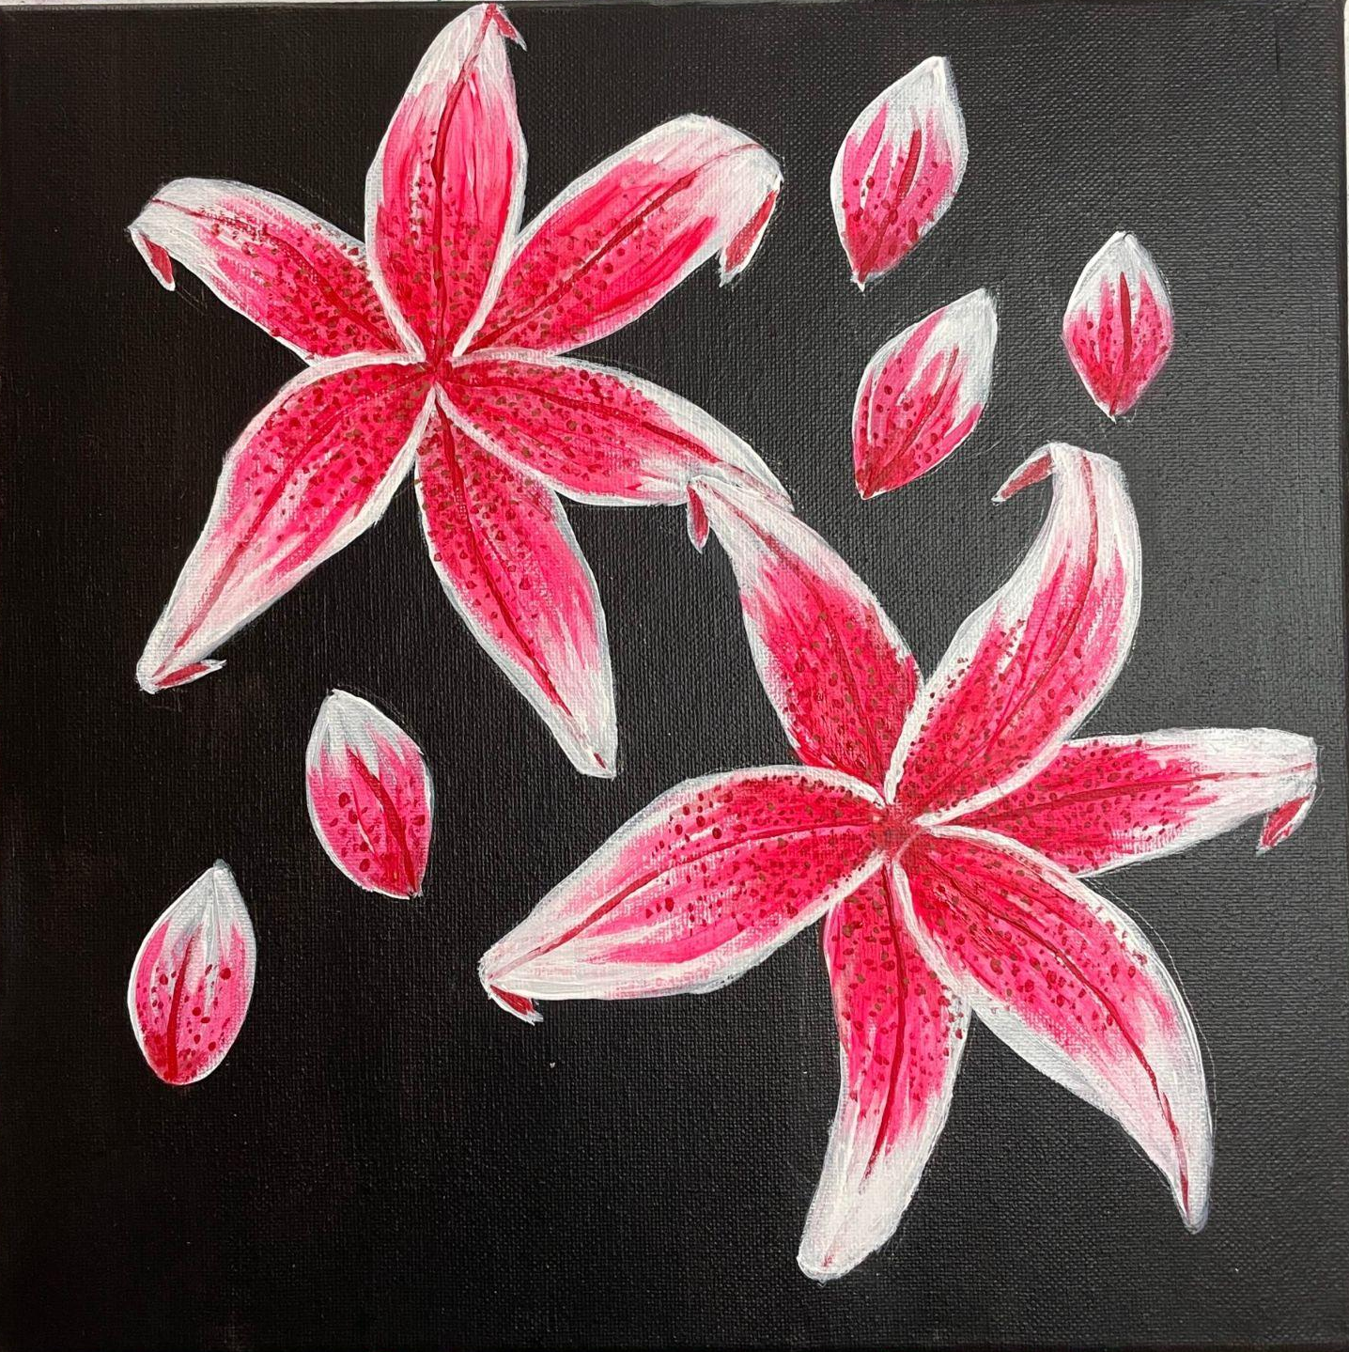
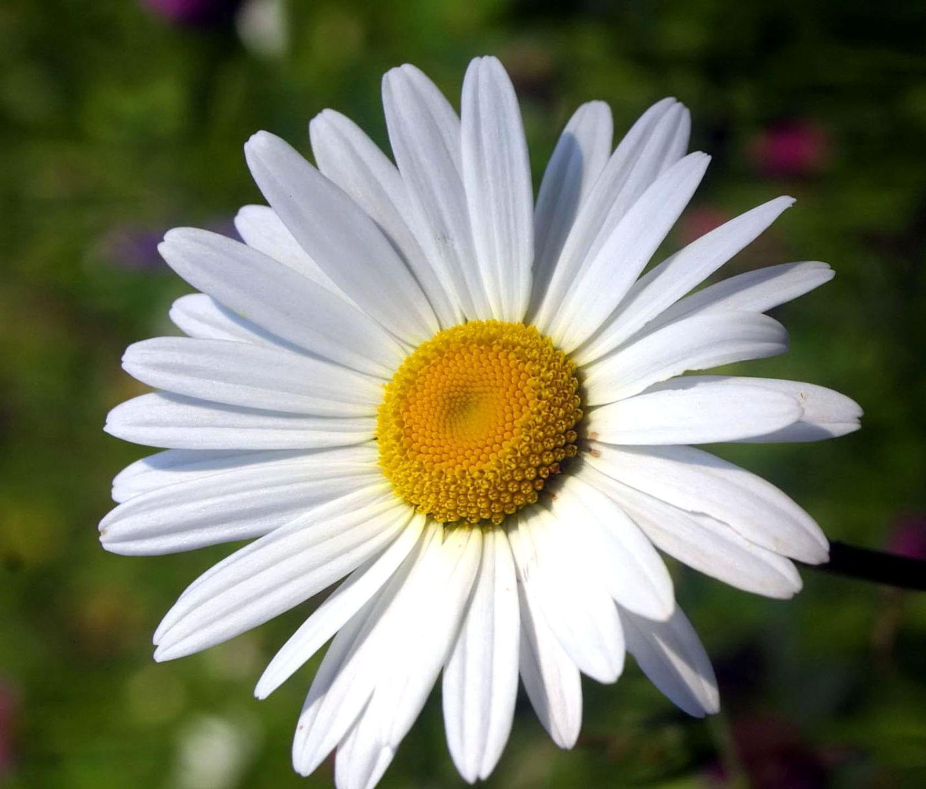
The most important part should be based on a photo.
If the other parts are from your imagination, you should try to find photos very close to it.
If you can’t find a photo for it, ask yourself if you want to sacrifice quality in those areas.
በጣም አስፈላጊው ክፍል በፎቶ ላይ የተመሰረተ መሆን አለበት
الجزء الأكثر أهمية يجب أن يعتمد على الصورة
La part més important s'hauria de basar en una foto
最重要的部分应该基于照片
مهمترین بخش باید بر اساس یک عکس باشد
सबसे महत्वपूर्ण हिस्सा एक तस्वीर पर आधारित होना चाहिए
最も重要な部分は写真に基づいている必要があります
가장 중요한 부분은 사진을 기반으로 해야 합니다.
Divê beşa herî girîng li ser wêneyekê be
A parte mais importante deve ser baseada em uma foto
ਸਭ ਤੋਂ ਮਹੱਤਵਪੂਰਨ ਹਿੱਸਾ ਇੱਕ ਫੋਟੋ 'ਤੇ ਅਧਾਰਤ ਹੋਣਾ ਚਾਹੀਦਾ ਹੈ।
Самая важная часть должна быть основана на фотографии.
Qaybta ugu muhiimsan waa in lagu saleeyaa sawir
La parte más importante debe basarse en una foto.
Sehemu muhimu zaidi inapaswa kutegemea picha
Ang pinakamahalagang bahagi ay dapat na nakabatay sa isang larawan
En önemli kısım bir fotoğrafa dayanmalı
Найважливіша частина має бути заснована на фотографії
Phần quan trọng nhất phải dựa trên một bức ảnh
✅
⛔
Notes:
Current Art 10 languages shortened next to English, Summer 2025 generated on 10/26/2025
The most important part should be based on a photo. If the other parts are from your imagination, you should try to find photos very close to it. If you can’t find a photo for it, ask yourself if you want to sacrifice quality in those areas.
Shortened text:
The most important part should be based on a photo
===
shqiptare - Albanian
Pjesa më e rëndësishme duhet të bazohet në një foto. Nëse pjesët e tjera janë nga imagjinata juaj, duhet të përpiqeni të gjeni foto shumë afër saj. Nëse nuk mund të gjeni një foto për të, pyeteni veten nëse doni të sakrifikoni cilësinë në ato zona.
አማርኛ - Amharic
በጣም አስፈላጊው ክፍል በፎቶ ላይ የተመሰረተ መሆን አለበት. ሌሎቹ ክፍሎች ከእርስዎ ምናባዊ ከሆኑ, ከእሱ ጋር በጣም ቅርብ የሆኑ ፎቶዎችን ለማግኘት መሞከር አለብዎት. ለእሱ ፎቶ ማግኘት ካልቻሉ, በእነዚህ ቦታዎች ላይ ጥራትን መስዋዕት ማድረግ ይፈልጉ እንደሆነ እራስዎን ይጠይቁ.
عربي - Arabic
أهم جزء يجب أن يكون مبنيًا على صورة. إذا كانت الأجزاء الأخرى من خيالك، فحاول إيجاد صور قريبة جدًا منها. إذا لم تجد صورة لها، فاسأل نفسك إن كنت ترغب في التضحية بالجودة في هذه الجوانب.
հայերեն - Armenian
Ամենակարևոր մասը պետք է հիմնված լինի լուսանկարի վրա։ Եթե մյուս մասերը ձեր երևակայությունից են, ապա պետք է փորձեք գտնել դրան շատ մոտ լուսանկարներ։ Եթե չեք կարողանում գտնել լուսանկար, հարցրեք ինքներդ ձեզ, թե արդյոք ցանկանում եք զոհաբերել որակը այդ հատվածներում։
Català - Catalan
La part més important s'hauria de basar en una foto. Si les altres parts provenen de la teva imaginació, hauries d'intentar trobar fotos que s'hi semblin molt. Si no pots trobar una foto, pregunta't si vols sacrificar la qualitat en aquestes àrees.
中文 - Chinese
最重要的部分应该以照片为准。如果其他部分是凭空想象，你应该尽量找一些非常接近的照片。如果找不到，问问自己是否愿意牺牲这些部分的质量。
Nederlands - Dutch
Het belangrijkste onderdeel moet gebaseerd zijn op een foto. Als de andere onderdelen uit je verbeelding komen, probeer dan foto's te vinden die er heel dicht bij in de buurt komen. Als je er geen foto voor kunt vinden, vraag jezelf dan af of je op die punten kwaliteit wilt inleveren.
فارسی - Farsi
مهم‌ترین بخش باید بر اساس یک عکس باشد. اگر بخش‌های دیگر از تخیل شما هستند، باید سعی کنید عکس‌هایی بسیار نزدیک به آن پیدا کنید. اگر نمی‌توانید عکسی برای آن پیدا کنید، از خود بپرسید که آیا می‌خواهید کیفیت را در آن قسمت‌ها فدا کنید یا خیر.
Français - French
La partie la plus importante doit être basée sur une photo. Si les autres parties sont le fruit de votre imagination, essayez de trouver des photos très proches. Si vous ne trouvez pas de photo, demandez-vous si vous êtes prêt à sacrifier la qualité de ces parties.
Deutsch - German
Der wichtigste Teil sollte auf einem Foto basieren. Wenn die anderen Teile Ihrer Fantasie entstammen, sollten Sie versuchen, Fotos zu finden, die dem sehr nahe kommen. Wenn Sie kein Foto dafür finden, fragen Sie sich, ob Sie in diesen Bereichen Abstriche bei der Qualität machen möchten.
ગુજરાતી - Gujarati
સૌથી મહત્વપૂર્ણ ભાગ ફોટો પર આધારિત હોવો જોઈએ. જો અન્ય ભાગો તમારી કલ્પનાના હોય, તો તમારે તેની ખૂબ નજીકના ફોટા શોધવાનો પ્રયાસ કરવો જોઈએ. જો તમને તેના માટે ફોટો ન મળે, તો તમારી જાતને પૂછો કે શું તમે તે ક્ષેત્રોમાં ગુણવત્તાનું બલિદાન આપવા માંગો છો.
हिंदी - Hindi
सबसे महत्वपूर्ण हिस्सा एक तस्वीर पर आधारित होना चाहिए। अगर बाकी हिस्से आपकी कल्पना से हैं, तो आपको उसके बहुत करीब की तस्वीरें ढूँढ़ने की कोशिश करनी चाहिए। अगर आपको उसके लिए कोई तस्वीर नहीं मिलती, तो खुद से पूछें कि क्या आप उन हिस्सों में गुणवत्ता से समझौता करना चाहेंगे।
Italiano - Italian
La parte più importante dovrebbe basarsi su una foto. Se le altre parti sono frutto della tua immaginazione, dovresti cercare foto molto simili. Se non riesci a trovare una foto adatta, chiediti se vuoi sacrificare la qualità in quelle aree.
日本語 - Japanese
最も重要な部分は写真を参考にしてください。他の部分が想像で決まる場合は、それに近い写真を探してみてください。もし写真が見つからない場合は、その部分の品質を犠牲にしてもよいか自問自答してみてください。
한국어 - Korean
가장 중요한 부분은 사진을 기반으로 해야 합니다. 다른 부분들이 상상에서 비롯된 것이라면, 그 부분과 아주 가까운 사진을 찾아보세요. 사진을 찾을 수 없다면, 그 부분의 품질을 희생할 필요가 있는지 스스로에게 물어보세요.
Kurdî - Kurdish
Divê beşa herî girîng li ser wêneyekê be. Ger beşên din ji xeyala te bin, divê tu hewl bidî wêneyên pir nêzîkî wê bibînî. Ger tu nikaribî wêneyekî ji bo wê bibînî, ji xwe bipirse gelo tu dixwazî ​​di wan waran de kalîteyê feda bikî.
Melayu - Malay
Bahagian yang paling penting harus berdasarkan foto. Jika bahagian lain adalah dari imaginasi anda, anda harus cuba mencari foto yang sangat dekat dengannya. Jika anda tidak dapat mencari foto untuknya, tanya diri anda sama ada anda mahu mengorbankan kualiti di kawasan tersebut.
മലയാളം - Malayalam
ഏറ്റവും പ്രധാനപ്പെട്ട ഭാഗം ഒരു ഫോട്ടോയെ അടിസ്ഥാനമാക്കിയുള്ളതായിരിക്കണം. മറ്റ് ഭാഗങ്ങൾ നിങ്ങളുടെ ഭാവനയിൽ നിന്നുള്ളതാണെങ്കിൽ, അതിനോട് വളരെ അടുത്തുള്ള ഫോട്ടോകൾ കണ്ടെത്താൻ ശ്രമിക്കണം. നിങ്ങൾക്ക് അതിനായി ഒരു ഫോട്ടോ കണ്ടെത്താൻ കഴിയുന്നില്ലെങ്കിൽ, ആ മേഖലകളിൽ ഗുണനിലവാരം ത്യജിക്കാൻ നിങ്ങൾ ആഗ്രഹിക്കുന്നുണ്ടോ എന്ന് സ്വയം ചോദിക്കുക.
नेपाली - Nepali
सबैभन्दा महत्त्वपूर्ण भाग फोटोमा आधारित हुनुपर्छ। यदि अन्य भागहरू तपाईंको कल्पनाबाट हुन् भने, तपाईंले यसको धेरै नजिकका फोटोहरू खोज्ने प्रयास गर्नुपर्छ। यदि तपाईंले यसको लागि फोटो फेला पार्न सक्नुहुन्न भने, आफैलाई सोध्नुहोस् कि तपाईं ती क्षेत्रहरूमा गुणस्तर त्याग गर्न चाहनुहुन्छ कि?
پښتو - Pashto
تر ټولو مهمه برخه باید د عکس پر بنسټ وي. که نورې برخې ستاسو له تصور څخه وي، نو تاسو باید هڅه وکړئ چې عکسونه ورته نږدې ومومئ. که تاسو د دې لپاره عکس نشئ موندلی، نو له ځانه وپوښتئ چې ایا تاسو غواړئ په دې برخو کې کیفیت قرباني کړئ.
Português - Portuguese
A parte mais importante deve ser baseada em uma foto. Se as outras partes forem fruto da sua imaginação, tente encontrar fotos bem próximas. Se não encontrar uma foto, pergunte a si mesmo se não quer sacrificar a qualidade nessas áreas.
ਪੰਜਾਬੀ - Punjabi
ਸਭ ਤੋਂ ਮਹੱਤਵਪੂਰਨ ਹਿੱਸਾ ਇੱਕ ਫੋਟੋ 'ਤੇ ਅਧਾਰਤ ਹੋਣਾ ਚਾਹੀਦਾ ਹੈ। ਜੇਕਰ ਦੂਜੇ ਹਿੱਸੇ ਤੁਹਾਡੀ ਕਲਪਨਾ ਤੋਂ ਹਨ, ਤਾਂ ਤੁਹਾਨੂੰ ਇਸਦੇ ਬਹੁਤ ਨੇੜੇ ਦੀਆਂ ਫੋਟੋਆਂ ਲੱਭਣ ਦੀ ਕੋਸ਼ਿਸ਼ ਕਰਨੀ ਚਾਹੀਦੀ ਹੈ। ਜੇਕਰ ਤੁਹਾਨੂੰ ਇਸਦੇ ਲਈ ਕੋਈ ਫੋਟੋ ਨਹੀਂ ਮਿਲਦੀ, ਤਾਂ ਆਪਣੇ ਆਪ ਤੋਂ ਪੁੱਛੋ ਕਿ ਕੀ ਤੁਸੀਂ ਉਨ੍ਹਾਂ ਖੇਤਰਾਂ ਵਿੱਚ ਗੁਣਵੱਤਾ ਦੀ ਕੁਰਬਾਨੀ ਦੇਣਾ ਚਾਹੁੰਦੇ ਹੋ।
Русский - Russian
Самая важная часть должна быть основана на фотографии. Если остальные части — плод вашего воображения, постарайтесь найти максимально приближенные к ней фотографии. Если же найти подходящую фотографию не удаётся, спросите себя, готовы ли вы пожертвовать качеством в этих областях.
српски - Serbian
Најважнији део треба да буде заснован на фотографији. Ако су остали делови из ваше маште, требало би да покушате да пронађете фотографије које су јој веома сличне. Ако не можете да пронађете фотографију за то, запитајте се да ли желите да жртвујете квалитет у тим областима.
Soomaali - Somali
Qaybta ugu muhiimsan waa in lagu saleeyaa sawir. Haddii qaybaha kale ay ka yimaaddeen mala-awaalkaaga, waa inaad isku daydaa inaad hesho sawirro aad ugu dhow. Haddii aadan u heli karin sawir, weydii naftaada haddii aad rabto inaad u hurto tayada meelahaas.
Español - Spanish
La parte más importante debe basarse en una foto. Si las demás partes son producto de tu imaginación, intenta encontrar fotos que se asemejen a la realidad. Si no encuentras una foto, pregúntate si quieres sacrificar calidad en esas áreas.
basa Sunda - Sundanese
Bagian anu paling penting kedah dumasar kana poto. Upami bagian-bagian sanés tina imajinasi anjeun, anjeun kedah nyobian milarian poto anu caket pisan sareng éta. Upami anjeun teu tiasa mendakan poto pikeun éta, naroskeun ka diri anjeun upami anjeun hoyong ngorbankeun kualitas di daérah éta.
kiswahili - Swahili
Sehemu muhimu zaidi inapaswa kutegemea picha. Ikiwa sehemu zingine zimetoka kwa mawazo yako, unapaswa kujaribu kupata picha karibu nayo. Ikiwa huwezi kupata picha yake, jiulize ikiwa ungependa kuacha ubora katika maeneo hayo.
svenska - Swedish
Den viktigaste delen bör baseras på ett foto. Om de andra delarna är från din fantasi bör du försöka hitta foton som ligger mycket nära det. Om du inte hittar ett foto för det, fråga dig själv om du vill offra kvaliteten på dessa områden.
Tagalog
Ang pinakamahalagang bahagi ay dapat na nakabatay sa isang larawan. Kung ang iba pang mga bahagi ay mula sa iyong imahinasyon, dapat mong subukang maghanap ng mga larawang napakalapit dito. Kung hindi ka makahanap ng larawan para dito, tanungin ang iyong sarili kung gusto mong isakripisyo ang kalidad sa mga lugar na iyon.
தமிழ் - Tamil
மிக முக்கியமான பகுதி ஒரு புகைப்படத்தை அடிப்படையாகக் கொண்டிருக்க வேண்டும். மற்ற பகுதிகள் உங்கள் கற்பனையிலிருந்து வந்திருந்தால், அதற்கு மிக நெருக்கமான புகைப்படங்களைக் கண்டுபிடிக்க முயற்சிக்க வேண்டும். அதற்கான புகைப்படத்தைக் கண்டுபிடிக்க முடியவில்லை என்றால், அந்தப் பகுதிகளில் தரத்தை தியாகம் செய்ய விரும்புகிறீர்களா என்று உங்களை நீங்களே கேட்டுக்கொள்ளுங்கள்.
แบบไทย - Thai
ส่วนที่สำคัญที่สุดควรอ้างอิงจากภาพถ่าย หากส่วนอื่นๆ มาจากจินตนาการของคุณ คุณควรพยายามหาภาพถ่ายที่ใกล้เคียงกับภาพนั้นมากที่สุด หากหาภาพถ่ายมาประกอบไม่ได้ ลองถามตัวเองว่าคุณต้องการลดทอนคุณภาพในส่วนนั้นหรือไม่
Türkçe - Turkish
En önemli kısım bir fotoğrafa dayanmalıdır. Diğer kısımlar hayal gücünüzden geliyorsa, ona çok yakın fotoğraflar bulmaya çalışmalısınız. Eğer bir fotoğraf bulamazsanız, bu kısımlarda kaliteden ödün vermek isteyip istemediğinizi kendinize sorun.
Українська - Ukrainian
Найважливіша частина має бути заснована на фотографії. Якщо інші частини створені уявою, спробуйте знайти фотографії, дуже близькі до неї. Якщо ви не можете знайти фотографію для неї, запитайте себе, чи не хочете ви пожертвувати якістю в цих областях.
اردو - Urdu
سب سے اہم حصہ تصویر پر مبنی ہونا چاہئے۔ اگر دوسرے حصے آپ کے تخیل سے ہیں، تو آپ کو اس کے بہت قریب تصاویر تلاش کرنے کی کوشش کرنی چاہیے۔ اگر آپ اس کے لیے کوئی تصویر نہیں ڈھونڈ سکتے ہیں، تو اپنے آپ سے پوچھیں کہ کیا آپ ان علاقوں میں معیار کی قربانی دینا چاہتے ہیں۔
Tiếng Việt - Vietnamese
Phần quan trọng nhất nên dựa trên hình ảnh. Nếu các phần khác là do bạn tưởng tượng ra, bạn nên cố gắng tìm những bức ảnh thật gần với phần đó. Nếu không tìm được ảnh cho phần đó, hãy tự hỏi liệu bạn có muốn hy sinh chất lượng ở những phần đó không.

Slide 51
Each person has a creative strength.
Some people get more from writing, some from collecting photos, some from practicing their ideas, and others from making thumbnails.
እያንዳንዱ ሰው የፈጠራ ጥንካሬ አለው
كل شخص لديه قوة إبداعية
Cada persona té una força creativa
每个人都有创造力
هر فردی قدرت خلاقیت دارد
प्रत्येक व्यक्ति में एक रचनात्मक शक्ति होती है
人は誰でも創造力を持っている
각 사람은 창의적인 힘을 가지고 있습니다
Her mirovek xwedî hêzek afirîner e
Cada pessoa tem uma força criativa
ਹਰੇਕ ਵਿਅਕਤੀ ਵਿੱਚ ਇੱਕ ਰਚਨਾਤਮਕ ਸ਼ਕਤੀ ਹੁੰਦੀ ਹੈ।
У каждого человека есть творческая сила.
Qof kastaa wuxuu leeyahay awood halabuureed
Cada persona tiene una fuerza creativa
Kila mtu ana nguvu ya ubunifu
Ang bawat tao ay may malikhaing lakas
Her insanın yaratıcı bir gücü vardır
Кожна людина має творчу силу
Mỗi người đều có sức mạnh sáng tạo
Notes:
Current Art 10 languages shortened next to English, Summer 2025 generated on 10/26/2025
Some people get more from writing, some from collecting photos, some from practicing their ideas, and others from making thumbnails.
Shortened text:
Each person has a creative strength
===
shqiptare - Albanian
Disa njerëz përfitojnë më shumë nga shkrimi, disa nga mbledhja e fotove, disa nga praktikimi i ideve të tyre dhe të tjerë nga krijimi i miniaturave.
አማርኛ - Amharic
አንዳንድ ሰዎች በመጻፍ ብዙ ያገኛሉ፣ አንዳንዶቹ ፎቶዎችን በመሰብሰብ፣ አንዳንዶቹ ሃሳባቸውን በመለማመድ እና ሌሎች ደግሞ ጥፍር አከሎችን በመስራት ነው።
عربي - Arabic
بعض الناس يحصلون على المزيد من خلال الكتابة، والبعض الآخر من خلال جمع الصور، والبعض الآخر من خلال ممارسة أفكارهم، والبعض الآخر من خلال إنشاء الصور المصغرة.
հայերեն - Armenian
Ոմանք ավելին են ստանում գրելով, ոմանք՝ լուսանկարներ հավաքելով, ոմանք՝ իրենց գաղափարները կիրառելով, իսկ մյուսները՝ մանրապատկերներ պատրաստելով։
Català - Catalan
Algunes persones treuen més profit escrivint, d'altres recollint fotos, d'altres practicant les seves idees i d'altres fent miniatures.
中文 - Chinese
有些人通过写作获得更多，有些人通过收集照片获得更多，有些人通过实践自己的想法获得更多，还有些人通过制作缩略图获得更多。
Nederlands - Dutch
Sommige mensen halen meer uit schrijven, anderen uit het verzamelen van foto's, weer anderen uit het in de praktijk brengen van hun ideeën en weer anderen uit het maken van thumbnails.
فارسی - Farsi
بعضی افراد از نوشتن چیزهای بیشتری یاد می‌گیرند، بعضی‌ها از جمع‌آوری عکس، بعضی‌ها از تمرین ایده‌هایشان و بعضی دیگر از درست کردن تصاویر کوچک.
Français - French
Certaines personnes gagnent davantage en écrivant, d’autres en collectionnant des photos, d’autres en mettant en pratique leurs idées et d’autres encore en créant des vignettes.
Deutsch - German
Manche Menschen profitieren mehr vom Schreiben, manche vom Sammeln von Fotos, manche vom Ausprobieren ihrer Ideen und andere vom Erstellen von Miniaturansichten.
ગુજરાતી - Gujarati
કેટલાક લોકો લેખનમાંથી વધુ મેળવે છે, કેટલાક ફોટા એકત્રિત કરીને, કેટલાક તેમના વિચારોનો અભ્યાસ કરીને, અને કેટલાક થંબનેલ્સ બનાવીને.
हिंदी - Hindi
कुछ लोगों को लिखने से, कुछ को फोटो एकत्रित करने से, कुछ को अपने विचारों का अभ्यास करने से, तथा अन्य को थम्बनेल बनाने से अधिक लाभ मिलता है।
Italiano - Italian
Alcune persone ottengono di più scrivendo, altre collezionando foto, altre ancora mettendo in pratica le proprie idee e altre ancora realizzando miniature.
日本語 - Japanese
書くことでより多くの成果を得る人もいれば、写真を集めることでより多くの成果を得る人もいれば、アイデアを実践することでより多くの成果を得る人もいれば、サムネイルを作成することでより多くの成果を得る人もいます。
한국어 - Korean
어떤 사람은 글을 쓰는 것에서 더 많은 것을 얻고, 어떤 사람은 사진을 모으는 것에서 더 많은 것을 얻고, 어떤 사람은 아이디어를 실천하는 것에서 더 많은 것을 얻고, 또 어떤 사람은 썸네일을 만드는 것에서 더 많은 것을 얻습니다.
Kurdî - Kurdish
Hin kes ji nivîsandinê, hin ji berhevkirina wêneyan, hin ji pratîkkirina ramanên xwe, û hinên din jî ji çêkirina wêneyên piçûk bêtir sûd werdigirin.
Melayu - Malay
Sesetengah orang mendapat lebih banyak daripada menulis, beberapa daripada mengumpul foto, beberapa daripada mempraktikkan idea mereka, dan yang lain daripada membuat lakaran kecil.
മലയാളം - Malayalam
ചിലർക്ക് എഴുത്തിൽ നിന്നും, ചിലർ ഫോട്ടോകൾ ശേഖരിക്കുന്നതിൽ നിന്നും, ചിലർക്ക് ആശയങ്ങൾ പരിശീലിക്കുന്നതിൽ നിന്നും, മറ്റു ചിലർക്ക് തംബ്‌നെയിലുകൾ നിർമ്മിക്കുന്നതിൽ നിന്നും കൂടുതൽ ലഭിക്കുന്നു.
नेपाली - Nepali
कोही मानिसहरूले लेखेर धेरै कमाउँछन्, कोही तस्बिरहरू सङ्कलन गरेर, कोही आफ्ना विचारहरू अभ्यास गरेर, र कोही थम्बनेलहरू बनाएर।
پښتو - Pashto
ځینې ​​خلک د لیکلو څخه ډیر څه ترلاسه کوي، ځینې د عکسونو راټولولو څخه، ځینې د خپلو نظرونو تمرین کولو څخه، او نور د تمبیلونو جوړولو څخه.
Português - Portuguese
Algumas pessoas conseguem mais escrevendo, outras colecionando fotos, algumas praticando suas ideias e outras ainda criando miniaturas.
ਪੰਜਾਬੀ - Punjabi
ਕੁਝ ਲੋਕ ਲਿਖਣ ਤੋਂ ਜ਼ਿਆਦਾ ਪ੍ਰਾਪਤ ਕਰਦੇ ਹਨ, ਕੁਝ ਫੋਟੋਆਂ ਇਕੱਠੀਆਂ ਕਰਨ ਤੋਂ, ਕੁਝ ਆਪਣੇ ਵਿਚਾਰਾਂ ਦਾ ਅਭਿਆਸ ਕਰਨ ਤੋਂ, ਅਤੇ ਕੁਝ ਥੰਬਨੇਲ ਬਣਾਉਣ ਤੋਂ।
Русский - Russian
Некоторые люди получают больше от письма, некоторые от коллекционирования фотографий, некоторые от воплощения своих идей в жизнь, а некоторые от создания эскизов.
српски - Serbian
Неки људи добијају више од писања, неки од сакупљања фотографија, неки од вежбања својих идеја, а други од прављења сличица.
Soomaali - Somali
Dadka qaar ayaa wax badan ka hela qorista, qaar sawiro ururin, qaar ku celcelinta fikradahooda, iyo kuwa kale samaynta thumbnails.
Español - Spanish
Algunas personas obtienen más información escribiendo, otras coleccionando fotografías, algunas practicando sus ideas y otras haciendo miniaturas.
basa Sunda - Sundanese
Sababaraha urang meunang leuwih ti nulis, sababaraha ti ngumpulkeun poto, sababaraha ti practicing gagasan maranéhanana, sarta séjén ti nyieun gambar leutik.
kiswahili - Swahili
Baadhi ya watu hunufaika zaidi kutokana na kuandika, wengine kwa kukusanya picha, wengine kwa kutumia mawazo yao, na wengine kwa kutengeneza vijipicha.
svenska - Swedish
Vissa får ut mer av att skriva, andra av att samla foton, andra av att öva på sina idéer och andra av att göra miniatyrbilder.
Tagalog
Ang ilang mga tao ay higit na nakakakuha mula sa pagsusulat, ang ilan ay mula sa pagkolekta ng mga larawan, ang ilan ay mula sa pagsasanay ng kanilang mga ideya, at ang iba ay mula sa paggawa ng mga thumbnail.
தமிழ் - Tamil
சிலர் எழுதுவதன் மூலமும், சிலர் புகைப்படங்களை சேகரிப்பதன் மூலமும், சிலர் தங்கள் கருத்துக்களைப் பயிற்சி செய்வதன் மூலமும், மற்றவர்கள் சிறுபடங்களை உருவாக்குவதன் மூலமும் அதிகம் பெறுகிறார்கள்.
แบบไทย - Thai
บางคนได้รับประโยชน์สูงสุดจากการเขียน บางคนได้รับประโยชน์จากการสะสมภาพถ่าย บางคนได้รับประโยชน์จากการฝึกฝนความคิด และบางคนได้รับประโยชน์จากการสร้างภาพขนาดย่อ
Türkçe - Turkish
Kimisi yazmaktan, kimisi fotoğraf biriktirmekten, kimisi fikirlerini hayata geçirmekten, kimisi de küçük resimler yapmaktan daha çok şey kazanır.
Українська - Ukrainian
Дехто отримує більше від письма, дехто — від колекціонування фотографій, дехто — від втілення своїх ідей у ​​життя, а ще хтось — від створення мініатюр.
اردو - Urdu
کچھ لوگ لکھنے سے زیادہ حاصل کرتے ہیں، کچھ تصاویر جمع کرنے سے، کچھ اپنے خیالات پر عمل کرنے سے، اور کچھ کو تھمب نیل بنانے سے۔
Tiếng Việt - Vietnamese
Một số người thu được nhiều hơn từ việc viết, một số từ việc sưu tầm ảnh, một số từ việc thực hành ý tưởng và những người khác từ việc tạo hình thu nhỏ.

Slide 53
Idea development examples for the painting project
ለሥዕል ፕሮጀክቱ የሃሳብ ልማት ምሳሌዎች
أمثلة على تطوير الأفكار لمشروع الرسم
Exemples de desenvolupament d'idees per a un projecte de pintura
绘画项目创意开发示例
نمونه‌هایی از توسعه ایده برای پروژه نقاشی
पेंटिंग परियोजना के लिए विचार विकास के उदाहरण
塗装プロジェクトのアイデア開発例
페인팅 프로젝트를 위한 아이디어 개발 사례
Nimûneyên pêşxistina ramanan ji bo projeya boyaxkirinê
Exemplos de desenvolvimento de ideias para o projeto de pintura
ਪੇਂਟਿੰਗ ਪ੍ਰੋਜੈਕਟ ਲਈ ਵਿਚਾਰ ਵਿਕਾਸ ਦੀਆਂ ਉਦਾਹਰਣਾਂ
Примеры развития идеи для проекта покраски
Tusaalooyinka horumarinta fikradda mashruuca rinjiyeynta
Ejemplos de desarrollo de ideas para el proyecto de pintura.
Mifano ya maendeleo ya wazo kwa mradi wa uchoraji
Mga halimbawa ng pagbuo ng ideya para sa proyekto ng pagpipinta
Resim projesi için fikir geliştirme örnekleri
Приклади розвитку ідей для проєкту з малювання
Ví dụ về phát triển ý tưởng cho dự án sơn
Notes:
Current Art 10 languages centred next to English, Summer 2025 generated on 10/26/2025
Idea development examples for the painting project
===
shqiptare - Albanian
Shembuj të zhvillimit të ideve për projektin e pikturës
አማርኛ - Amharic
ለሥዕል ፕሮጀክቱ የሃሳብ ልማት ምሳሌዎች
عربي - Arabic
أمثلة على تطوير الأفكار لمشروع الرسم
հայերեն - Armenian
Նկարչական նախագծի համար գաղափարների մշակման օրինակներ
Català - Catalan
Exemples de desenvolupament d'idees per a un projecte de pintura
中文 - Chinese
绘画项目创意开发示例
Nederlands - Dutch
Voorbeelden van ideeontwikkeling voor het schilderproject
فارسی - Farsi
نمونه‌هایی از توسعه ایده برای پروژه نقاشی
Français - French
Exemples de développement d'idées pour le projet de peinture
Deutsch - German
Beispiele für die Ideenentwicklung zum Malprojekt
ગુજરાતી - Gujarati
પેઇન્ટિંગ પ્રોજેક્ટ માટે વિચાર વિકાસ ઉદાહરણો
हिंदी - Hindi
पेंटिंग परियोजना के लिए विचार विकास के उदाहरण
Italiano - Italian
Esempi di sviluppo di idee per il progetto di pittura
日本語 - Japanese
塗装プロジェクトのアイデア開発例
한국어 - Korean
페인팅 프로젝트를 위한 아이디어 개발 사례
Kurdî - Kurdish
Nimûneyên pêşxistina ramanan ji bo projeya boyaxkirinê
Melayu - Malay
Contoh pembangunan idea untuk projek lukisan
മലയാളം - Malayalam
പെയിന്റിംഗ് പ്രോജക്റ്റിനായുള്ള ആശയ വികസന ഉദാഹരണങ്ങൾ
नेपाली - Nepali
चित्रकला परियोजनाको लागि विचार विकास उदाहरणहरू
پښتو - Pashto
د نقاشۍ پروژې لپاره د مفکورې پراختیا مثالونه
Português - Portuguese
Exemplos de desenvolvimento de ideias para o projeto de pintura
ਪੰਜਾਬੀ - Punjabi
ਪੇਂਟਿੰਗ ਪ੍ਰੋਜੈਕਟ ਲਈ ਵਿਚਾਰ ਵਿਕਾਸ ਦੀਆਂ ਉਦਾਹਰਣਾਂ
Русский - Russian
Примеры развития идеи для проекта покраски
српски - Serbian
Примери развоја идеје за пројекат сликања
Soomaali - Somali
Tusaalooyinka horumarinta fikradda mashruuca rinjiyeynta
Español - Spanish
Ejemplos de desarrollo de ideas para el proyecto de pintura.
basa Sunda - Sundanese
conto ngembangkeun gagasan pikeun proyék lukisan
kiswahili - Swahili
Mifano ya maendeleo ya wazo kwa mradi wa uchoraji
svenska - Swedish
Exempel på idéutveckling för målningsprojektet
Tagalog
Mga halimbawa ng pagbuo ng ideya para sa proyekto ng pagpipinta
தமிழ் - Tamil
ஓவியத் திட்டத்திற்கான யோசனை மேம்பாட்டு எடுத்துக்காட்டுகள்
แบบไทย - Thai
ตัวอย่างการพัฒนาไอเดียสำหรับโครงการวาดภาพ
Türkçe - Turkish
Resim projesi için fikir geliştirme örnekleri
Українська - Ukrainian
Приклади розвитку ідей для проєкту з малювання
اردو - Urdu
پینٹنگ پروجیکٹ کے لیے آئیڈیا ڈویلپمنٹ کی مثالیں۔
Tiếng Việt - Vietnamese
Ví dụ về phát triển ý tưởng cho dự án sơn

Slide 54
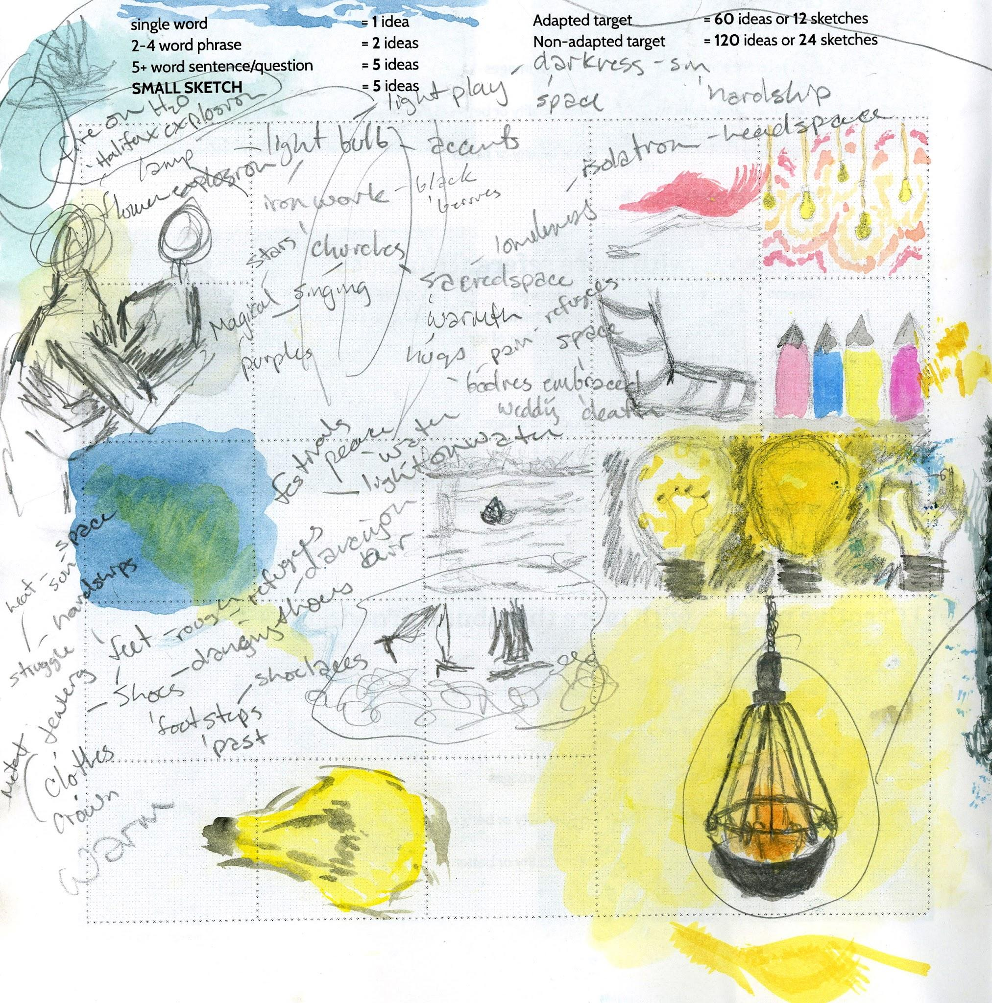
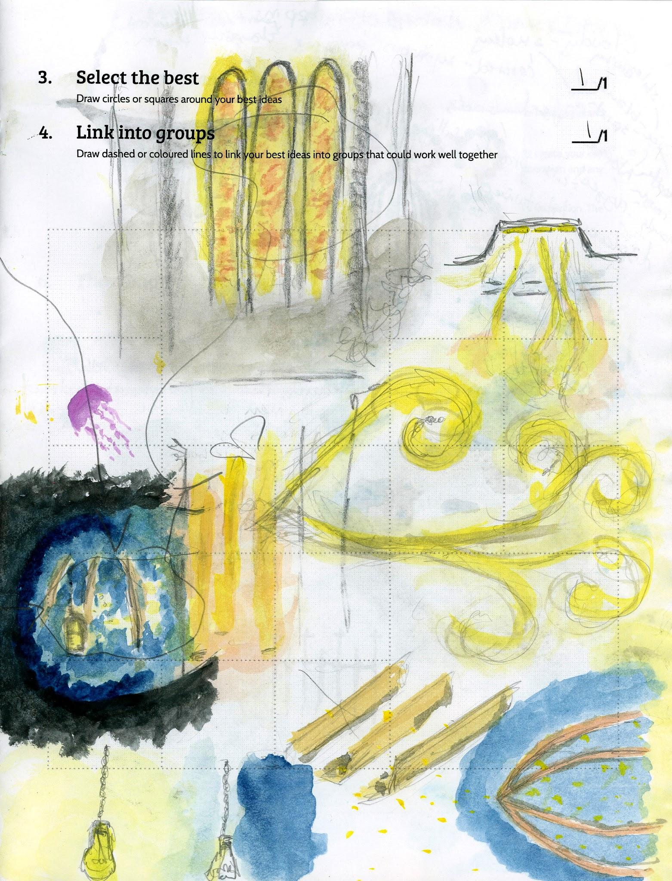
Generate lots of ideas and select the best!
ብዙ ሀሳቦችን ይፍጠሩ እና ምርጡን ይምረጡ!
توليد الكثير من الأفكار واختيار الأفضل!
Genera moltes idees i tria la millor!
产生大量的想法并选择最好的！
ایده‌های زیادی خلق کنید و بهترین‌ها را انتخاب کنید!
बहुत सारे विचार उत्पन्न करें और सर्वोत्तम का चयन करें!
たくさんのアイデアを生み出し、最良のものを選択してください。
많은 아이디어를 생각해 보고 가장 좋은 아이디어를 선택하세요!
Gelek ramanan çêbikin û ya herî baş hilbijêrin!
Gere muitas ideias e selecione as melhores!
ਬਹੁਤ ਸਾਰੇ ਵਿਚਾਰ ਪੈਦਾ ਕਰੋ ਅਤੇ ਸਭ ਤੋਂ ਵਧੀਆ ਚੁਣੋ!
Генерируйте множество идей и выбирайте лучшие!
Abuur fikrado badan oo dooro kan ugu fiican!
¡Genera muchas ideas y selecciona la mejor!
Tengeneza mawazo mengi na uchague bora zaidi!
Bumuo ng maraming ideya at piliin ang pinakamahusay!
Bir sürü fikir üretin ve en iyilerini seçin!
Генеруйте багато ідей та оберіть найкращу!
Hãy đưa ra nhiều ý tưởng và chọn ra ý tưởng tốt nhất!
Notes:
Current Art 10 languages in two columns, Summer 2025 generated on 10/26/2025
Generate lots of ideas and select the best!
===
shqiptare - Albanian
Gjeneroni shumë ide dhe zgjidhni më të mirën!
አማርኛ - Amharic
ብዙ ሀሳቦችን ይፍጠሩ እና ምርጡን ይምረጡ!
عربي - Arabic
توليد الكثير من الأفكار واختيار الأفضل!
հայերեն - Armenian
Ստեղծեք բազմաթիվ գաղափարներ և ընտրեք լավագույնը։
Català - Catalan
Genera moltes idees i tria la millor!
中文 - Chinese
产生大量的想法并选择最好的！
Nederlands - Dutch
Genereer veel ideeën en selecteer de beste!
فارسی - Farsi
ایده‌های زیادی خلق کنید و بهترین‌ها را انتخاب کنید!
Français - French
Générez beaucoup d’idées et sélectionnez les meilleures !
Deutsch - German
Generieren Sie viele Ideen und wählen Sie die besten aus!
ગુજરાતી - Gujarati
ઘણા બધા વિચારો ઉત્પન્ન કરો અને શ્રેષ્ઠ પસંદ કરો!
हिंदी - Hindi
बहुत सारे विचार उत्पन्न करें और सर्वोत्तम का चयन करें!
Italiano - Italian
Genera tante idee e seleziona le migliori!
日本語 - Japanese
たくさんのアイデアを生み出し、最良のものを選択してください。
한국어 - Korean
많은 아이디어를 생각해 보고 가장 좋은 아이디어를 선택하세요!
Kurdî - Kurdish
Gelek ramanan çêbikin û ya herî baş hilbijêrin!
Melayu - Malay
Hasilkan banyak idea dan pilih yang terbaik!
മലയാളം - Malayalam
ധാരാളം ആശയങ്ങൾ സൃഷ്ടിച്ച് മികച്ചത് തിരഞ്ഞെടുക്കുക!
नेपाली - Nepali
धेरै विचारहरू उत्पन्न गर्नुहोस् र उत्तम छनौट गर्नुहोस्!
پښتو - Pashto
ډېر نظرونه پیدا کړئ او غوره یې غوره کړئ!
Português - Portuguese
Gere muitas ideias e selecione as melhores!
ਪੰਜਾਬੀ - Punjabi
ਬਹੁਤ ਸਾਰੇ ਵਿਚਾਰ ਪੈਦਾ ਕਰੋ ਅਤੇ ਸਭ ਤੋਂ ਵਧੀਆ ਚੁਣੋ!
Русский - Russian
Генерируйте множество идей и выбирайте лучшие!
српски - Serbian
Генеришите много идеја и изаберите најбоље!
Soomaali - Somali
Abuur fikrado badan oo dooro kan ugu fiican!
Español - Spanish
¡Genera muchas ideas y selecciona la mejor!
basa Sunda - Sundanese
Ngahasilkeun seueur ide sareng pilih anu pangsaéna!
kiswahili - Swahili
Tengeneza mawazo mengi na uchague bora zaidi!
svenska - Swedish
Generera massor av idéer och välj ut de bästa!
Tagalog
Bumuo ng maraming ideya at piliin ang pinakamahusay!
தமிழ் - Tamil
நிறைய யோசனைகளை உருவாக்கி, சிறந்ததைத் தேர்ந்தெடுங்கள்!
แบบไทย - Thai
สร้างสรรค์ไอเดียมากมายและเลือกสิ่งที่ดีที่สุด!
Türkçe - Turkish
Bir sürü fikir üretin ve en iyilerini seçin!
Українська - Ukrainian
Генеруйте багато ідей та оберіть найкращу!
اردو - Urdu
بہت سارے آئیڈیاز تیار کریں اور بہترین کو منتخب کریں!
Tiếng Việt - Vietnamese
Hãy đưa ra nhiều ý tưởng và chọn ra ý tưởng tốt nhất!

Slide 55
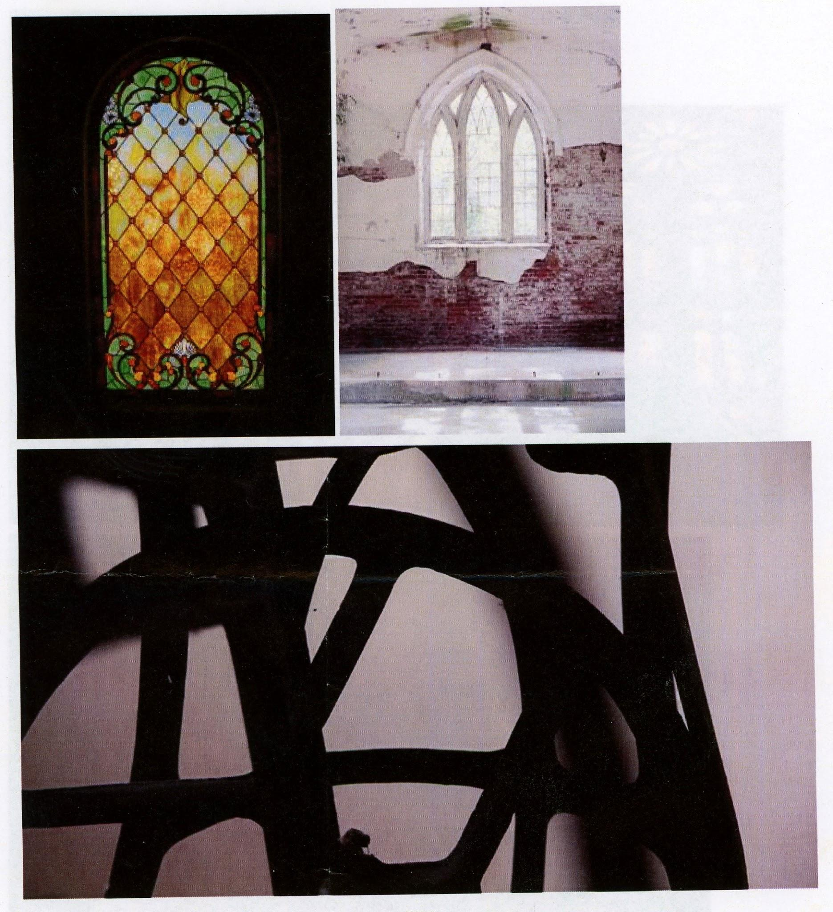
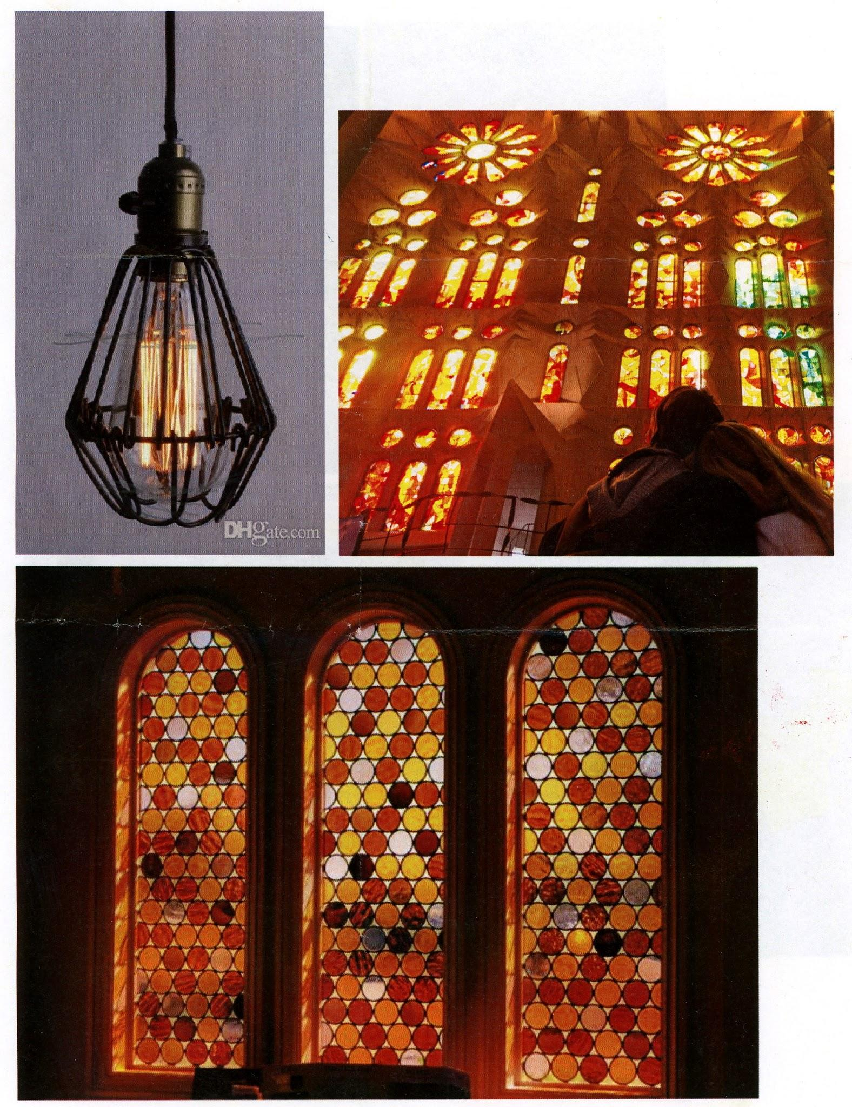
Gather reference photos to support your ideas
ሃሳቦችህን ለመደገፍ የማመሳከሪያ ፎቶዎችን ሰብስብ
اجمع صورًا مرجعية لدعم أفكارك
Reuneix fotos de referència per recolzar les teves idees
收集参考照片来支持你的想法
برای پشتیبانی از ایده‌هایتان، عکس‌های مرجع جمع‌آوری کنید
अपने विचारों के समर्थन के लिए संदर्भ तस्वीरें एकत्र करें
アイデアを裏付ける参考写真を集める
아이디어를 뒷받침할 참고 사진을 모으세요
Wêneyên referansê berhev bikin da ku ramanên xwe piştgirî bikin
Reúna fotos de referência para apoiar suas ideias
ਆਪਣੇ ਵਿਚਾਰਾਂ ਦੇ ਸਮਰਥਨ ਲਈ ਹਵਾਲੇ ਦੀਆਂ ਫੋਟੋਆਂ ਇਕੱਠੀਆਂ ਕਰੋ।
Соберите референсные фотографии для подтверждения ваших идей.
Soo ururi sawiro tixraac ah si aad u taageerto fikradahaaga
Reúne fotografías de referencia para respaldar tus ideas.
Kusanya picha za marejeleo ili kuunga mkono mawazo yako
Magtipon ng mga reference na larawan upang suportahan ang iyong mga ideya
Fikirlerinizi desteklemek için referans fotoğraflar toplayın
Зберіть фотографії-посилання для підтвердження ваших ідей
Thu thập ảnh tham khảo để hỗ trợ ý tưởng của bạn
Notes:
Current Art 10 languages in two columns, Summer 2025 generated on 10/26/2025
Gather reference photos to support your ideas
===
shqiptare - Albanian
Mblidhni foto referuese për të mbështetur idetë tuaja
አማርኛ - Amharic
ሃሳቦችህን ለመደገፍ የማመሳከሪያ ፎቶዎችን ሰብስብ
عربي - Arabic
اجمع صورًا مرجعية لدعم أفكارك
հայերեն - Armenian
Հավաքեք լուսանկարներ՝ ձեր գաղափարները հիմնավորելու համար
Català - Catalan
Reuneix fotos de referència per recolzar les teves idees
中文 - Chinese
收集参考照片来支持你的想法
Nederlands - Dutch
Verzamel referentiefoto's ter ondersteuning van uw ideeën
فارسی - Farsi
برای پشتیبانی از ایده‌هایتان، عکس‌های مرجع جمع‌آوری کنید
Français - French
Rassemblez des photos de référence pour étayer vos idées
Deutsch - German
Sammeln Sie Referenzfotos, um Ihre Ideen zu untermauern
ગુજરાતી - Gujarati
તમારા વિચારોને સમર્થન આપવા માટે સંદર્ભ ફોટા એકત્રિત કરો
हिंदी - Hindi
अपने विचारों के समर्थन के लिए संदर्भ तस्वीरें एकत्र करें
Italiano - Italian
Raccogli foto di riferimento per supportare le tue idee
日本語 - Japanese
アイデアを裏付ける参考写真を集める
한국어 - Korean
아이디어를 뒷받침할 참고 사진을 모으세요
Kurdî - Kurdish
Wêneyên referansê berhev bikin da ku ramanên xwe piştgirî bikin
Melayu - Malay
Kumpulkan foto rujukan untuk menyokong idea anda
മലയാളം - Malayalam
നിങ്ങളുടെ ആശയങ്ങളെ പിന്തുണയ്ക്കുന്നതിനായി റഫറൻസ് ഫോട്ടോകൾ ശേഖരിക്കുക.
नेपाली - Nepali
आफ्ना विचारहरूलाई समर्थन गर्न सन्दर्भ तस्बिरहरू सङ्कलन गर्नुहोस्।
پښتو - Pashto
د خپلو نظرونو د ملاتړ لپاره د حوالې عکسونه راټول کړئ
Português - Portuguese
Reúna fotos de referência para apoiar suas ideias
ਪੰਜਾਬੀ - Punjabi
ਆਪਣੇ ਵਿਚਾਰਾਂ ਦੇ ਸਮਰਥਨ ਲਈ ਹਵਾਲੇ ਦੀਆਂ ਫੋਟੋਆਂ ਇਕੱਠੀਆਂ ਕਰੋ।
Русский - Russian
Соберите референсные фотографии для подтверждения ваших идей.
српски - Serbian
Прикупите референтне фотографије које поткрепљују ваше идеје
Soomaali - Somali
Soo ururi sawiro tixraac ah si aad u taageerto fikradahaaga
Español - Spanish
Reúne fotografías de referencia para respaldar tus ideas.
basa Sunda - Sundanese
Kumpulkeun poto rujukan pikeun ngadukung ideu anjeun
kiswahili - Swahili
Kusanya picha za marejeleo ili kuunga mkono mawazo yako
svenska - Swedish
Samla referensbilder för att stödja dina idéer
Tagalog
Magtipon ng mga reference na larawan upang suportahan ang iyong mga ideya
தமிழ் - Tamil
உங்கள் யோசனைகளை ஆதரிக்க குறிப்பு புகைப்படங்களைச் சேகரிக்கவும்.
แบบไทย - Thai
รวบรวมภาพอ้างอิงเพื่อสนับสนุนความคิดของคุณ
Türkçe - Turkish
Fikirlerinizi desteklemek için referans fotoğraflar toplayın
Українська - Ukrainian
Зберіть фотографії-посилання для підтвердження ваших ідей
اردو - Urdu
اپنے خیالات کی تائید کے لیے حوالہ جاتی تصاویر جمع کریں۔
Tiếng Việt - Vietnamese
Thu thập ảnh tham khảo để hỗ trợ ý tưởng của bạn

Slide 56
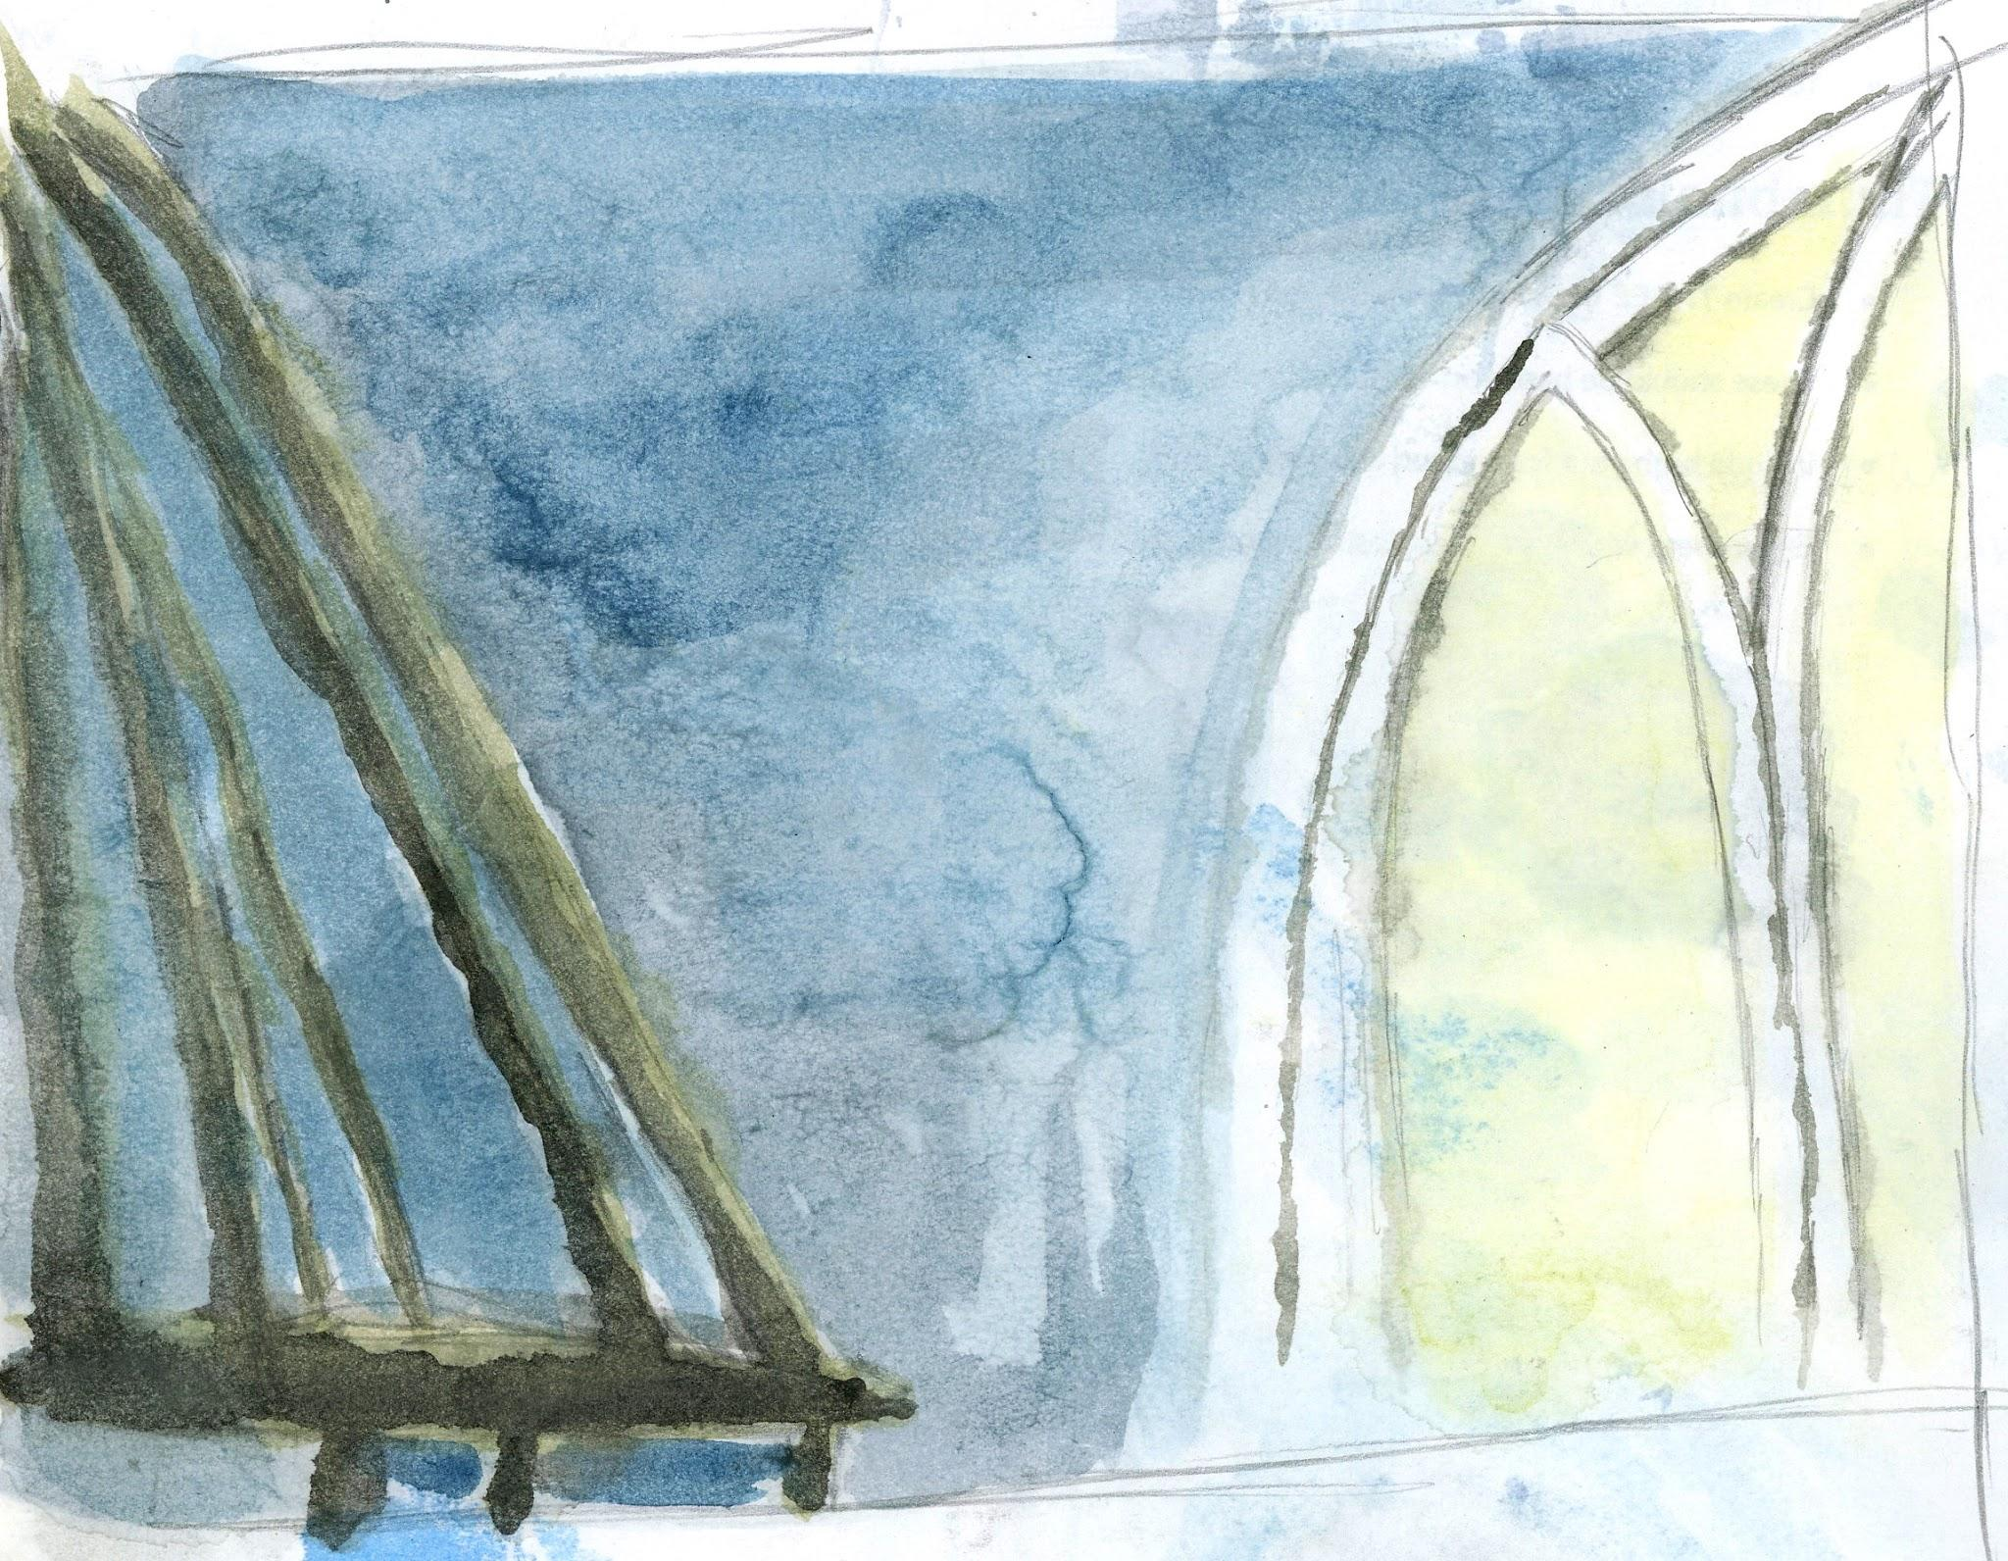
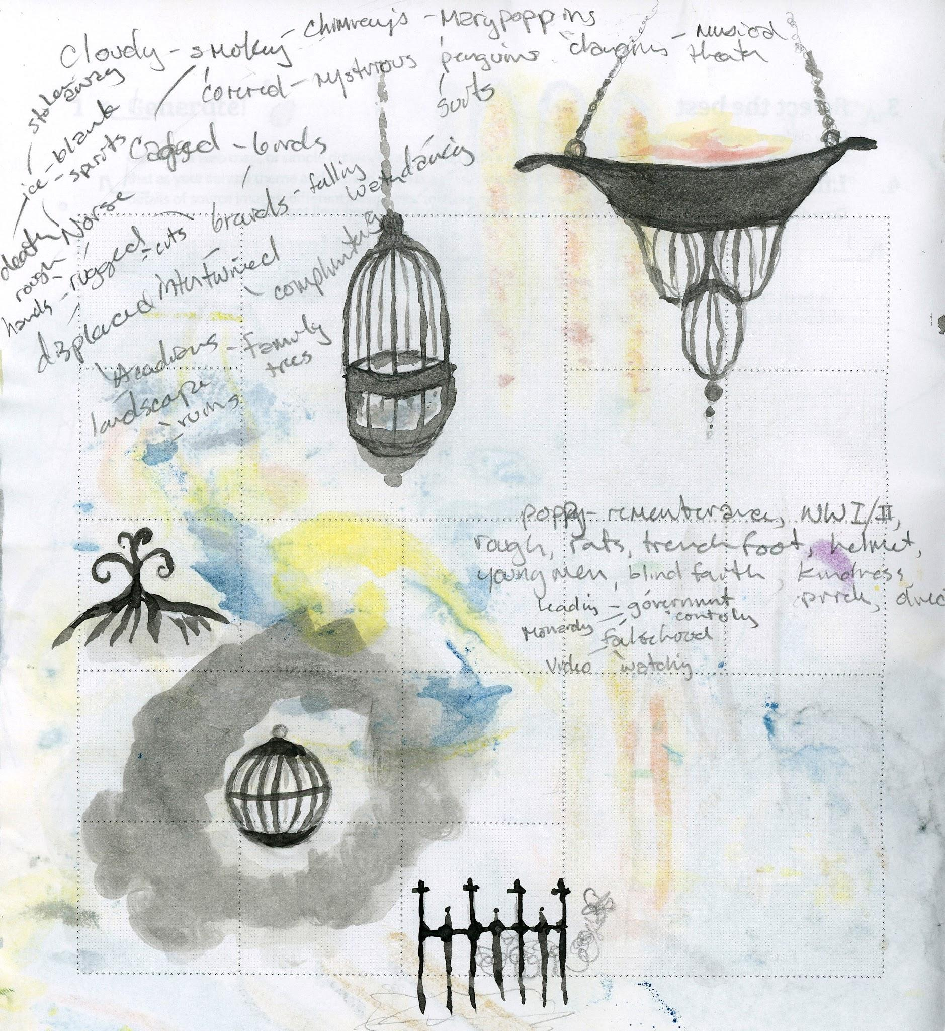
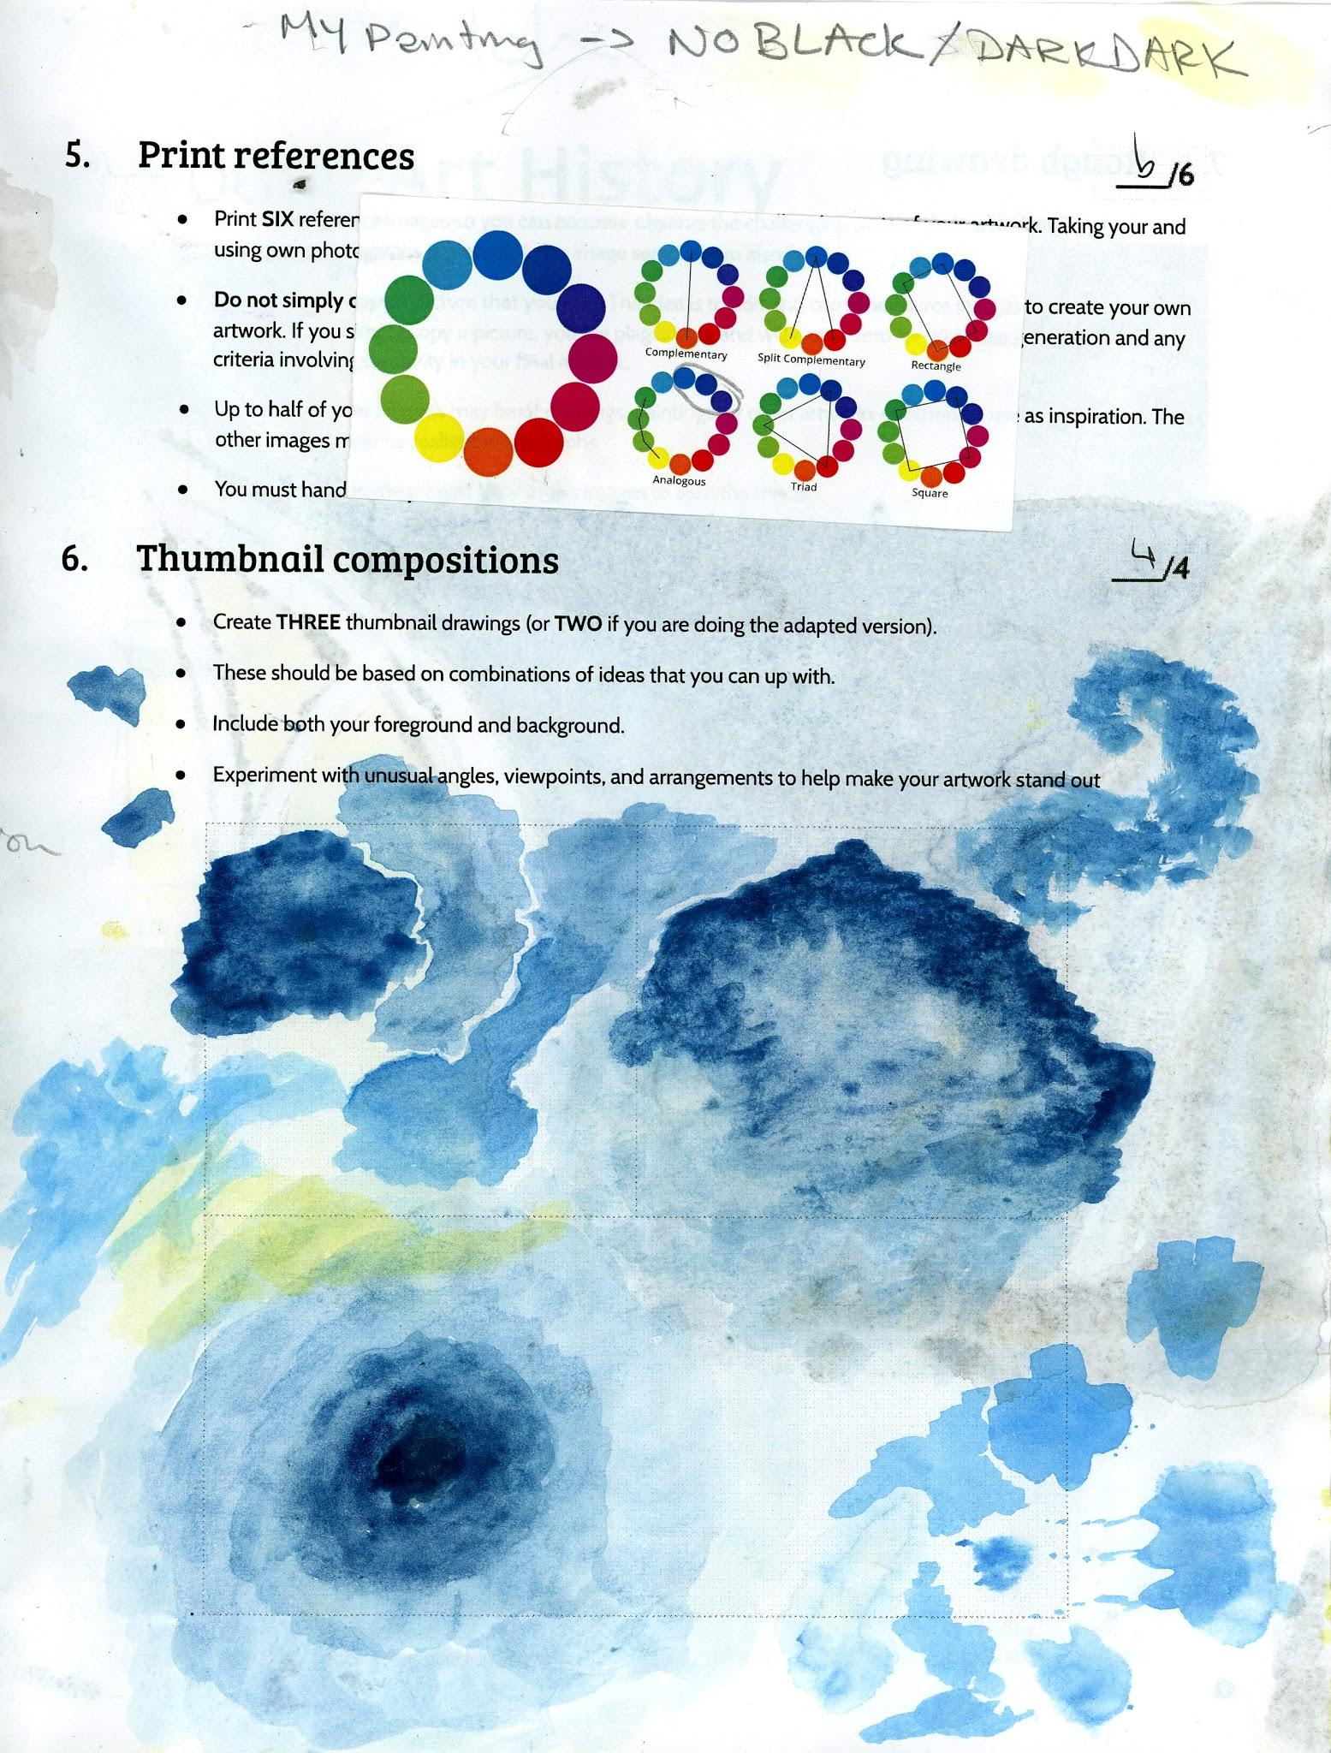
Develop compositions with thumbnails and create a rough copy
ጥንቅሮችን በጥፍር አከሎች ይገንቡ እና ሻካራ ቅጂ ይፍጠሩ
تطوير التراكيب باستخدام الصور المصغرة وإنشاء نسخة تقريبية
Desenvolupar composicions amb miniatures i crear una còpia preliminar
使用缩略图进行构图并创建草稿
ترکیب‌بندی‌ها را با تصاویر کوچک توسعه دهید و یک نسخه خام ایجاد کنید
थंबनेल के साथ रचनाएँ विकसित करें और एक रफ कॉपी बनाएँ
サムネイルを使って構成を練り、ラフコピーを作成する
썸네일로 구성을 개발하고 대략적인 사본을 만듭니다.
Bi wêneyên piçûk kompozîsyonan pêşve bibin û kopiyek xav biafirînin
Desenvolver composições com miniaturas e criar um rascunho
ਥੰਬਨੇਲ ਨਾਲ ਰਚਨਾਵਾਂ ਵਿਕਸਤ ਕਰੋ ਅਤੇ ਇੱਕ ਮੋਟਾ ਕਾਪੀ ਬਣਾਓ
Разрабатывайте композиции с помощью миниатюр и создавайте черновые копии.
Samee halabuur leh thumbnails oo samee nuqul qallafsan
Desarrollar composiciones con miniaturas y crear un borrador
Tengeneza utunzi kwa vijipicha na uunde nakala mbaya
Bumuo ng mga komposisyon gamit ang mga thumbnail at lumikha ng isang magaspang na kopya
Küçük resimlerle kompozisyonlar geliştirin ve kaba bir kopya oluşturun
Розробка композицій з мініатюрами та створення чорнового варіанту
Phát triển các tác phẩm với hình thu nhỏ và tạo bản sao thô
Notes:
Current Art 10 languages in two columns, Summer 2025 generated on 10/26/2025
Develop compositions with thumbnails and create a rough copy
===
shqiptare - Albanian
Zhvilloni kompozime me miniatura dhe krijoni një kopje të përafërt
አማርኛ - Amharic
ጥንቅሮችን በጥፍር አከሎች ይገንቡ እና ሻካራ ቅጂ ይፍጠሩ
عربي - Arabic
تطوير التراكيب باستخدام الصور المصغرة وإنشاء نسخة تقريبية
հայերեն - Armenian
Մշակեք մանրապատկերներով կոմպոզիցիաներ և ստեղծեք մոտավոր պատճեն
Català - Catalan
Desenvolupar composicions amb miniatures i crear una còpia preliminar
中文 - Chinese
使用缩略图进行构图并创建草稿
Nederlands - Dutch
Ontwikkel composities met miniaturen en maak een kladversie
فارسی - Farsi
ترکیب‌بندی‌ها را با تصاویر کوچک توسعه دهید و یک نسخه خام ایجاد کنید
Français - French
Développer des compositions avec des vignettes et créer une ébauche
Deutsch - German
Entwickeln Sie Kompositionen mit Miniaturansichten und erstellen Sie eine Rohkopie
ગુજરાતી - Gujarati
થંબનેલ્સ સાથે રચનાઓ વિકસાવો અને એક રફ કોપી બનાવો
हिंदी - Hindi
थंबनेल के साथ रचनाएँ विकसित करें और एक रफ कॉपी बनाएँ
Italiano - Italian
Sviluppa composizioni con miniature e crea una bozza
日本語 - Japanese
サムネイルを使って構成を練り、ラフコピーを作成する
한국어 - Korean
썸네일로 구성을 개발하고 대략적인 사본을 만듭니다.
Kurdî - Kurdish
Bi wêneyên piçûk kompozîsyonan pêşve bibin û kopiyek xav biafirînin
Melayu - Malay
Bangunkan gubahan dengan lakaran kenit dan buat salinan kasar
മലയാളം - Malayalam
തംബ്‌നെയിലുകൾ ഉപയോഗിച്ച് കോമ്പോസിഷനുകൾ വികസിപ്പിച്ച് ഒരു റഫ് കോപ്പി സൃഷ്ടിക്കുക.
नेपाली - Nepali
थम्बनेलहरू सहितको रचनाहरू विकास गर्नुहोस् र एउटा रफ प्रतिलिपि सिर्जना गर्नुहोस्
پښتو - Pashto
د تمبیلونو سره کمپوزونه جوړ کړئ او یو ناڅاپه کاپي جوړه کړئ
Português - Portuguese
Desenvolver composições com miniaturas e criar um rascunho
ਪੰਜਾਬੀ - Punjabi
ਥੰਬਨੇਲ ਨਾਲ ਰਚਨਾਵਾਂ ਵਿਕਸਤ ਕਰੋ ਅਤੇ ਇੱਕ ਮੋਟਾ ਕਾਪੀ ਬਣਾਓ
Русский - Russian
Разрабатывайте композиции с помощью миниатюр и создавайте черновые копии.
српски - Serbian
Развијте композиције са сличицама и направите грубу копију
Soomaali - Somali
Samee halabuur leh thumbnails oo samee nuqul qallafsan
Español - Spanish
Desarrollar composiciones con miniaturas y crear un borrador
basa Sunda - Sundanese
Kembangkeun komposisi nganggo gambar leutik sareng jieun salinan kasar
kiswahili - Swahili
Tengeneza utunzi kwa vijipicha na uunde nakala mbaya
svenska - Swedish
Utveckla kompositioner med miniatyrer och skapa en grov kopia
Tagalog
Bumuo ng mga komposisyon gamit ang mga thumbnail at lumikha ng isang magaspang na kopya
தமிழ் - Tamil
சிறுபடங்களுடன் இசையமைப்புகளை உருவாக்கி தோராயமான நகலை உருவாக்கவும்.
แบบไทย - Thai
พัฒนาองค์ประกอบด้วยภาพย่อและสร้างสำเนาคร่าวๆ
Türkçe - Turkish
Küçük resimlerle kompozisyonlar geliştirin ve kaba bir kopya oluşturun
Українська - Ukrainian
Розробка композицій з мініатюрами та створення чорнового варіанту
اردو - Urdu
تھمب نیلز کے ساتھ کمپوزیشن تیار کریں اور رف کاپی بنائیں
Tiếng Việt - Vietnamese
Phát triển các tác phẩm với hình thu nhỏ và tạo bản sao thô

Slide 57


Antoinette O’Keefe’s ideas developed into her final painting
Notes:
Record Art 10 translations in notes only, Summer 2025 generated on 10/26/2025
Antoinette O’Keefe’s ideas developed into her final painting
===
shqiptare - Albanian
Idetë e Antoinette O’Keefe u zhvilluan në pikturën e saj të fundit
አማርኛ - Amharic
የአንቶኔት ኦኪፍ ሀሳቦች በመጨረሻው ሥዕሏ ውስጥ ተገለጡ
عربي - Arabic
تطورت أفكار أنطوانيت أوكيف إلى لوحتها النهائية
հայերեն - Armenian
Անտուանետ Օ'Քիֆի գաղափարները զարգացան նրա վերջին նկարում
Català - Catalan
Les idees d'Antoinette O'Keefe es van desenvolupar en la seva pintura final
中文 - Chinese
安托瓦内特·奥基夫的想法发展成了她的最后一幅画
Nederlands - Dutch
De ideeën van Antoinette O'Keefe ontwikkelden zich tot haar laatste schilderij
فارسی - Farsi
ایده‌های آنتوانت اوکیف به نقاشی نهایی او تبدیل شد
Français - French
Les idées d’Antoinette O’Keefe se sont développées dans sa peinture finale
Deutsch - German
Antoinette O’Keefes Ideen entwickelten sich zu ihrem endgültigen Gemälde
ગુજરાતી - Gujarati
એન્ટોનેટ ઓ'કીફના વિચારો તેમના અંતિમ ચિત્રમાં વિકસિત થયા.
हिंदी - Hindi
एंटोनेट ओ'कीफ के विचार उनकी अंतिम पेंटिंग में विकसित हुए
Italiano - Italian
Le idee di Antoinette O'Keefe si svilupparono nel suo dipinto finale
日本語 - Japanese
アントワネット・オキーフのアイデアは彼女の最後の絵画に発展した
한국어 - Korean
Antoinette O'Keefe의 아이디어는 그녀의 마지막 그림으로 발전했습니다.
Kurdî - Kurdish
Ramanên Antoinette O'Keefe bûn sedema çêbûna tabloya wê ya dawî.
Melayu - Malay
Idea Antoinette O'Keefe berkembang menjadi lukisan terakhirnya
മലയാളം - Malayalam
ആന്റോനെറ്റ് ഒ'കീഫിന്റെ ആശയങ്ങൾ അവളുടെ അവസാന ചിത്രമായി വികസിച്ചു
नेपाली - Nepali
एन्टोइनेट ओ'किफका विचारहरू उनको अन्तिम चित्रमा विकसित भए
پښتو - Pashto
د انټوانیټ اوکیف نظرونه د هغې په وروستي انځور کې وده وکړه
Português - Portuguese
As ideias de Antoinette O’Keefe se desenvolveram em sua pintura final
ਪੰਜਾਬੀ - Punjabi
ਐਂਟੋਇਨੇਟ ਓ'ਕੀਫ਼ ਦੇ ਵਿਚਾਰ ਉਸਦੀ ਅੰਤਿਮ ਪੇਂਟਿੰਗ ਵਿੱਚ ਵਿਕਸਤ ਹੋਏ।
Русский - Russian
Идеи Антуанетты О’Киф воплотились в ее последней картине
српски - Serbian
Идеје Антоанете О'Киф развиле су се у њену последњу слику
Soomaali - Somali
Fikradaha Antoinette O'Keefe waxay horumariyeen sawirkeedii ugu dambeeyay
Español - Spanish
Las ideas de Antoinette O’Keefe se desarrollaron en su pintura final.
basa Sunda - Sundanese
gagasan Antoinette O'Keefe urang dimekarkeun jadi lukisan ahir nya
kiswahili - Swahili
Mawazo ya Antoinette O'Keefe yalikua katika uchoraji wake wa mwisho
svenska - Swedish
Antoinette O’Keefes idéer utvecklades till hennes slutliga målning
Tagalog
Ang mga ideya ni Antoinette O'Keefe ay nabuo sa kanyang huling pagpipinta
தமிழ் - Tamil
அன்டோனெட் ஓ'கீஃபின் கருத்துக்கள் அவரது இறுதி ஓவியமாக வளர்ந்தன.
แบบไทย - Thai
แนวคิดของแอนโทเน็ตต์ โอคีฟพัฒนาเป็นภาพวาดสุดท้ายของเธอ
Türkçe - Turkish
Antoinette O'Keefe'nin fikirleri son resmine dönüştü
Українська - Ukrainian
Ідеї ​​Антуанетти О'Кіф розвинулися в її останню картину
اردو - Urdu
Antoinette O'Keefe کے خیالات اس کی آخری پینٹنگ میں تیار ہوئے۔
Tiếng Việt - Vietnamese
Những ý tưởng của Antoinette O’Keefe đã phát triển thành bức tranh cuối cùng của bà

Slide 59
Idea development evaluation
1 Generate ideas maximum of 50%
Number of words → _____ ÷ 5 = _____%
Number of simple sketches → _____ ⨉ 1% = _____%
Number of better sketches → _____ ⨉ 2% = _____%
2 Select the best and join together ideas
Circle the best ideas circled= ▢ 5%
Link into groups of ideas linked = ▢ 5%
3 Print reference images
_____ images x 5% = _____% maximum of 10 images
4 Thumbnail compositions
_____ thumbnails x 5% = _____% max of 10 thumbnails
5 Rough copy
_____ drawing x 25% = _____% great quality or better
Total = _____%
NOTE: If you simply copy a picture from the internet, your mark drops to 25%.

Slide 60
So what should I be doing today?
Stop your painting skill builders.
As part of your idea development for your painting, you will be able to practice painting specific things related to your artwork. This is more useful.
Continue developing your idea for your painting. Continue generating a lot of ideas, combine the best, and get reference photos.
Notes:
All Art 10 languages in one centred column, Summer 2025 generated on 10/26/2025
So what should I be doing today? Stop your painting skill builders. As part of your idea development for your painting, you will be able to practice painting specific things related to your artwork. This is more useful. Continue developing your idea for your painting. Continue generating a lot of ideas, combine the best, and get reference photos.
===
shqiptare - Albanian
Çfarë duhet të bëj sot? Ndalo së ndërtuari aftësitë e tua në pikturë. Si pjesë e zhvillimit të idesë për pikturën tënde, do të jesh në gjendje të praktikosh pikturimin e gjërave specifike që lidhen me veprën tënde artistike. Kjo është më e dobishme. Vazhdo të zhvillosh idenë tënde për pikturën tënde. Vazhdo të gjenerosh shumë ide, kombino më të mirat dhe merr foto referuese.
አማርኛ - Amharic
ታዲያ ዛሬ ምን ማድረግ አለብኝ? የቀለም ችሎታ ግንበኞችዎን ያቁሙ። ለሥዕልዎ የሃሳብዎ እድገት አካል እንደመሆንዎ መጠን ከሥዕል ሥራዎ ጋር የተያያዙ ልዩ ነገሮችን መቀባትን መለማመድ ይችላሉ። ይህ የበለጠ ጠቃሚ ነው. ለሥዕልዎ ሀሳብዎን ማዳበርዎን ይቀጥሉ። ብዙ ሀሳቦችን ማፍለቅዎን ይቀጥሉ፣ ምርጡን ያጣምሩ እና የማጣቀሻ ፎቶዎችን ያግኙ።
عربي - Arabic
ماذا عليّ أن أفعل اليوم؟ توقف عن بناء مهاراتك في الرسم. كجزء من تطوير أفكارك للوحتك، ستتمكن من التدرب على رسم أشياء محددة تتعلق بعملك الفني. هذا أكثر فائدة. استمر في تطوير فكرة لوحتك. استمر في توليد العديد من الأفكار، واجمع أفضلها، واحصل على صور مرجعية.
հայերեն - Armenian
Ուրեմն ի՞նչ պետք է անեմ այսօր։ Դադարեցրեք ձեր նկարչական հմտությունների զարգացումը։ Որպես ձեր նկարի գաղափարի մշակման մաս, դուք կկարողանաք մարզվել ձեր արվեստի գործին վերաբերող որոշակի բաներ նկարելու վրա։ Սա ավելի օգտակար է։ Շարունակեք զարգացնել ձեր նկարի գաղափարը։ Շարունակեք ստեղծել շատ գաղափարներ, համատեղել լավագույնները և ստանալ հղումներ ունեցող լուսանկարներ։
Català - Catalan
Aleshores, què hauria de fer avui? Deixa de construir les teves habilitats de pintura. Com a part del desenvolupament de la idea per a la teva pintura, podràs practicar pintant coses específiques relacionades amb la teva obra d'art. Això és més útil. Continua desenvolupant la teva idea per a la teva pintura. Continua generant moltes idees, combina les millors i aconsegueix fotos de referència.
中文 - Chinese
那么我今天应该做什么呢？停止你的绘画技巧训练。作为你绘画构思的一部分，你可以练习画一些与你的作品相关的具体事物。这更有用。继续构思你的绘画构思。继续构思各种想法，整合其中最好的，并参考照片。
Nederlands - Dutch
Dus wat moet ik vandaag doen? Stop met het ontwikkelen van je schildervaardigheden. Als onderdeel van je ideeontwikkeling voor je schilderij kun je oefenen met het schilderen van specifieke dingen die verband houden met je kunstwerk. Dit is nuttiger. Blijf je idee voor je schilderij ontwikkelen. Blijf veel ideeën genereren, combineer de beste en verzamel referentiefoto's.
فارسی - Farsi
خب، امروز باید چیکار کنم؟ مهارت‌های نقاشی‌تون رو کنار بذارید. به عنوان بخشی از ایده‌پردازی برای نقاشی‌تون، می‌تونید روی نقاشی چیزهای خاص مرتبط با اثر هنری‌تون تمرین کنید. این مفیدتره. به ایده‌پردازی برای نقاشی‌تون ادامه بدید. به تولید ایده‌های زیاد ادامه بدید، بهترین‌ها رو ترکیب کنید و عکس‌های مرجع بگیرید.
Français - French
Alors, que dois-je faire aujourd'hui ? Arrêtez vos exercices de peinture. Pour développer vos idées, vous pourrez vous entraîner à peindre des éléments spécifiques liés à votre œuvre. C'est plus utile. Continuez à développer votre idée. Continuez à générer beaucoup d'idées, combinez les meilleures et prenez des photos de référence.
Deutsch - German
Was sollte ich heute also tun? Hör auf, deine Malfähigkeiten zu verbessern. Im Rahmen deiner Ideenentwicklung für dein Gemälde kannst du üben, bestimmte Dinge zu malen, die mit deinem Kunstwerk zusammenhängen. Das ist nützlicher. Entwickle deine Idee für dein Gemälde weiter. Entwickle weiterhin viele Ideen, kombiniere die besten und besorge dir Referenzfotos.
ગુજરાતી - Gujarati
તો આજે મારે શું કરવું જોઈએ? તમારા ચિત્રકામ કૌશલ્ય નિર્માતાઓનું કામ બંધ કરો. તમારા ચિત્રકામ માટે તમારા વિચાર વિકાસના ભાગ રૂપે, તમે તમારા કલાકૃતિને લગતી ચોક્કસ વસ્તુઓ ચિત્રકામ કરવાનો અભ્યાસ કરી શકશો. આ વધુ ઉપયોગી છે. તમારા ચિત્રકામ માટે તમારા વિચાર વિકસાવવાનું ચાલુ રાખો. ઘણા બધા વિચારો ઉત્પન્ન કરવાનું ચાલુ રાખો, શ્રેષ્ઠને ભેગા કરો અને સંદર્ભ ફોટા મેળવો.
हिंदी - Hindi
तो आज मुझे क्या करना चाहिए? अपनी पेंटिंग स्किल्स बनाना बंद करो। अपनी पेंटिंग के लिए आइडिया डेवलपमेंट के एक हिस्से के रूप में, आप अपनी कलाकृति से जुड़ी विशिष्ट चीज़ों को पेंट करने का अभ्यास कर पाएँगे। यह ज़्यादा उपयोगी है। अपनी पेंटिंग के लिए आइडिया डेवलप करते रहो। ढेर सारे आइडियाज़ बनाते रहो, बेहतरीन आइडियाज़ को मिलाते रहो, और रेफरेंस फ़ोटोज़ लेते रहो।
Italiano - Italian
Quindi cosa dovrei fare oggi? Smettere di sviluppare le tue abilità pittoriche. Come parte dello sviluppo dell'idea per il tuo dipinto, potrai esercitarti a dipingere oggetti specifici correlati alla tua opera d'arte. Questo è più utile. Continua a sviluppare l'idea per il tuo dipinto. Continua a generare molte idee, combina le migliori e ottieni foto di riferimento.
日本語 - Japanese
では、今日は何をすべきでしょうか？絵画のスキルアップはやめましょう。絵画のアイデアを練る過程で、作品に関連する具体的なものを描く練習をしましょう。これはより効果的です。絵画のアイデアを練り続けましょう。たくさんのアイデアを生み出し、それらを組み合わせ、参考となる写真を用意しましょう。
한국어 - Korean
그럼 오늘은 뭘 해야 할까요? 그림 실력 쌓는 건 그만하세요. 그림 아이디어 개발의 일환으로, 작품과 관련된 구체적인 그림을 그려보는 연습을 할 수 있을 거예요. 이게 더 유용하겠죠? 그림 아이디어를 계속 발전시켜 나가세요. 계속해서 많은 아이디어를 떠올리고, 최고의 아이디어들을 모아서 참고 사진을 찍으세요.
Kurdî - Kurdish
Ji ber vê yekê divê ez îro çi bikim? Avakerên jêhatîbûna xwe ya boyaxkirinê rawestînin. Wekî beşek ji pêşxistina ramanên xwe ji bo tabloya xwe, hûn ê bikaribin pratîka boyaxkirina tiştên taybetî yên bi hunera xwe ve girêdayî bikin. Ev bikêrtir e. Berdewam bikin bi pêşxistina ramanên xwe ji bo tabloya xwe. Berdewam bikin bi çêkirina gelek ramanan, yên çêtirîn bikin yek û wêneyên referansê bistînin.
Melayu - Malay
Jadi apa yang perlu saya lakukan hari ini? Hentikan pembina kemahiran melukis anda. Sebagai sebahagian daripada pembangunan idea anda untuk lukisan anda, anda akan dapat berlatih melukis perkara khusus yang berkaitan dengan karya seni anda. Ini lebih berguna. Teruskan membangunkan idea anda untuk lukisan anda. Teruskan menjana banyak idea, gabungkan yang terbaik dan dapatkan foto rujukan.
മലയാളം - Malayalam
അപ്പോൾ ഇന്ന് ഞാൻ എന്തുചെയ്യണം? നിങ്ങളുടെ പെയിന്റിംഗ് വൈദഗ്ദ്ധ്യം വികസിപ്പിക്കുന്നത് നിർത്തുക. നിങ്ങളുടെ പെയിന്റിംഗിനായി ആശയ വികസനത്തിന്റെ ഭാഗമായി, നിങ്ങളുടെ കലാസൃഷ്ടിയുമായി ബന്ധപ്പെട്ട പ്രത്യേക കാര്യങ്ങൾ പെയിന്റിംഗ് പരിശീലിക്കാൻ നിങ്ങൾക്ക് കഴിയും. ഇത് കൂടുതൽ ഉപയോഗപ്രദമാണ്. നിങ്ങളുടെ പെയിന്റിംഗിനായി നിങ്ങളുടെ ആശയം വികസിപ്പിക്കുന്നത് തുടരുക. ധാരാളം ആശയങ്ങൾ സൃഷ്ടിക്കുന്നത് തുടരുക, മികച്ചത് സംയോജിപ്പിക്കുക, റഫറൻസ് ഫോട്ടോകൾ നേടുക.
नेपाली - Nepali
त्यसो भए आज म के गर्नुपर्छ? आफ्नो चित्रकला कौशल निर्माणकर्ताहरू बन्द गर्नुहोस्। आफ्नो चित्रकलाको लागि विचार विकासको भागको रूपमा, तपाईं आफ्नो कलाकृतिसँग सम्बन्धित विशिष्ट चीजहरू चित्रकला अभ्यास गर्न सक्षम हुनुहुनेछ। यो अझ उपयोगी छ। आफ्नो चित्रकलाको लागि आफ्नो विचार विकास गर्न जारी राख्नुहोस्। धेरै विचारहरू उत्पन्न गर्न जारी राख्नुहोस्, उत्कृष्ट संयोजन गर्नुहोस्, र सन्दर्भ फोटोहरू प्राप्त गर्नुहोस्।
پښتو - Pashto
نو زه باید نن څه وکړم؟ د خپل نقاشۍ مهارت جوړونکي ودروئ. ستاسو د نقاشۍ لپاره ستاسو د مفکورې پراختیا د یوې برخې په توګه، تاسو به وکولی شئ د خپل هنري کار پورې اړوند ځانګړي شیان د نقاشۍ تمرین وکړئ. دا ډیر ګټور دی. د خپل نقاشۍ لپاره د خپل مفکورې پراختیا ته دوام ورکړئ. ډیری نظرونه رامینځته کولو ته دوام ورکړئ، غوره سره یوځای کړئ، او د حوالې عکسونه ترلاسه کړئ.
Português - Portuguese
Então, o que devo fazer hoje? Pare de desenvolver suas habilidades de pintura. Como parte do desenvolvimento de ideias para sua pintura, você poderá praticar a pintura de coisas específicas relacionadas à sua obra de arte. Isso é mais útil. Continue desenvolvendo sua ideia para sua pintura. Continue gerando muitas ideias, combinando as melhores e obtendo fotos de referência.
ਪੰਜਾਬੀ - Punjabi
ਤਾਂ ਅੱਜ ਮੈਨੂੰ ਕੀ ਕਰਨਾ ਚਾਹੀਦਾ ਹੈ? ਆਪਣੇ ਪੇਂਟਿੰਗ ਹੁਨਰ ਨਿਰਮਾਤਾਵਾਂ ਨੂੰ ਰੋਕੋ। ਆਪਣੀ ਪੇਂਟਿੰਗ ਲਈ ਆਪਣੇ ਵਿਚਾਰ ਵਿਕਾਸ ਦੇ ਹਿੱਸੇ ਵਜੋਂ, ਤੁਸੀਂ ਆਪਣੀ ਕਲਾਕਾਰੀ ਨਾਲ ਸਬੰਧਤ ਖਾਸ ਚੀਜ਼ਾਂ ਨੂੰ ਪੇਂਟ ਕਰਨ ਦਾ ਅਭਿਆਸ ਕਰਨ ਦੇ ਯੋਗ ਹੋਵੋਗੇ। ਇਹ ਵਧੇਰੇ ਲਾਭਦਾਇਕ ਹੈ। ਆਪਣੀ ਪੇਂਟਿੰਗ ਲਈ ਆਪਣੇ ਵਿਚਾਰ ਨੂੰ ਵਿਕਸਤ ਕਰਨਾ ਜਾਰੀ ਰੱਖੋ। ਬਹੁਤ ਸਾਰੇ ਵਿਚਾਰ ਤਿਆਰ ਕਰਨਾ ਜਾਰੀ ਰੱਖੋ, ਸਭ ਤੋਂ ਵਧੀਆ ਨੂੰ ਜੋੜੋ, ਅਤੇ ਹਵਾਲਾ ਫੋਟੋਆਂ ਪ੍ਰਾਪਤ ਕਰੋ।
Русский - Russian
Итак, чем мне заняться сегодня? Прекратите развивать свои навыки рисования. В рамках развития идеи для картины вы сможете попрактиковаться в рисовании конкретных элементов, связанных с вашим произведением. Это будет гораздо полезнее. Продолжайте развивать идею для картины. Продолжайте генерировать множество идей, объединять лучшие из них и получать референсные фотографии.
српски - Serbian
Па шта би требало да радим данас? Престаните да градите своје сликарске вештине. Као део развоја идеје за своју слику, моћи ћете да вежбате сликање одређених ствари везаних за ваше уметничко дело. Ово је корисније. Наставите да развијате своју идеју за своју слику. Наставите да генеришете много идеја, комбинујте најбоље и набавите референтне фотографије.
Soomaali - Somali
Haddaba maxaan sameeyaa maanta? Jooji xirfad-dhisayaashaada rinjiyeynta. Iyada oo qayb ka ah horumarinta fikradaada rinjiyeyntaada, waxaad awoodi doontaa inaad ku tababarato rinjiyeynta waxyaabo gaar ah oo la xidhiidha farshaxankaaga. Tani waa ka faa'iido badan. Sii wad horumarinta fikradaada rinjiyeyntaada. Sii wad abuurista fikrado badan, isku dar kuwa ugu fiican, oo hel sawirro tixraac ah.
Español - Spanish
¿Qué debería hacer hoy? Deja de desarrollar tus habilidades de pintura. Como parte del desarrollo de tu idea para la pintura, podrás practicar pintando elementos específicos relacionados con ella. Esto es más útil. Sigue desarrollando tu idea para la pintura. Sigue generando muchas ideas, combina las mejores y consigue fotos de referencia.
basa Sunda - Sundanese
Janten naon anu kuring kedah laksanakeun ayeuna? Ngeureunkeun pembina kaahlian lukisan anjeun. Salaku bagian tina pamekaran ide anjeun pikeun lukisan anjeun, anjeun bakal tiasa latihan ngalukis hal-hal khusus anu aya hubunganana sareng karya seni anjeun. Ieu leuwih mangpaat. Nuluykeun ngembangkeun ide anjeun pikeun lukisan anjeun. Teruskeun ngahasilkeun seueur ide, ngagabungkeun anu pangsaéna, sareng kéngingkeun poto rujukan.
kiswahili - Swahili
Kwa hivyo nifanye nini leo? Acha wajenzi wako wa ustadi wa uchoraji. Kama sehemu ya ukuzaji wa wazo lako la uchoraji wako, utaweza kufanya mazoezi ya kuchora vitu maalum vinavyohusiana na mchoro wako. Hii ni muhimu zaidi. Endelea kukuza wazo lako la uchoraji wako. Endelea kutoa mawazo mengi, unganisha yaliyo bora zaidi na upate picha za marejeleo.
svenska - Swedish
Så vad ska jag göra idag? Sluta bygga upp dina färdigheter i måleri. Som en del av din idéutveckling för din målning kommer du att kunna öva på att måla specifika saker relaterade till ditt konstverk. Detta är mer användbart. Fortsätt att utveckla din idé för din målning. Fortsätt att generera många idéer, kombinera de bästa och skaffa referensbilder.
Tagalog
Kaya ano ang dapat kong gawin ngayon? Itigil ang iyong mga tagabuo ng kasanayan sa pagpipinta. Bilang bahagi ng iyong pagbuo ng ideya para sa iyong pagpipinta, magagawa mong magsanay ng pagpipinta ng mga partikular na bagay na nauugnay sa iyong likhang sining. Ito ay mas kapaki-pakinabang. Ipagpatuloy ang pagbuo ng iyong ideya para sa iyong pagpipinta. Magpatuloy sa pagbuo ng maraming ideya, pagsamahin ang pinakamahusay, at kumuha ng mga reference na larawan.
தமிழ் - Tamil
சரி, இன்று நான் என்ன செய்ய வேண்டும்? உங்கள் ஓவியத் திறனை உருவாக்குவதை நிறுத்துங்கள். உங்கள் ஓவியத்திற்கான யோசனை வளர்ச்சியின் ஒரு பகுதியாக, உங்கள் கலைப்படைப்பு தொடர்பான குறிப்பிட்ட விஷயங்களை ஓவியம் வரைவதைப் பயிற்சி செய்ய முடியும். இது மிகவும் பயனுள்ளதாக இருக்கும். உங்கள் ஓவியத்திற்கான உங்கள் யோசனையை தொடர்ந்து உருவாக்குங்கள். தொடர்ந்து நிறைய யோசனைகளை உருவாக்குங்கள், சிறந்தவற்றை இணைத்து, குறிப்பு புகைப்படங்களைப் பெறுங்கள்.
แบบไทย - Thai
วันนี้ฉันควรทำอะไรดี? หยุดพัฒนาทักษะการวาดภาพของคุณเสียที ส่วนหนึ่งของการพัฒนาไอเดียสำหรับการวาดภาพของคุณ คุณจะได้ฝึกฝนการวาดภาพเฉพาะส่วนที่เกี่ยวข้องกับงานศิลปะของคุณ ซึ่งจะเป็นประโยชน์มากกว่า พัฒนาไอเดียสำหรับการวาดภาพของคุณต่อไป สร้างสรรค์ไอเดียใหม่ๆ อย่างต่อเนื่อง ผสมผสานไอเดียที่ดีที่สุด และหาภาพอ้างอิง
Türkçe - Turkish
Peki bugün ne yapmalıyım? Resim becerilerinizi geliştirmeyi bırakın. Resim fikirleriniz gelişirken, sanat eserinizle ilgili belirli şeyleri boyama pratiği yapabileceksiniz. Bu daha faydalı. Resminiz için fikrinizi geliştirmeye devam edin. Bol bol fikir üretmeye devam edin, en iyilerini birleştirin ve referans fotoğraflar edinin.
Українська - Ukrainian
То що ж мені робити сьогодні? Припиніть розвивати свої навички малювання. В рамках розвитку ідеї для вашої картини ви зможете потренуватися малювати конкретні речі, пов'язані з вашою творчістю. Це корисніше. Продовжуйте розвивати свою ідею для картини. Продовжуйте генерувати багато ідей, поєднуйте найкраще та отримуйте фотографії для довідки.
اردو - Urdu
تو آج مجھے کیا کرنا چاہیے؟ اپنی پینٹنگ کی مہارت بنانے والوں کو روکیں۔ اپنی پینٹنگ کے لیے آپ کے آئیڈیا ڈیولپمنٹ کے حصے کے طور پر، آپ اپنے آرٹ ورک سے متعلق مخصوص چیزوں کو پینٹ کرنے کی مشق کر سکیں گے۔ یہ زیادہ مفید ہے۔ اپنی پینٹنگ کے لیے اپنا خیال تیار کرنا جاری رکھیں۔ بہت سارے خیالات پیدا کرنا جاری رکھیں، بہترین کو یکجا کریں، اور حوالہ جاتی تصاویر حاصل کریں۔
Tiếng Việt - Vietnamese
Vậy hôm nay tôi nên làm gì? Hãy dừng việc rèn luyện kỹ năng hội họa. Trong quá trình phát triển ý tưởng cho bức tranh, bạn sẽ được thực hành vẽ những chi tiết cụ thể liên quan đến tác phẩm nghệ thuật của mình. Điều này hữu ích hơn. Hãy tiếp tục phát triển ý tưởng cho bức tranh của bạn. Tiếp tục tạo ra thật nhiều ý tưởng, kết hợp những ý tưởng tốt nhất và chụp ảnh tham khảo.

Slide 61

Notes:
Here's a copy of the colour wheel that I use to help me get accurate colours.
وفيما يلي نسخة من عجلة الألوان التي تستخدم لمساعدتي في الحصول على ألوان دقيقة.
Narito ang isang kopya ng kulay wheel na ginagamit ko na makakatulong sa akin makakuha ng tumpak na mga kulay.
Hapa ni nakala ya rangi gurudumu kwamba mimi kutumia kunisaidia kupata rangi sahihi.
여기에 내가 정확한 색상을 얻을 내가 도움말을 사용하는 컬러 휠의 사본입니다.
Hier ist eine Kopie des Farbrades, dass ich Hilfe gebrauchen mir genaue Farben zu bekommen.
Halkan nuqul ka mid ah wheel midab aan isticmaalaan si ay caawimaad i heli midabada sax ah.
这里的色轮的副本，我用它来帮助我得到准确的颜色。
Li vir a copy of dolaba rengan, ku ez ji bo alîkariyê bikar min dest bi rengên rasteqîne ye.
यहाँ रंग पाङ्ग्रा प्रतिलिपि मलाई सही रंग प्राप्त म मद्दत गर्न प्रयोग गर्ने हो।
Aqui está uma cópia da roda de cores que eu uso para me ajudar a obter cores precisas.

Slide 62

Mixing secondary colours and black
Green = Yellow + cyan
Blue-violet = Cyan + magenta
Red-orange = Magenta + yellow
Black = Magenta + yellow + cyan
ቀለሞች መቀላቀል፡ አረንጓዴ = ቢጫ + ሲያን፣ ሰማያዊ-ቫዮሌት = ሲያን + ማጌንታ፣ ቀይ-ብርቱካንማ = ማጌንታ + ቢጫ፣ ጥቁር = ቢጫ + ሲያን + ማጌንታ
مزج الألوان: الأخضر = أصفر + سماوي، الأزرق البنفسجي = سماوي + أرجواني، الأحمر البرتقالي = أرجواني + أصفر، الأسود = أصفر + سماوي + أرجواني
Barreja de colors: Verd = Groc + cian, Blau-violeta = Cian + magenta, Vermell-taronja = Magenta + groc, Negre = Groc + cian + magenta
混合颜色：绿色 = 黄色 + 青色，蓝紫色 = 青色 + 洋红色，红橙色 = 洋红色 + 黄色，黑色 = 黄色 + 青色 + 洋红色
ترکیب رنگ‌ها: سبز = زرد + فیروزه‌ای، آبی-بنفش = فیروزه‌ای + سرخابی، قرمز-نارنجی = سرخابی + زرد، مشکی = زرد + فیروزه‌ای + سرخابی
रंगों का मिश्रण: हरा = पीला + सियान, नीला-बैंगनी = सियान + मैजेंटा, लाल-नारंगी = मैजेंटा + पीला, काला = पीला + सियान + मैजेंटा
色の混合：緑 = 黄色 + シアン、青紫 = シアン + マゼンタ、赤オレンジ = マゼンタ + 黄色、黒 = 黄色 + シアン + マゼンタ
색상 혼합: 녹색 = 노랑 + 청록색, 청자색 = 청록색 + 자홍색, 빨강-주황색 = 자홍색 + 노랑색, 검정 = 노랑 + 청록색 + 자홍색
Têkelkirina rengan: Kesk = Zer + şîn, Şîn-binefşî = şîn + magenta, Sor-porteqalî = magenta + zer, Reş = Zer + şîn + magenta
Mistura de cores: Verde = Amarelo + ciano, Azul-violeta = Ciano + magenta, Vermelho-laranja = Magenta + amarelo, Preto = Amarelo + ciano + magenta
ਰੰਗਾਂ ਦਾ ਮਿਸ਼ਰਣ: ਹਰਾ = ਪੀਲਾ + ਨੀਲਾ, ਨੀਲਾ-ਜਾਮਨੀ = ਨੀਲਾ + ਮੈਜੈਂਟਾ, ਲਾਲ-ਸੰਤਰੀ = ਮੈਜੈਂਟਾ + ਪੀਲਾ, ਕਾਲਾ = ਪੀਲਾ + ਨੀਲਾ + ਮੈਜੈਂਟਾ
Смешивание цветов: Зеленый = Желтый + Голубой, Сине-фиолетовый = Голубой + Маджента, Красно-оранжевый = Маджента + Желтый, Черный = Желтый + Голубой + Маджента
Midabada isku dhafka ah: Cagaar = Jaalle + cyan, buluug-violet = Cyan + magenta, Casaan-orange = Magenta + huruud ah, Madow = Jaalle + cyan + magenta
Mezcla de colores: Verde = Amarillo + cian, Azul-violeta = Cian + magenta, Rojo-naranja = Magenta + amarillo, Negro = Amarillo + cian + magenta
Rangi zinazochanganya: Kijani = Njano + cyan, Bluu-violet = Cyan + magenta, Nyekundu-machungwa = Magenta + manjano, Nyeusi = Njano + cyan + magenta
Paghahalo ng mga kulay: Berde = Yellow + cyan, Blue-violet = Cyan + magenta, Red-orange = Magenta + yellow, Black = Yellow + cyan + magenta
Renklerin karıştırılması: Yeşil = Sarı + camgöbeği, Mavi-mor = Camgöbeği + macenta, Kırmızı-turuncu = Macenta + sarı, Siyah = Sarı + camgöbeği + macenta
Змішування кольорів: зелений = жовтий + блакитний, синьо-фіолетовий = блакитний + пурпуровий, червоно-помаранчевий = пурпуровий + жовтий, чорний = жовтий + блакитний + пурпуровий
Pha trộn màu sắc: Xanh lá cây = Vàng + lục lam, Xanh lam tím = Lục lam + đỏ tươi, Đỏ cam = Đỏ tươi + vàng, Đen = Vàng + lục lam + đỏ tươi
Notes:
Current Art 10 languages next to English, Summer 2025 generated on 10/26/2025
Mixing colours: Green = Yellow + cyan, Blue-violet = Cyan + magenta, Red-orange = Magenta + yellow, Black = Yellow + cyan + magenta
===
shqiptare - Albanian
Përzierja e ngjyrave: Jeshile = e verdhë + cian, Blu-vjollcë = cian + magenta, E kuqe-portokalli = magenta + e verdhë, E zezë = e verdhë + cian + magenta
አማርኛ - Amharic
ቀለሞች መቀላቀል፡ አረንጓዴ = ቢጫ + ሲያን፣ ሰማያዊ-ቫዮሌት = ሲያን + ማጌንታ፣ ቀይ-ብርቱካንማ = ማጌንታ + ቢጫ፣ ጥቁር = ቢጫ + ሲያን + ማጌንታ
عربي - Arabic
مزج الألوان: الأخضر = أصفر + سماوي، الأزرق البنفسجي = سماوي + أرجواني، الأحمر البرتقالي = أرجواني + أصفر، الأسود = أصفر + سماوي + أرجواني
հայերեն - Armenian
Գույների խառնուրդ՝ Կանաչ = դեղին + երկնագույն, Կապույտ-մանուշակագույն = երկնագույն + մանուշակագույն, Կարմիր-նարնջագույն = մանուշակագույն + դեղին, Սև = դեղին + երկնագույն + մանուշակագույն
Català - Catalan
Barreja de colors: Verd = Groc + cian, Blau-violeta = Cian + magenta, Vermell-taronja = Magenta + groc, Negre = Groc + cian + magenta
中文 - Chinese
混合颜色：绿色 = 黄色 + 青色，蓝紫色 = 青色 + 洋红色，红橙色 = 洋红色 + 黄色，黑色 = 黄色 + 青色 + 洋红色
Nederlands - Dutch
Mengkleuren: Groen = Geel + cyaan, Blauw-violet = Cyaan + magenta, Rood-oranje = Magenta + geel, Zwart = Geel + cyaan + magenta
فارسی - Farsi
ترکیب رنگ‌ها: سبز = زرد + فیروزه‌ای، آبی-بنفش = فیروزه‌ای + سرخابی، قرمز-نارنجی = سرخابی + زرد، مشکی = زرد + فیروزه‌ای + سرخابی
Français - French
Mélange de couleurs : Vert = Jaune + cyan, Bleu-violet = Cyan + magenta, Rouge-orange = Magenta + jaune, Noir = Jaune + cyan + magenta
Deutsch - German
Mischfarben: Grün = Gelb + Cyan, Blauviolett = Cyan + Magenta, Rotorange = Magenta + Gelb, Schwarz = Gelb + Cyan + Magenta
ગુજરાતી - Gujarati
રંગોનું મિશ્રણ: લીલો = પીળો + વાદળી, વાદળી-વાયોલેટ = વાદળી + મેજેન્ટા, લાલ-નારંગી = મેજેન્ટા + પીળો, કાળો = પીળો + વાદળી + મેજેન્ટા
हिंदी - Hindi
रंगों का मिश्रण: हरा = पीला + सियान, नीला-बैंगनी = सियान + मैजेंटा, लाल-नारंगी = मैजेंटा + पीला, काला = पीला + सियान + मैजेंटा
Italiano - Italian
Miscelazione dei colori: Verde = Giallo + ciano, Blu-viola = ciano + magenta, Rosso-arancio = magenta + giallo, Nero = Giallo + ciano + magenta
日本語 - Japanese
色の混合：緑 = 黄色 + シアン、青紫 = シアン + マゼンタ、赤オレンジ = マゼンタ + 黄色、黒 = 黄色 + シアン + マゼンタ
한국어 - Korean
색상 혼합: 녹색 = 노랑 + 청록색, 청자색 = 청록색 + 자홍색, 빨강-주황색 = 자홍색 + 노랑색, 검정 = 노랑 + 청록색 + 자홍색
Kurdî - Kurdish
Têkelkirina rengan: Kesk = Zer + şîn, Şîn-binefşî = şîn + magenta, Sor-porteqalî = magenta + zer, Reş = Zer + şîn + magenta
Melayu - Malay
Warna campuran: Hijau = Kuning + cyan, Biru-ungu = Cyan + magenta, Merah-oren = Magenta + kuning, Hitam = Kuning + cyan + magenta
മലയാളം - Malayalam
നിറങ്ങളുടെ മിശ്രിതം: പച്ച = മഞ്ഞ + സിയാൻ, നീല-വയലറ്റ് = സിയാൻ + മജന്ത, ചുവപ്പ്-ഓറഞ്ച് = മജന്ത + മഞ്ഞ, കറുപ്പ് = മഞ്ഞ + സിയാൻ + മജന്ത
नेपाली - Nepali
रंगहरू मिसाउने: हरियो = पहेंलो + सियान, नीलो-बैजनी = सियान + म्याजेन्टा, रातो-सुन्तला = म्याजेन्टा + पहेंलो, कालो = पहेंलो + सियान + म्याजेन्टा
پښتو - Pashto
د رنګونو مخلوط کول: شنه = ژیړ + نیلي، نیلي-بنفشي = نیلي + نارنجي، سور-نارنجي = نیلي + ژیړ، تور = ژیړ + نیلي + نیلي
Português - Portuguese
Mistura de cores: Verde = Amarelo + ciano, Azul-violeta = Ciano + magenta, Vermelho-laranja = Magenta + amarelo, Preto = Amarelo + ciano + magenta
ਪੰਜਾਬੀ - Punjabi
ਰੰਗਾਂ ਦਾ ਮਿਸ਼ਰਣ: ਹਰਾ = ਪੀਲਾ + ਨੀਲਾ, ਨੀਲਾ-ਜਾਮਨੀ = ਨੀਲਾ + ਮੈਜੈਂਟਾ, ਲਾਲ-ਸੰਤਰੀ = ਮੈਜੈਂਟਾ + ਪੀਲਾ, ਕਾਲਾ = ਪੀਲਾ + ਨੀਲਾ + ਮੈਜੈਂਟਾ
Русский - Russian
Смешивание цветов: Зеленый = Желтый + Голубой, Сине-фиолетовый = Голубой + Маджента, Красно-оранжевый = Маджента + Желтый, Черный = Желтый + Голубой + Маджента
српски - Serbian
Мешање боја: Зелена = жута + цијан, Плаво-љубичаста = цијан + магента, Црвено-наранџаста = магента + жута, Црна = жута + цијан + магента
Soomaali - Somali
Midabada isku dhafka ah: Cagaar = Jaalle + cyan, buluug-violet = Cyan + magenta, Casaan-orange = Magenta + huruud ah, Madow = Jaalle + cyan + magenta
Español - Spanish
Mezcla de colores: Verde = Amarillo + cian, Azul-violeta = Cian + magenta, Rojo-naranja = Magenta + amarillo, Negro = Amarillo + cian + magenta
basa Sunda - Sundanese
Warna campuran: Héjo = Konéng + cyan, Biru-Violet = Cyan + magénta, Beureum-oranyeu = Magénta + koneng, Hideung = Konéng + cyan + magénta
kiswahili - Swahili
Rangi zinazochanganya: Kijani = Njano + cyan, Bluu-violet = Cyan + magenta, Nyekundu-machungwa = Magenta + manjano, Nyeusi = Njano + cyan + magenta
svenska - Swedish
Blandfärger: Grön = Gul + cyan, Blåviolett = Cyan + magenta, Rödorange = Magenta + gul, Svart = Gul + cyan + magenta
Tagalog
Paghahalo ng mga kulay: Berde = Yellow + cyan, Blue-violet = Cyan + magenta, Red-orange = Magenta + yellow, Black = Yellow + cyan + magenta
தமிழ் - Tamil
கலப்பு நிறங்கள்: பச்சை = மஞ்சள் + சியான், நீலம்-ஊதா = சியான் + மெஜந்தா, சிவப்பு-ஆரஞ்சு = மெஜந்தா + மஞ்சள், கருப்பு = மஞ்சள் + சியான் + மெஜந்தா
แบบไทย - Thai
การผสมสี: สีเขียว = เหลือง + น้ำเงินเขียว, สีน้ำเงินม่วง = น้ำเงินเขียว + แดงอมม่วง, สีแดงส้ม = แดงอมม่วง + เหลือง, สีดำ = เหลือง + น้ำเงินเขียว + แดงอมม่วง
Türkçe - Turkish
Renklerin karıştırılması: Yeşil = Sarı + camgöbeği, Mavi-mor = Camgöbeği + macenta, Kırmızı-turuncu = Macenta + sarı, Siyah = Sarı + camgöbeği + macenta
Українська - Ukrainian
Змішування кольорів: зелений = жовтий + блакитний, синьо-фіолетовий = блакитний + пурпуровий, червоно-помаранчевий = пурпуровий + жовтий, чорний = жовтий + блакитний + пурпуровий
اردو - Urdu
مکسنگ رنگ: سبز = پیلا + سیان، بلیو-وائلٹ = سیان + میجنٹا، سرخ اورنج = میجنٹا + پیلا، سیاہ = پیلا + سیان + میجنٹا
Tiếng Việt - Vietnamese
Pha trộn màu sắc: Xanh lá cây = Vàng + lục lam, Xanh lam tím = Lục lam + đỏ tươi, Đỏ cam = Đỏ tươi + vàng, Đen = Vàng + lục lam + đỏ tươi

Slide 63

Visual Arts
Colour schemes for balanced compositions
Notes:
Record Art 10 translations in notes only, Summer 2025 generated on 10/26/2025
Colour schemes for balanced compositions: complementary, analogous, split complementary, triad, rectangular, and square
===
shqiptare - Albanian
Skema ngjyrash për kompozime të ekuilibruara: plotësuese, analoge, plotësuese të ndara, triadë, drejtkëndëshe dhe katrore
አማርኛ - Amharic
የቀለም ዕቅዶች ለተመጣጣኝ ቅንብር፡ ተጓዳኝ፣ ተመሳሳይ፣ የተከፈለ ማሟያ፣ ባለሶስት፣ አራት ማዕዘን እና ካሬ
عربي - Arabic
مخططات الألوان للتراكيب المتوازنة: التكميلية، والمتماثلة، والمتكاملة المنقسمة، والثلاثية، والمستطيلة، والمربعة
հայերեն - Armenian
Հավասարակշռված կոմպոզիցիաների գունային սխեմաներ՝ լրացուցիչ, անալոգային, բաժանված լրացուցիչ, եռյակ, ուղղանկյուն և քառակուսի
Català - Catalan
Esquemes de colors per a composicions equilibrades: complementaris, anàlegs, complementaris dividits, tríades, rectangulars i quadrats
中文 - Chinese
平衡构图的配色方案：互补色、类似色、分裂互补色、三色、矩形和正方形
Nederlands - Dutch
Kleurenschema's voor evenwichtige composities: complementair, analoog, gesplitst complementair, triade, rechthoekig en vierkant
فارسی - Farsi
طرح‌های رنگی برای ترکیب‌بندی‌های متعادل: مکمل، مشابه، مکمل تقسیم‌شده، سه‌گانه، مستطیلی و مربعی
Français - French
Schémas de couleurs pour des compositions équilibrées : complémentaires, analogues, complémentaires divisées, triades, rectangulaires et carrées
Deutsch - German
Farbschemata für ausgewogene Kompositionen: komplementär, analog, geteilt komplementär, Triade, rechteckig und quadratisch
ગુજરાતી - Gujarati
સંતુલિત રચનાઓ માટે રંગ યોજનાઓ: પૂરક, સમાન, વિભાજિત પૂરક, ત્રિપુટી, લંબચોરસ અને ચોરસ
हिंदी - Hindi
संतुलित रचनाओं के लिए रंग योजनाएँ: पूरक, अनुरूप, विभाजित पूरक, त्रय, आयताकार और वर्ग
Italiano - Italian
Schemi di colori per composizioni bilanciate: complementari, analoghi, complementari divisi, triadi, rettangolari e quadrati
日本語 - Japanese
バランスのとれた構成のための配色: 補色、類似色、分割補色、トライアド、長方形、正方形
한국어 - Korean
균형 잡힌 구성을 위한 색상 구성표: 보색, 유사, 분할 보색, 3색, 직사각형 및 정사각형
Kurdî - Kurdish
Şêwazên rengan ji bo kompozîsyonên hevseng: temamker, analog, temamkerê parçebûyî, sêalî, çargoşeyî, û çargoşe
Melayu - Malay
Skema warna untuk komposisi seimbang: pelengkap, analog, pelengkap belah, triad, segi empat tepat dan segi empat sama
മലയാളം - Malayalam
സന്തുലിത കോമ്പോസിഷനുകൾക്കുള്ള വർണ്ണ സ്കീമുകൾ: പൂരക, അനലോഗസ്, സ്പ്ലിറ്റ് പൂരക, ട്രയാഡ്, ദീർഘചതുരം, ചതുരം
नेपाली - Nepali
सन्तुलित रचनाहरूको लागि रङ योजनाहरू: पूरक, समान, विभाजित पूरक, त्रिकोण, आयताकार, र वर्ग
پښتو - Pashto
د متوازن ترکیبونو لپاره د رنګ سکیمونه: تکمیلي، مشابه، ویشل شوي تکمیلي، درې ګونی، مستطیل، او مربع
Português - Portuguese
Esquemas de cores para composições equilibradas: complementar, análogo, complementar dividido, tríade, retangular e quadrado
ਪੰਜਾਬੀ - Punjabi
ਸੰਤੁਲਿਤ ਰਚਨਾਵਾਂ ਲਈ ਰੰਗ ਸਕੀਮਾਂ: ਪੂਰਕ, ਸਮਾਨ, ਸਪਲਿਟ ਪੂਰਕ, ਤਿਕੋਣੀ, ਆਇਤਾਕਾਰ, ਅਤੇ ਵਰਗ
Русский - Russian
Цветовые схемы для сбалансированных композиций: дополнительные, аналогичные, разделенные дополнительные, триадные, прямоугольные и квадратные.
српски - Serbian
Шеме боја за уравнотежене композиције: комплементарне, аналогне, раздвојене комплементарне, тријадне, правоугаоне и квадратне
Soomaali - Somali
Nidaamyada midabka ee isku-dheelitirka isku-dheelli-tiran: is-dhammaystiran, is-barbar-dhig, kala-jajabin dhammaystir ah, saddex-gees ah, leydi iyo labajibbaaran
Español - Spanish
Esquemas de color para composiciones equilibradas: complementario, análogo, complementario dividido, tríada, rectangular y cuadrado
basa Sunda - Sundanese
Skéma warna pikeun komposisi saimbang: komplementer, analog, split complementary, triad, rectangular, sareng kuadrat
kiswahili - Swahili
Miradi ya rangi ya utunzi wa usawa: nyongeza, mlinganisho, nyongeza ya mgawanyiko, utatu, mstatili na mraba.
svenska - Swedish
Färgscheman för balanserade kompositioner: komplementär, analog, delad komplementär, triad, rektangulär och kvadratisk
Tagalog
Mga scheme ng kulay para sa balanseng komposisyon: komplementaryo, analogous, split complementary, triad, rectangular, at square
தமிழ் - Tamil
சமச்சீர் கலவைகளுக்கான வண்ணத் திட்டங்கள்: நிரப்பு, ஒத்த, பிளவு நிரப்பு, முக்கோணம், செவ்வகம் மற்றும் சதுரம்.
แบบไทย - Thai
โครงร่างสีสำหรับองค์ประกอบที่สมดุล: สีเสริม สีเปรียบเทียบ สีเสริมแบบแยก สีสามสี สีสี่เหลี่ยมผืนผ้า และสีสี่เหลี่ยมจัตุรัส
Türkçe - Turkish
Dengeli kompozisyonlar için renk şemaları: tamamlayıcı, benzer, bölünmüş tamamlayıcı, üçlü, dikdörtgen ve kare
Українська - Ukrainian
Колірні схеми для збалансованих композицій: комплементарні, аналогові, роздільно-комплементарні, тріади, прямокутні та квадратні
اردو - Urdu
متوازن کمپوزیشن کے لیے رنگ سکیمیں: تکمیلی، مشابہ، تقسیم تکمیلی، سہ رخی، مستطیل، اور مربع
Tiếng Việt - Vietnamese
Các bảng màu cho bố cục cân bằng: bổ sung, tương tự, bổ sung chia đôi, bộ ba, hình chữ nhật và hình vuông

Slide 64
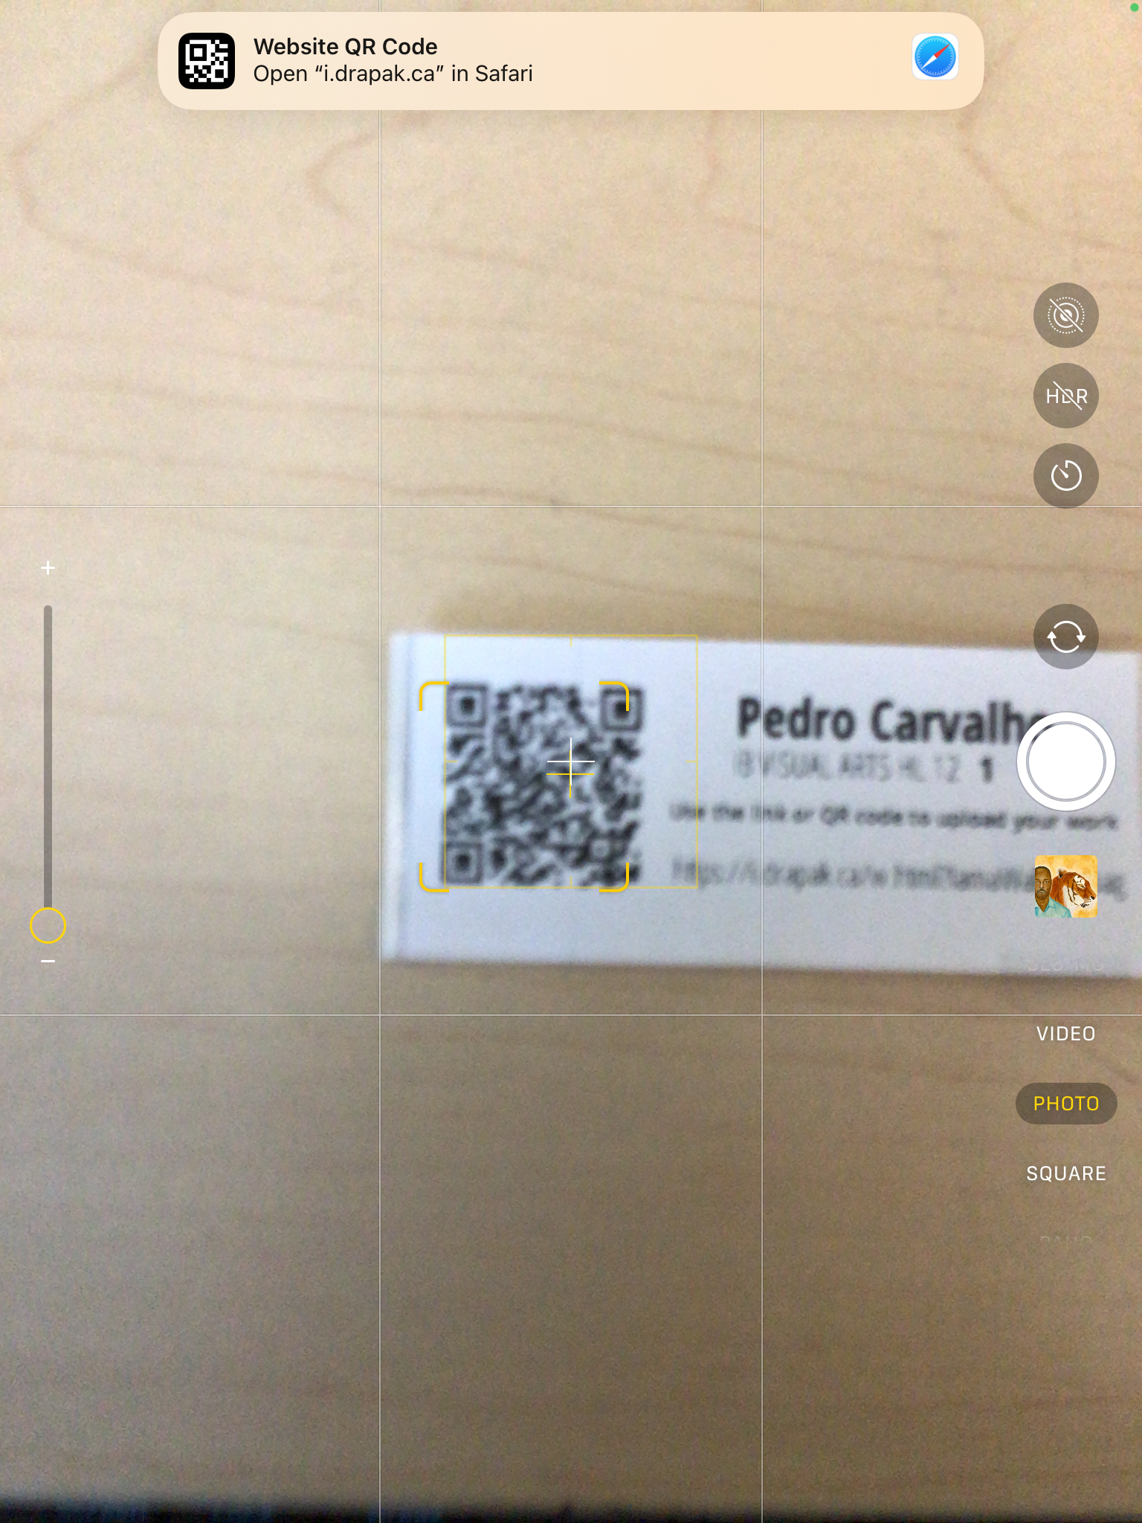
Ask your teacher to take a photo of your work
የስራዎን ፎቶ እንዲያነሳ አስተማሪዎን ይጠይቁ
اطلب من معلمك أن يلتقط صورة لعملك
Demana al teu professor/a que faci una foto de la teva feina
让你的老师给你的作品拍照
از معلمتان بخواهید از کارتان عکس بگیرد
अपने शिक्षक से अपने काम की तस्वीर लेने के लिए कहें
先生にあなたの作品の写真を撮ってもらいましょう
선생님께 당신의 작품 사진을 찍어달라고 부탁하세요
Ji mamosteyê/a xwe bixwaze ku wêneyekî xebata te bigire
Peça ao seu professor para tirar uma foto do seu trabalho
ਆਪਣੇ ਅਧਿਆਪਕ ਨੂੰ ਆਪਣੇ ਕੰਮ ਦੀ ਫੋਟੋ ਖਿੱਚਣ ਲਈ ਕਹੋ।
Попросите учителя сфотографировать вашу работу.
Weydii macalinkaaga inuu sawir ka qaado shaqadaada
Pídele a tu profesor que tome una foto de tu trabajo.
Mwambie mwalimu wako apige picha ya kazi yako
Hilingin sa iyong guro na kumuha ng larawan ng iyong gawa
Öğretmeninizden çalışmanızın fotoğrafını çekmesini isteyin
Попросіть свого вчителя сфотографувати вашу роботу
Yêu cầu giáo viên chụp ảnh bài làm của bạn
Notes:
Current Art 10 languages next to English, Summer 2025 generated on 10/26/2025
Ask your teacher to take a photo of your work
===
shqiptare - Albanian
Kërkoji mësuesit/mësueses të të bëjë një foto të punës tënde
አማርኛ - Amharic
የስራዎን ፎቶ እንዲያነሳ አስተማሪዎን ይጠይቁ
عربي - Arabic
اطلب من معلمك أن يلتقط صورة لعملك
հայերեն - Armenian
Խնդրեք ձեր ուսուցչին լուսանկարել ձեր աշխատանքը
Català - Catalan
Demana al teu professor/a que faci una foto de la teva feina
中文 - Chinese
让你的老师给你的作品拍照
Nederlands - Dutch
Vraag je leraar om een ​​foto van je werk te maken
فارسی - Farsi
از معلمتان بخواهید از کارتان عکس بگیرد
Français - French
Demandez à votre professeur de prendre une photo de votre travail
Deutsch - German
Bitten Sie Ihren Lehrer, ein Foto Ihrer Arbeit zu machen
ગુજરાતી - Gujarati
તમારા શિક્ષકને તમારા કામનો ફોટો લેવા કહો.
हिंदी - Hindi
अपने शिक्षक से अपने काम की तस्वीर लेने के लिए कहें
Italiano - Italian
Chiedi al tuo insegnante di scattare una foto del tuo lavoro
日本語 - Japanese
先生にあなたの作品の写真を撮ってもらいましょう
한국어 - Korean
선생님께 당신의 작품 사진을 찍어달라고 부탁하세요
Kurdî - Kurdish
Ji mamosteyê/a xwe bixwaze ku wêneyekî xebata te bigire
Melayu - Malay
Minta guru anda mengambil gambar kerja anda
മലയാളം - Malayalam
നിങ്ങളുടെ ജോലിയുടെ ഒരു ഫോട്ടോ എടുക്കാൻ അധ്യാപകനോട് ആവശ്യപ്പെടുക.
नेपाली - Nepali
आफ्नो शिक्षकलाई आफ्नो कामको फोटो खिच्न भन्नुहोस्।
پښتو - Pashto
له خپل ښوونکي څخه وغواړئ چې ستاسو د کار عکس واخلي
Português - Portuguese
Peça ao seu professor para tirar uma foto do seu trabalho
ਪੰਜਾਬੀ - Punjabi
ਆਪਣੇ ਅਧਿਆਪਕ ਨੂੰ ਆਪਣੇ ਕੰਮ ਦੀ ਫੋਟੋ ਖਿੱਚਣ ਲਈ ਕਹੋ।
Русский - Russian
Попросите учителя сфотографировать вашу работу.
српски - Serbian
Замолите наставника да вам фотографише рад
Soomaali - Somali
Weydii macalinkaaga inuu sawir ka qaado shaqadaada
Español - Spanish
Pídele a tu profesor que tome una foto de tu trabajo.
basa Sunda - Sundanese
Tanya guru anjeun nyandak poto karya anjeun
kiswahili - Swahili
Mwambie mwalimu wako apige picha ya kazi yako
svenska - Swedish
Be din lärare att ta ett foto på ditt arbete
Tagalog
Hilingin sa iyong guro na kumuha ng larawan ng iyong gawa
தமிழ் - Tamil
உங்கள் ஆசிரியரிடம் உங்கள் வேலையைப் புகைப்படம் எடுக்கச் சொல்லுங்கள்.
แบบไทย - Thai
ขอให้ครูถ่ายรูปงานของคุณ
Türkçe - Turkish
Öğretmeninizden çalışmanızın fotoğrafını çekmesini isteyin
Українська - Ukrainian
Попросіть свого вчителя сфотографувати вашу роботу
اردو - Urdu
اپنے استاد سے اپنے کام کی تصویر لینے کو کہیں۔
Tiếng Việt - Vietnamese
Yêu cầu giáo viên chụp ảnh bài làm của bạn

Slide 65
Wait for clean up time!
Dump your water in the sink closest to the door.
Stack your containers next to the sink.
Do not clean out your palette.
You will add water and use it again tomorrow.
Fold your booklet open and stack it on top of your palette to dry.
Put your palette and booklet away inside your cubby.
Is your cubby full?
Give me your old portrait and depth drawing booklets to recycle!
Notes:
Record Art 10 translations in notes only, Summer 2025 generated on 10/26/2025
Wait for clean up time! Dump your water in the sink closest to the door. Stack your containers next to the sink. Do not clean out your palette. You will add water and use it again tomorrow. Fold your booklet open and stack it on top of your palette to dry. Put your palette and booklet away inside your cubby. Is your cubby full? Give me your old portrait and depth drawing booklets to recycle!
===
shqiptare - Albanian
Prit kohën e pastrimit! Hidhe ujin në lavamanin më afër derës. Vendos enët pranë lavamanit. Mos e pastro paletën. Do të shtosh ujë dhe do ta përdorësh përsëri nesër. Palose broshurën dhe vendose sipër paletës që të thahet. Vendos paletën dhe broshurën brenda dollapit tënd. A është dollapi plot? Më jep broshurat e vjetra të portreteve dhe vizatimeve të thellësisë për t'i ricikluar!
አማርኛ - Amharic
የጽዳት ጊዜ ይጠብቁ! ውሃዎን ወደ በሩ በጣም ቅርብ በሆነ ገንዳ ውስጥ ይጥሉት። መያዣዎችዎን ከመታጠቢያ ገንዳው አጠገብ ያከማቹ። ቤተ-ስዕልዎን አያጽዱ። ውሃ ጨምረህ ነገ እንደገና ትጠቀማለህ። ቡክሌቱን አጣጥፈው እንዲደርቅ ከፓልቴልዎ ላይ ይክሉት። ቤተ-ስዕልዎን እና ቡክሌትዎን በኩቢዎ ውስጥ ያስቀምጡ። የእርስዎ ኩቢ ሞልቷል? እንደገና ጥቅም ላይ ለማዋል የድሮውን የቁም እና ጥልቀት ሥዕል ቡክሌቶችን ስጠኝ!
عربي - Arabic
انتظر وقت التنظيف! صبّ الماء في الحوض الأقرب إلى الباب. رتّب أوعية الرسم بجانب الحوض. لا تنظّف لوحتك، ستضيف الماء وتستخدمه غدًا. اطوِ كُتيّبك وافتحه وضعْه فوق لوحتك ليجف. ضع لوحتك وكُتيّبك في خزانتك. هل خزانتك ممتلئة؟ أعطني كُتيّبات رسم البورتريه والرسم العميق القديمة لإعادة تدويرها!
հայերեն - Armenian
Սպասեք մաքրման ժամանակին։ Ջուրը լցրեք դռանը ամենամոտ լվացարանի մեջ։ Տարաները դասավորեք լվացարանի կողքին։ Մի՛ մաքրեք ձեր պալիտրաը։ Դուք ջուր կավելացնեք և այն կրկին կօգտագործեք վաղը։ Բացեք ձեր գրքույկը և դասավորեք այն պալիտրաի վրա, որպեսզի չորանա։ Պալիտրաը և գրքույկը դրեք ձեր պահեստային տարածքում։ Ձեր պահեստային տարածքը լի՞ է։ Տվեք ինձ ձեր հին դիմանկարների և խորության նկարների գրքույկները վերամշակելու համար։
Català - Catalan
Espereu que arribi l'hora de netejar! Aboqueu l'aigua a la pica més propera a la porta. Apileu els recipients al costat de la pica. No buideu la paleta. Hi afegireu aigua i la tornareu a utilitzar demà. Obriu el fullet i apileu-lo a sobre de la paleta perquè s'assequi. Guardeu la paleta i el fullet dins del vostre armari. El vostre armari està ple? Doneu-me els vostres vells fullets de retrats i dibuix de profunditat per reciclar-los!
中文 - Chinese
等待清理时间！把水倒进离门最近的水槽。把容器堆放在水槽旁边。不要清洗调色板。明天加水再用。把小册子折开，叠放在调色板上晾干。把调色板和小册子放进你的储物柜里。你的储物柜满了吗？把你的旧肖像画和深度画册给我，让我回收利用！
Nederlands - Dutch
Wacht tot het tijd is om op te ruimen! Gooi je water in de gootsteen die het dichtst bij de deur staat. Zet je bakjes naast de gootsteen. Maak je palet niet schoon. Je vult het met water en gebruikt het morgen weer. Vouw je boekje open en leg het op je palet om te drogen. Berg je palet en boekje op in je opbergvak. Is je opbergvak vol? Geef me je oude portret- en dieptetekenboekjes om te recyclen!
فارسی - Farsi
صبر کن تا وقت تمیزکاری برسد! آب را در سینک نزدیک به در بریز. ظرف‌هایت را کنار سینک بچین. پالت را تمیز نکن. فردا دوباره آب اضافه می‌کنی و از آن استفاده می‌کنی. دفترچه‌ات را تا بزن و روی پالت بچین تا خشک شود. پالت و دفترچه‌ات را داخل کمدت بگذار. آیا کمدت پر شده است؟ دفترچه‌های نقاشی پرتره و عمق قدیمی‌ات را بده تا بازیافت کنم!
Français - French
Attendez l'heure du rangement ! Videz votre eau dans l'évier le plus proche de la porte. Empilez vos récipients près de l'évier. Ne nettoyez pas votre palette. Vous ajouterez de l'eau et la réutiliserez demain. Dépliez votre livret et empilez-le sur votre palette pour le faire sécher. Rangez votre palette et votre livret dans votre casier. Votre casier est plein ? Donnez-moi vos vieux livrets de portraits et de dessins en profondeur pour que je les recycle !
Deutsch - German
Warte auf die Aufräumzeit! Schütte das Wasser in das Waschbecken neben der Tür. Stapele deine Behälter neben dem Waschbecken. Reinige deine Palette nicht. Du wirst Wasser hinzufügen und sie morgen wieder verwenden. Falte dein Heft auf und lege es zum Trocknen auf deine Palette. Lege Palette und Heft in dein Fach. Ist dein Fach voll? Gib mir deine alten Porträt- und Tiefenzeichnungshefte zum Recyceln!
ગુજરાતી - Gujarati
સફાઈ સમયની રાહ જુઓ! તમારા પાણીને દરવાજાની સૌથી નજીકના સિંકમાં નાખો. સિંકની બાજુમાં તમારા કન્ટેનર મૂકો. તમારા પેલેટને સાફ કરશો નહીં. તમે પાણી ઉમેરશો અને કાલે ફરીથી તેનો ઉપયોગ કરશો. તમારી પુસ્તિકાને ખોલીને ગડી નાખો અને તેને તમારા પેલેટની ઉપર સૂકવવા માટે મૂકો. તમારા પેલેટ અને પુસ્તિકાને તમારા ક્યુબીની અંદર મૂકો. શું તમારું ક્યુબી ભરાઈ ગયું છે? મને તમારા જૂના પોટ્રેટ અને ડેપ્થ ડ્રોઇંગ પુસ્તિકાઓ રિસાયકલ કરવા માટે આપો!
हिंदी - Hindi
सफाई के समय का इंतज़ार करो! अपना पानी दरवाज़े के पास वाले सिंक में डाल दो। अपने बर्तन सिंक के पास रख दो। अपने पैलेट को साफ़ मत करो। तुम पानी डालोगे और कल फिर इस्तेमाल करोगे। अपनी पुस्तिका को मोड़ो और उसे पैलेट के ऊपर सूखने के लिए रख दो। अपने पैलेट और पुस्तिका को अपने क्यूबी में रख दो। क्या तुम्हारा क्यूबी भर गया है? मुझे अपनी पुरानी पोर्ट्रेट और डेप्थ ड्रॉइंग पुस्तिकाएँ रीसायकल करने के लिए दे दो!
Italiano - Italian
Aspetta che sia ora di pulire! Versa l'acqua nel lavandino più vicino alla porta. Metti i contenitori accanto al lavandino. Non pulire la tavolozza. Aggiungerai acqua e la riutilizzerai domani. Apri il libretto e impilalo sulla tavolozza per farlo asciugare. Riponi tavolozza e libretto nel tuo scompartimento. Il tuo scompartimento è pieno? Dammi i tuoi vecchi libretti di ritratti e disegni di profondità da riciclare!
日本語 - Japanese
片付けの時間まで待ちましょう！水はドアに一番近いシンクに捨てましょう。容器はシンクの横に重ねて置いてください。パレットは洗わないでください。明日また水を足して使います。小冊子は折りたたんでパレットの上に重ね、乾かしましょう。パレットと小冊子は収納棚にしまっておきましょう。収納棚がいっぱいですか？古くなった肖像画やデッサン用の小冊子をリサイクルに出しますので、ぜひお持ちください！
한국어 - Korean
정리할 시간까지 기다려요! 문에서 가장 가까운 싱크대에 물을 버리세요. 용기는 싱크대 옆에 쌓아 두세요. 팔레트는 비우지 마세요. 물은 내일 다시 넣어서 사용해야 하니까요. 책자를 펼쳐 팔레트 위에 쌓아 말리세요. 팔레트와 책자는 수납장에 넣어 두세요. 수납장이 가득 찼나요? 오래된 초상화와 심도 드로잉 책자를 재활용해 주세요!
Kurdî - Kurdish
Li benda dema paqijkirinê bisekinin! Ava xwe berdin nav lavaboyê ya herî nêzîkî derî. Qutîyên xwe li kêleka lavaboyê rêz bikin. Paleta xwe paqij nekin. Hûn ê avê lê zêde bikin û sibê dîsa bikar bînin. Deftera xwe vekin û li ser paleta xwe rêz bikin da ku hişk bibe. Palet û deftera xwe têxin nav qutiya xwe ya razanê. Qefesa we tijî ye? Defterên portre û xêzkirina kûrahiyê yên kevin bidin min ku ez ji nû ve bikar bînim!
Melayu - Malay
Tunggu masa pembersihan! Buang air anda di sinki yang paling hampir dengan pintu. Susun bekas anda di sebelah sinki. Jangan bersihkan palet anda. Anda akan menambah air dan menggunakannya semula esok. Lipat buku kecil anda dan susunkannya di atas palet anda untuk kering. Letakkan palet dan buku kecil anda di dalam cubby anda. Adakah cubby anda penuh? Berikan saya potret lama anda dan buku kecil lukisan mendalam untuk dikitar semula!
മലയാളം - Malayalam
വൃത്തിയാക്കൽ സമയത്തിനായി കാത്തിരിക്കുക! വാതിലിനടുത്തുള്ള സിങ്കിൽ വെള്ളം ഒഴിക്കുക. സിങ്കിനടുത്തായി നിങ്ങളുടെ പാത്രങ്ങൾ അടുക്കി വയ്ക്കുക. നിങ്ങളുടെ പാലറ്റ് വൃത്തിയാക്കരുത്. നിങ്ങൾ വെള്ളം ചേർത്ത് നാളെ വീണ്ടും ഉപയോഗിക്കും. നിങ്ങളുടെ ബുക്ക്‌ലെറ്റ് മടക്കി ഉണക്കാൻ പാലറ്റിന് മുകളിൽ അടുക്കി വയ്ക്കുക. നിങ്ങളുടെ പാലറ്റും ബുക്ക്‌ലെറ്റും നിങ്ങളുടെ ക്യൂബിക്കുള്ളിൽ വയ്ക്കുക. നിങ്ങളുടെ ക്യൂബി നിറഞ്ഞിട്ടുണ്ടോ? പുനരുപയോഗത്തിനായി നിങ്ങളുടെ പഴയ പോർട്രെയ്റ്റും ഡെപ്ത് ഡ്രോയിംഗ് ബുക്ക്‌ലെറ്റുകളും എനിക്ക് തരൂ!
नेपाली - Nepali
सफा गर्ने समय पर्खनुहोस्! ढोकाको नजिकैको सिङ्कमा आफ्नो पानी खन्याउनुहोस्। सिङ्कको छेउमा आफ्ना कन्टेनरहरू थुपार्नुहोस्। आफ्नो प्यालेट सफा नगर्नुहोस्। तपाईंले पानी थप्नुहुनेछ र भोलि फेरि प्रयोग गर्नुहुनेछ। आफ्नो पुस्तिका खोल्नुहोस् र सुकाउनको लागि आफ्नो प्यालेटको माथि स्ट्याक गर्नुहोस्। आफ्नो प्यालेट र पुस्तिकालाई आफ्नो क्यूबी भित्र राख्नुहोस्। के तपाईंको क्यूबी भरिएको छ? मलाई रिसाइकल गर्न आफ्नो पुरानो पोर्ट्रेट र गहिराइ रेखाचित्र पुस्तिकाहरू दिनुहोस्!
پښتو - Pashto
د پاکولو وخت ته انتظار وکړئ! خپلې اوبه دروازې ته نږدې په سینک کې واچوئ. خپل کانتینرونه د سینک تر څنګ ځای پر ځای کړئ. خپل پالټ مه پاکوئ. تاسو به اوبه اضافه کړئ او سبا به یې بیا وکاروئ. خپله کتابچه خلاصه کړئ او د خپل پالټ په سر کې یې د وچولو لپاره ځای پر ځای کړئ. خپل پالټ او کتابچه په خپل کیوبي کې دننه کېږدئ. ایا ستاسو کیوبي ډکه ده؟ خپل زاړه انځور او د ژور انځور کولو کتابچې ماته د بیا کارولو لپاره راکړئ!
Português - Portuguese
Aguarde a hora da limpeza! Despeje a água na pia mais próxima da porta. Empilhe os recipientes ao lado da pia. Não limpe a paleta. Você adicionará água e a usará novamente amanhã. Abra o livreto e empilhe-o sobre a paleta para secar. Guarde a paleta e o livreto dentro do seu armário. O armário está cheio? Me deem seus velhos cadernos de retratos e desenhos de profundidade para reciclar!
ਪੰਜਾਬੀ - Punjabi
ਸਫਾਈ ਦੇ ਸਮੇਂ ਦੀ ਉਡੀਕ ਕਰੋ! ਆਪਣਾ ਪਾਣੀ ਦਰਵਾਜ਼ੇ ਦੇ ਸਭ ਤੋਂ ਨੇੜੇ ਵਾਲੇ ਸਿੰਕ ਵਿੱਚ ਸੁੱਟ ਦਿਓ। ਆਪਣੇ ਡੱਬਿਆਂ ਨੂੰ ਸਿੰਕ ਦੇ ਕੋਲ ਰੱਖੋ। ਆਪਣੇ ਪੈਲੇਟ ਨੂੰ ਸਾਫ਼ ਨਾ ਕਰੋ। ਤੁਸੀਂ ਪਾਣੀ ਪਾਓਗੇ ਅਤੇ ਕੱਲ੍ਹ ਇਸਨੂੰ ਦੁਬਾਰਾ ਵਰਤੋਗੇ। ਆਪਣੀ ਕਿਤਾਬਚਾ ਖੋਲ੍ਹ ਕੇ ਮੋੜੋ ਅਤੇ ਇਸਨੂੰ ਸੁੱਕਣ ਲਈ ਆਪਣੇ ਪੈਲੇਟ ਦੇ ਉੱਪਰ ਰੱਖੋ। ਆਪਣੀ ਪੈਲੇਟ ਅਤੇ ਕਿਤਾਬਚੇ ਨੂੰ ਆਪਣੇ ਕਿਊਬੀ ਦੇ ਅੰਦਰ ਰੱਖੋ। ਕੀ ਤੁਹਾਡਾ ਕਿਊਬੀ ਭਰਿਆ ਹੋਇਆ ਹੈ? ਮੈਨੂੰ ਰੀਸਾਈਕਲ ਕਰਨ ਲਈ ਆਪਣੇ ਪੁਰਾਣੇ ਪੋਰਟਰੇਟ ਅਤੇ ਡੂੰਘਾਈ ਡਰਾਇੰਗ ਕਿਤਾਬਚੇ ਦਿਓ!
Русский - Russian
Дождитесь уборки! Вылейте воду в раковину, ближайшую к двери. Поставьте ёмкости рядом с раковиной. Не мойте палитру. Завтра вы снова нальёте воды и будете использовать её. Разверните буклет и положите его на палитру, чтобы он высох. Уберите палитру и буклет в шкафчик. Ваш шкафчик полон? Отдайте мне на переработку ваши старые буклеты для портретов и рисования объёмом!
српски - Serbian
Сачекај време за чишћење! Сипај воду у судоперу најближу вратима. Сложи посуде поред судопере. Не празни палету. Додаћеш воду и поново је употребити сутра. Пресавиј књижицу и сложи је на палету да се осуши. Стави палету и књижицу у преграду. Да ли ти је преграда пуна? Дај ми своје старе књижице са портретима и дубинским цртежима да рециклирам!
Soomaali - Somali
Sug wakhtiga nadiifinta! Biyahaaga ku shub saxanka ugu dhow albaabka. Ku dheji weelashaada saxanka agtiisa. Ha nadiifin palette-gaaga. Waxaad ku dari doontaa biyo oo mar labaad isticmaal berrito. Laabi buug-yarahaaga oo fur oo ku dheji dusha palette-gaaga si aad u engegto. Geli palette-gaaga iyo buug-yarahaaga gudaha cubbykaaga. Cubbykaaga ma buuxaa? I sii sawirkaagii hore iyo buugaag-gacmeedka qotodheer si aan dib u warshadeeyo!
Español - Spanish
¡Espera a que llegue la hora de limpiar! Tira el agua en el fregadero más cercano a la puerta. Apila los recipientes junto al fregadero. No vacíes la paleta. Agregarás agua y la usarás de nuevo mañana. Abre el cuadernillo y apílalo encima de la paleta para que se seque. Guarda la paleta y el cuadernillo en tu cubículo. ¿Está lleno tu cubículo? ¡Dame tus viejos cuadernillos de retratos y dibujos de profundidad para reciclar!
basa Sunda - Sundanese
Antosan waktos beberesih! Dump cai anjeun dina tilelep pangdeukeutna ka panto. Tumpuk wadah anjeun gigireun tilelep. Ulah ngabersihan kaluar palette Anjeun. Anjeun bakal nambahkeun cai jeung make deui isukan. Buka buklet anjeun sareng tumpukan dina luhureun palette anjeun dugi ka garing. Pasang palette sareng buklet anjeun ka jero cubby anjeun. Naha cubby anjeun pinuh? Pasihan abdi potret lami sareng buklet gambar jero anjeun pikeun didaur ulang!
kiswahili - Swahili
Subiri wakati wa kusafisha! Mwaga maji yako kwenye sinki iliyo karibu na mlango. Weka vyombo vyako karibu na sinki. Usifute palette yako. Utaongeza maji na kutumia tena kesho. Kunja kijitabu chako na kukiweka juu ya palette yako ili kikauke. Weka palette yako na kijitabu ndani ya cubby yako. Je! mtoto wako amejaa? Nipe taswira yako ya zamani na vijitabu vya kuchora vya kina ili kuchakatwa tena!
svenska - Swedish
Vänta tills det är dags att städa! Häll vattnet i diskhon närmast dörren. Stapla dina behållare bredvid diskhon. Rengör inte din palett. Du kommer att fylla på med vatten och använda det igen imorgon. Vik upp ditt häfte och stapla det ovanpå din palett för att torka. Ställ undan din palett och häfte i ditt fack. Är ditt fack fullt? Ge mig dina gamla porträtt- och djupteckningshäften så att jag kan återvinna dem!
Tagalog
Maghintay para sa oras ng paglilinis! Itapon ang iyong tubig sa lababo na pinakamalapit sa pinto. Isalansan ang iyong mga lalagyan sa tabi ng lababo. Huwag linisin ang iyong palette. Magdadagdag ka ng tubig at gamitin ulit bukas. I-fold ang iyong buklet na bukas at isalansan ito sa ibabaw ng iyong palette upang matuyo. Ilagay ang iyong palette at booklet sa loob ng iyong cubby. Puno na ba ang cubby mo? Ibigay sa akin ang iyong lumang portrait at depth drawing booklet para i-recycle!
தமிழ் - Tamil
சுத்தம் செய்யும் நேரத்திற்காக காத்திருங்கள்! கதவுக்கு அருகில் உள்ள சிங்க்கில் உங்கள் தண்ணீரை ஊற்றவும். உங்கள் கொள்கலன்களை சிங்க்கிற்கு அருகில் அடுக்கி வைக்கவும். உங்கள் பேலட்டை சுத்தம் செய்ய வேண்டாம். நீங்கள் நாளை தண்ணீரைச் சேர்த்து மீண்டும் பயன்படுத்துவீர்கள். உங்கள் சிறு புத்தகத்தை மடித்து திறந்து உலர உங்கள் பேலட்டின் மேல் அடுக்கி வைக்கவும். உங்கள் பேலட்டையும் சிறு புத்தகத்தையும் உங்கள் கியூபிக்குள் வைக்கவும். உங்கள் கியூபி நிரம்பியதா? மறுசுழற்சி செய்ய உங்கள் பழைய உருவப்படம் மற்றும் ஆழம் வரைதல் சிறு புத்தகங்களை எனக்குக் கொடுங்கள்!
แบบไทย - Thai
รอเวลาทำความสะอาด! เทน้ำลงในอ่างที่ใกล้ประตูที่สุด วางภาชนะไว้ข้างอ่าง อย่าล้างจาน เพราะพรุ่งนี้คุณจะเติมน้ำและใช้มันอีก พับสมุดของคุณเปิดออกแล้ววางทับบนจานสีเพื่อให้แห้ง เก็บจานสีและสมุดไว้ในช่องเก็บของ ช่องเก็บของของคุณเต็มหรือยัง? เอาสมุดวาดภาพบุคคลและสมุดวาดเส้นเก่าของคุณมาให้ฉันรีไซเคิล!
Türkçe - Turkish
Temizlik zamanını bekleyin! Suyunuzu kapıya en yakın lavaboya boşaltın. Kaplarınızı lavabonun yanına istifleyin. Paletinizi temizlemeyin. Su ekleyip yarın tekrar kullanacaksınız. Kitapçığınızı katlayın ve kuruması için paletinizin üzerine koyun. Paletinizi ve kitapçığınızı dolabınıza kaldırın. Dolabınız dolu mu? Geri dönüşüm için eski portre ve derinlik çizim kitapçıklarınızı bana verin!
Українська - Ukrainian
Зачекай на час прибирання! Вилий воду в раковину, що найближче до дверей. Постав контейнери поруч із раковиною. Не спустошай палітру. Ти додаси воду та використаєш її знову завтра. Розгорни буклет і поклади його на палітру, щоб вона висохла. Поклади палітру та буклет у свою шухлядку. Твоя шухляда повна? Віддай мені свої старі буклети з портретами та глибинними малюнками на переробку!
اردو - Urdu
صفائی کے وقت کا انتظار کریں! اپنے پانی کو دروازے کے قریب ترین سنک میں ڈالیں۔ اپنے کنٹینرز کو سنک کے ساتھ لگائیں۔ اپنے پیلیٹ کو صاف نہ کریں۔ آپ پانی ڈال کر کل دوبارہ استعمال کریں گے۔ اپنے کتابچے کو کھول کر تہہ کریں اور اسے اپنے پیلیٹ کے اوپر رکھ کر خشک کریں۔ اپنے پیلیٹ اور کتابچہ کو اپنے کیوبی کے اندر رکھیں۔ کیا آپ کا کیوب بھرا ہوا ہے؟ مجھے ری سائیکل کرنے کے لیے اپنا پرانا پورٹریٹ اور گہرائی والی ڈرائنگ کتابچے دیں!
Tiếng Việt - Vietnamese
Đợi đến giờ dọn dẹp! Đổ nước vào bồn rửa gần cửa nhất. Xếp các hộp đựng cạnh bồn rửa. Đừng rửa bảng màu. Bạn sẽ đổ nước vào và sử dụng lại vào ngày mai. Gấp tập sách hướng dẫn lại và đặt lên trên bảng màu cho khô. Cất bảng màu và tập sách hướng dẫn vào ngăn kéo. Ngăn kéo của bạn đã đầy chưa? Hãy cho tôi những tập sách vẽ chân dung và chiều sâu cũ của bạn để tái chế nhé!

